Slide 1

파이썬(Python)으로 구현하는
머신러닝 / 딥러닝
- Introduction -
㈜아이엠알 (www.imbiz.co.kr)

Slide 2

4차 산업혁명
2016년 스위스 다보스에서 개최된 세계경제 포럼에서 처음 언급됨
학자에 따라 정의는 조금씩 다르지만, 대체로 4차 산업혁명은 모든 것이 연결(Connectivity)되어 있는 환경에서 인공지능(Artificial Intelligence)에 의해 더욱 편리하고 지능적인 사회로의 혁신적 변화를 지칭함
이미지출처: KBS 미래제안, 이제는 4차 산업혁명이다

Slide 3
인공지능 머신러닝 딥러닝
인공지능 (Artificial Intelligence) 인간의 학습능력, 추론능력 등을 컴퓨터를 통해 구현하는 포괄적인 개념
[ 인공지능 ]
[ 머신러닝 ]
Regression,
Classification,
Neural Network,···
머신러닝 (Machine Learning) 데이터를 이용하여 명시적으로 정의되지 않은 패턴을 학습하여 미래 결과(값, 분포)를 예측 ※ 데이터마이닝(Data Mining): 데이터간의 상관관계나 속성을 찾는 것이 주목적
[ 딥러닝 ]
CNN, RNN, LSTM···
딥러닝 (Deep Learning) 머신러닝의 한 분야로서 신경망(Neural Network)을 통하여 학습하는 알고리즘의 집합

Slide 4
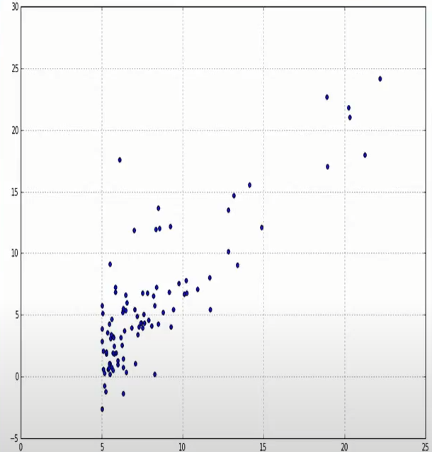
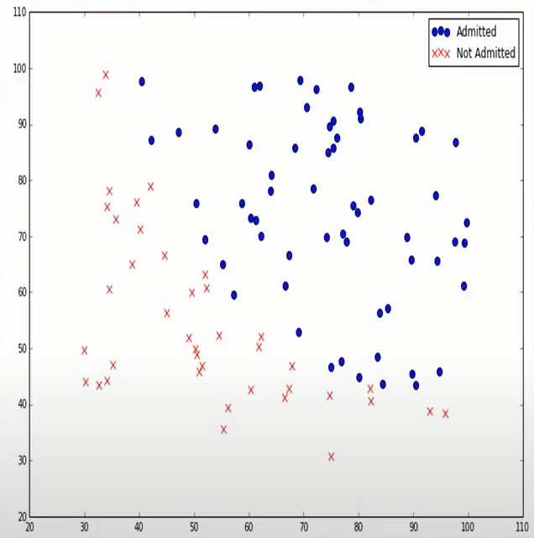
머신러닝 – Regression, Classification
회귀
(Regression)
분류
(Classification)
기말고사성적
아파트가격
아파트 평수
중간고사성적
이미지출처: http://www.johnwittenauer.net/machine-learning-exercises-in-python-part-1.3/

Slide 5
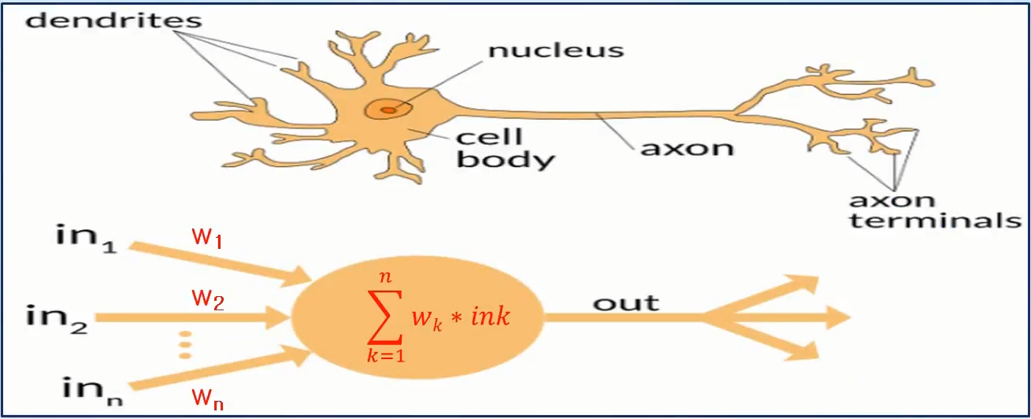
딥러닝 – Neural Network
신경망(Neural Network)은 인간의 뇌 세포(Neuron) 상호 작용을 모방함
이전 뉴런 출력을 각각의 입력으로 받아, + 또는 – 가중치를 통해 전체의 합을 합하여 특정 임계치(threshold)를 넘으면 다음 뉴런으로 전달 하는 원리
이미지출처(재구성): http://appliedgo.net/media/perceptron/neuron.png

Slide 6


머신러닝 / 딥러닝 – python, not framework
머신러닝 프레임워크(Framework) 사용 단점
머신러닝의 알고리즘을 API로 추상화 함으로서 개발을 쉽고 빠르게 할 수 있지만, 동작원리와 내부 구현을 자세히 알 수 없는 블랙박스(Black Box) 로서 동작함
INPUT
BLACK BOX
OUTPUT
파이썬(Python) 직접 구현 시 장점
머신러닝 동작원리를 자세히 알 수 있어 재미있으며 동시에 알고리즘에 대한 깊은 이해 가능
새로운 머신러닝 알고리즘이 나왔을 때 빠르게 코드를 이해할 수 있는 insight 획득
이미지출처: http://www.add-for.com/2016/11/02/blog-post-deep-learning-frameworks/

Slide 7


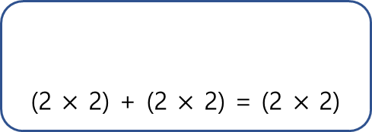

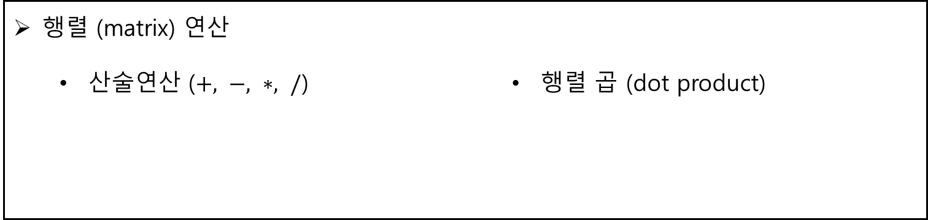

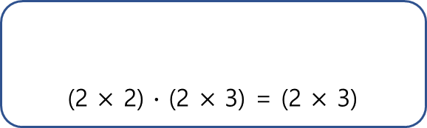
Audience - Prerequisite
프로그래밍 개념(No Python Experience
변수, 데이터타입, 제어문, 함수, 클래스 라이브러리 등의 개념
기본 수학 개념
y = ax + b y= e^{x}
$$\prod_{k=1}^{2}{A_{k}=A_{1} × A_{2}}$$
$$\sum_{k=1}^{2}{A_{k}=A_{1}+A_{2}}$$
행렬 (matrix) 연산
산술연산 ($+, −, ∗, /$)
행렬 곱 (dot product)
(2 $×$ 2) + (2 $×$ 2) = (2 $×$ 2)
(2 $×$ 2) $∙$ (2 $×$ 3) = (2 $×$ 3)
$$\left(\begin{matrix}1 & 2 \\ 3 & 4\end{matrix}\right)+\left(\begin{matrix}1 & 0 \\ 0 & 1\end{matrix}\right)= \left(\begin{matrix}2 & 2 \\ 3 & 5\end{matrix}\right)$$
$$\left(\begin{matrix}1 & 2 \\ 3 & 4\end{matrix}\right)∙\left(\begin{matrix}1 & 0 & 0 \\ 0 & 1 & 0\end{matrix}\right)=\left(\begin{matrix}1 & 2 & 0 \\ 3 & 4 & 0\end{matrix}\right)$$

Slide 8
Schedule
Python
데이터타입, 제어문, 함수, 클래스, 라이브러리(numpy, matplotlib)
Numerical Derivative
미분, 편미분, 체인 룰 및 수치미분 구현
Regression (simple / multi-variable)
동작원리, 손실함수 및 python 예제 (수치미분활용)
Classification (simple / multi-variable)
동작원리, 손실함수 및 python 예제 (수치미분활용)
Neural Network
forward / backward propagation, python MNIST 예제 (수치미분, 공식활용)
-------------------------------------------------------------------------------------------------------------------------
[Optional] CNN (Convolutional Neural Network)
개념, 동작원리, python 예제

Slide 9
Next Time
Python – Data Type

Slide 10
머신러닝/딥너링을 위한
파이썬(Python)
- Data Type -
㈜아이엠알 (www.imbiz.co.kr)

Slide 11
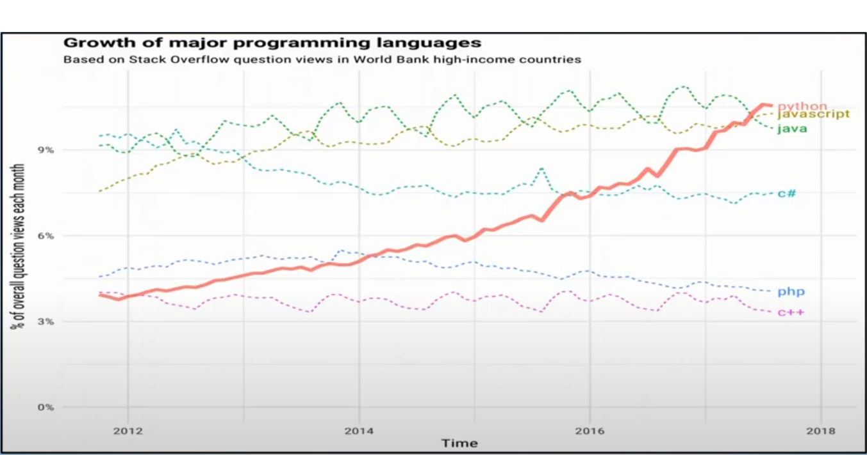
overview – Incredible Growth of Python
파이썬은 1991년 귀도 반 로섬(Guido van Rossum)이 만들어진 프로그래밍 언어로서
최근 가장 빠르게 확산되고 있는 추세임
자료출처: https://stackoverflow.blog/2017/09/06/incredible-growth-python/ by David Robinson

Slide 12
overview – Incredible Growth of Python
파이썬 확산 배경
문법이 쉽고 직관적이어서 빠르게 배울 수 있음 (Life is too short, You need python)
뛰어난 확장성과 유연성
파이썬은 이전에 웹 개발자와 시스템관리자들이 스크립트를 만들때 주로 사용했지만, 최근엔 다양한 라이브러리를 바탕으로 머신러닝, 딥러닝, 자연어처리와 함께 데이터 과학자들에게도 폭 넓게 사용되고 있음
TensorFlow, Caffe, Keras 등의 유명 Machine Learning/Deep Learning 프레임워크에서 기본적으로 파이썬 API를 제공함

Slide 13
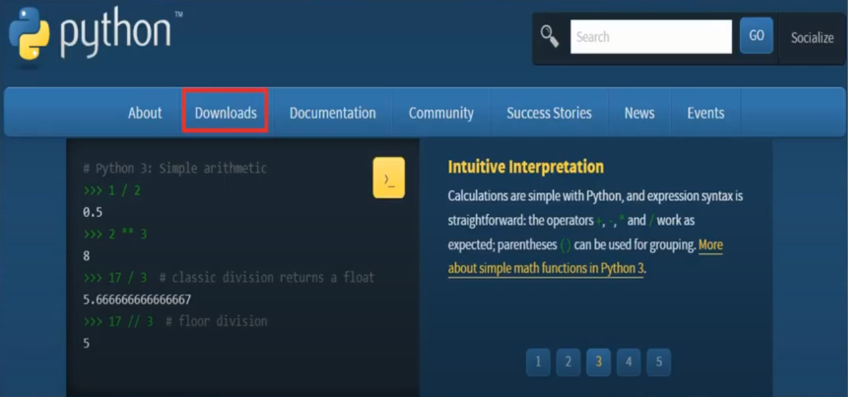
Install – Python
파이썬은 https://python.org/downloads/ 에서 설치파일을 다운로드 하여 설치 가능함.
Python 3.x 버전 설치함 (Python 2.x 버전은 2020년까지 지원됨)

Slide 14

Install – Python
아나콘다 배포판 설치 (https://www.anaconda.com/download/)
파이썬은 인기가 많은 언어이므로 다양한 배포판이 존재함. 가장 많이 사용되는 아나콘다(Anaconda) 배포판 설치함 ※ 배포판은 사용자가 한번의 클릭만으로 기본적이고 다양한 분야의 라이브러리와 필요한 파일등을 자동으로 설치해줌

Slide 15
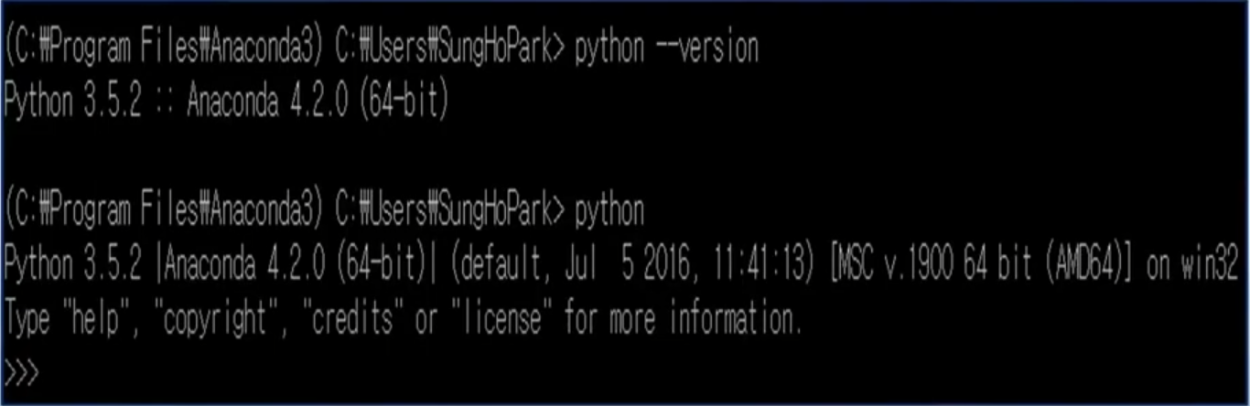
Install – Python
터미널에서 python – –version 명령으로 파이썬 버전 확인
터미널에서 python 입력으로 인터프리터 실행

Slide 16
Data type
List
Tuple
Dictionary
string

Slide 17
Install – Python
리스트(list)는 다른 프로그래밍 언어의 ‘배열(array)’ 과 비슷한 성질을 갖는 데이터타입 a = [ 10, 20, 30, 40, 50 ] # list 생성
리스트(list) 인덱스는 0부터 시작하며, 파이썬에서는 마이너스(–) 인덱스를 지원하여 리스트의 마지막부터 역순으로 값을 참조할 수 있음 (머신러닝 코드에서 슬라이스와 함께 자주 사용됨)
0
1
2
3
4
index
value
index
10
20
30
40
50
-5
-4
-3
-2
-1
a = [ 10, 20, 30, 40, 50 ]
# 0, 1, 2. . . 인덱스는 리스트 처음부터 시작
# -1, -2, . . . 인덱스는 리스트 마지막부터 시작
print( “a[ 0 ] ==“, a[ 0 ], “, a[ 2 ] ==“, a[ 2 ], “, a[ 4 ] ==“, a[ 4 ] )
print( “a[ -1 ] ==“, a[ -1 ], “, a[ -2 ] ==“, a[ -2 ], “, a[ -5 ] ==“, a[ -5 ] )
a[ 0 ] == 10 , a[ 2 ] == 30 , a[ 4 ] == 50
a[ -1 ] == 50 , a[ -2 ] == 40 , a[ -5 ] == 10

Slide 18
데이터타입 – list
리스트(list)는 다른 프로그래밍 언어의 ‘배열(array)’ 과 비슷한 성질을 갖는 데이터타입 b = [ 10, 20, “Hello”, [ True, 3.14 ] ] # list 생성
index
value
index
0
1
2
3
10
20
“Hello”
[ True, 3.14 ]
-4
-3
-2
-1
b = [ 10, 20, “Hello”, [ True, 3.14 ] ]
# b[3] 또는 b[-1] 값은 [True, 3.14] 리스트 전체임
print( “b[ 0 ] ==“, b[ 0 ], “, b[ 2 ] ==“, b[ 2 ], “, b[ 3 ] ==“, b[ 3 ] )
print( “b[ -1 ] ==“, b[ -1 ], “, b[ -2 ] ==“, b[ -2 ], “, b[ -4 ] ==“, b[ -4 ] )
b[ 0 ] == 10 , b[ 2 ] == Hello , b[ 3 ] == [ True, 3.14 ]
b[ -1 ] == [ True, 3.14 ] , b[ -2 ] == Hello , b[ -4 ] == 10
print( “b[ 0 ] ==“, b[ 0 ], “, b[ 2 ] ==“, b[ 2 ], “, b[ 3 ] ==“, b[ 3 ] )
print( “b[ -1 ] ==“, b[ -1 ], “, b[ -2 ] ==“, b[ -2 ], “, b[ -4 ] ==“, b[ -4 ] )
b[ 3 ][ 0 ] == True , b[ 3 ][ 1 ] == 3.14
b[ -1 ][ -1 ] == 3.14 , b[ -1 ][ -2 ] == True

Slide 19
데이터타입 – list
[100, 200, 300]
c = [ ]
c.append(100), c.append(200), c.append(300)
print(c)
빈 리스트(list) 생성 후 append method를 이용하여 데이터 추가(머신러닝 코드에서 정확도 계산, 손실함수 값 저장하기 위해 사용)
파이썬 리스트(list)에서 콜론(:)을 이용한 ‘슬라이싱‘ 기능이 있음. 슬라이싱을 이용하면 범위를 지정해 부분 리스트를 얻을 수 있음 (머신러닝을 위해서는 반드시 알아야 하는 기능임)
0
1
2
3
4
index
value
index
10
20
30
40
50
-5
-4
-3
-2
-1
a = [ 10, 20, 30, 40, 50 ]
# a[ 0 : 2 ] => 인덱스 0부터 2-1 까지, a[1:] => 인덱스 1부터 끝까지
# a[ : 3 ] => 인덱스 처음부터 3-1 까지, a[:-2] => 인덱스 처음부터 -2-1까지
# a[ : ] => 인덱스 처음부터 끝까지
print( “a[ 0 : 2 ] ==“, a[0:2], “, a[ 1 : ] ==“, a[ 1 : ] )
print( “a[ : 3 ] ==“, a[:3], “, a[ : -2 ] ==“, a[ : -2 ] )
print( “a[ : ] ==“, a[:])
a[ 0 : 2 ] == [ 10, 20 ] , a[ 1 : ] == [ 20, 30 , 40, 50 ]
a[ : 3 ] == [ 10, 20, 30 ] , a[ : -2 ] == [ 10, 20, 30 ]
a[ : ] == [ 10, 20, 30, 40, 50 ]

Slide 20
데이터타입 – tuple
튜플(tuple)은 리스트(list)와 거의 비슷하며 다른 점은 다음과 같음
리스트는 [ ]으로 둘러싸지만 튜플은 ( )으로 둘러싼다.
리스트 내의 원소를 변경할 수 있지만 튜플은 변경할 수 없다.
0
1
2
3
4
index
value
index
10
20
30
40
50
-5
-4
-3
-2
-1
a = [ 10, 20, 30, 40, 50]
print( “a[ 0 ] ==“, a[ 0 ], “, a[ -2 ] ==“, a[ -2 ], “, a[ : ] ==“, a[ : ] )
print( “a[ 0 : 2 ] ==“, a[ 0 : 2 ], “, a[ 1 : ] ==“, a[ 1 : ] )
a[ 0 ] == 10 , a[ -2 ] == 40 , a[ : ] == ( 10, 20, 30, 40, 50 )
a[ 0 : 2 ] == [ 10, 20 ] , a[ 1 : ] == ( 20, 30, 40, 50 )
a[ 0 ] = 100 # a[ 0 ] 값을 100 으로 변경하려하기 때문에 에러발생
----------------------------------------------------------------------------------------------------------------------------------------
TypeError Traceback (most recent call last)
<ipython-input-6-f5f926370770> in <module>()
----> 1 a[ 0 ] = 100
TypeError : ‘tuple’ object does not support item assignment

Slide 21
데이터타입 – dictionary
Key
value
딕셔너리(dictionary)는 다른 프로그래밍 언어의 ‘해시 (hash)’ 또는 ‘맵(map)’과 구조가 비슷
딕셔너리는 키(key)와 값(value)을 한 쌍으로 해서 데이터를 저장함
“KIM”
90
“LEE”
85
“JUN”
95
score = { “KIM” : 90, “LEE” : 85, “JUN” : 95 } # dictionary 생성
print( “score[ ‘KIM’ ] ==“, score[ ‘KIM’ ] ) # 원소 접근
score[ ‘KIM’ ] == 90
score[ ‘HAN’ ] = 100 # 새 원소 추가
# 딕셔너리는 입력한 순서대로 데이터가 들어가는 것이 아니므로 주의해야함
print( score )
{ ‘KIM’ : 90, ‘LEE’ : 85, ‘HAN’ : 100, ‘JUN’ : 95 }
# 딕셔너리 key, value, ( key, value)
print( “score key ==“, score.keys( ) )
print( “score value ==“, score.value( ) )
print( “score items ==“, score. tems( ) )
score key == dict_keys( [ ‘KIM’, ‘LEE’, ‘HAN’, ‘JUN’ ] )
score value == dict_value( [ 90, 85, 100, 95 ] )
score items == dict_items( [ ( ‘KIM’, 90 ), ( ‘LEE’, 85 ), ( ‘HAN’, 100 ), ( ‘JUN’, 95 ) ] )

Slide 22
데이터타입 – string
파이썬 문자열(string)은 홑따옴표(‘’) 또는 쌍따옴표(“”)를 사용해서 생성
문자열 내의 각각의 값 또한 문자열로 인식되며, 문자열을 분리하여 list로 반환하는 split() 함수는 머신러닝 코드에서 문자열 데이터 전처리 (pre-process) 하기 위해 자주 사용됨
0
1
2
3
4
5
index
value
index
‘A’
‘7’
‘3’
‘,’
‘C’
‘D’
-6
-5
-4
-3
-2
-1
a = ‘ A73, CD ‘
a[ 1 ] # a[ 1 ] 은 숫자 7이 아닌 문자열 7
‘ 7 ‘
a = a + ‘, EFG ‘ # + 연산자 사용
a
‘A73, CD, EFG’
# spliet( ) 메서드는 특정 separator를 기준으로 문자열을 분리하여 list 리턴
b = a.split( ‘ , ’ )
print( b )
[ ‘A73’, ‘CD’, ‘ EFG’ ]

Slide 23
useful function
type(), len(), size()
List(), str(), int()

Slide 24
useful function – type(), len(), size()
type(data)는 입력 data의 데이터타입을 알려주는 함수
len(data)은 입력 데이터의 길이(요소의 개수)를 알려주는 함수.
size(data) 함수는 모든 원소의 개수를 알려주는 함수
a = [ 10, 20, 30, 40, 50 ]
b = ( 10, 20, 30, 40, 50 )
c = { “KIM” : 90, “LEE” : 80 }
d = ‘ Seoul, Korea’
e = [ [100, 200], [300, 400], [500, 600] ]
print( type(a), type(b), type(c), type(d), type(e) )
print( len(a), len(b), len(c), len(d), len(e) )
print( size(e) ) # len() 과 size( ) 비교
<class ‘list’> <class ‘tuple’> <class ‘dict’> <class ‘str’> <class ‘list’>
5 5 2 12 3
6

Slide 25
useful function – list(), str(), int()
list(data)는 입력 data를 리스트로 만들어 리턴 하는 함수
[ ‘H’, ‘e’, ‘I’, ‘I’, ‘o’] [ ‘KIM’. ‘LEE’ ] [ 90, 80 ] [ ( ‘KIM’, 90 ), ( ‘LEE’ , 80 ) ]
a = ‘Hello’
score = { “KIM” : 90, “LEE” : 80 }
print( list(a), list( b.keys() ), list( b.values() ), list( b.items() ) )
str( 3.14 )
‘ 3. 14 ‘
str(data)은 입력되는 data를 문자열로 변환하여 리턴 하는 함수
str( ‘100’ )
‘ 100 ‘
str( [ 1, 2 , 3 ] )
‘ [ 1 , 2, 3 ] ‘
int(data)는 문자열 형태로 입력되는 숫자나 소수점이 있는 수자 등을 정수 형태로 리턴 하는 함수
int( ‘ 100 ‘ )
100
int( 3.14 )
3

Slide 26
Next Time
Python – if / for / while

Slide 27

머신러닝/딥너링을 위한
파이썬(Python)
- if $∙$ for $∙$ while -
㈜아이엠알 (www.imbiz.co.kr)

Slide 28
조건문 – if
if condition:
if condition in list, dict···:
a == 1
positive number
45 is not in list_data
Key1 is in dict_data
a = 1
if a > 0:
print( “a ==“, a )
print( “positive number” )
elif a == 0:
print( “a ==“, a )
print( “zero” )
else:
print( “a ==“, a )
print( “negative number” )
list_data = [ 10, 20, 30, 40, 50 ]
dict_data = { ‘key1’ : 1, ‘key2’ : 2 }
if 45 in list_data:
print( “ 45 is in list_data ” )
else:
print( “ 45 is not in list_data ” )
if ‘key1’ in dict_data:
print( “ key1 is in dict_data ” )
else:
print( “ key1 is not in dict_data ” )
파이썬은 코딩블럭을 표시하기 위해 들여쓰기(indentation)를 사용함. 즉 C, Java 등과 같이 코딩블럭을 { } 로 나타내지 않음
동일한 블록의 들여쓰기는 모두 동일한 수의 공백을 사용해야 함. 예를 들어 4개의 공백을 사용하다가 하나의 블록만 5개의 공백을 사용하거나, 공백과 탭을 혼용해서 사용한다면 indentationError: unexpected indent 에러 가 발생함

Slide 29
반복문 – for
for variable in range(···):
for variable in list, dict···:
for data in range(10): # range() 함수는 시작 값~ 마지막 값 -1
print(data, ” “, end=‘ ‘)
list_data = [ 10, 20, 30, 40, 50 ]
for data in list_data:
print(data, ” “, end=‘ ‘) # 줄 바꿈 없음
0 1 2 3 4 5 6 7 8 9
10 20 30 40 50
for data in range(0, 10): # range() 함수는 시작 값~ 마지막 값 -1
print(data, ” “, end=‘ ‘)
dict_data = { ‘key1’ : 1, ‘key2’ : 2 }
for data in dict_data:
print(data, ” “, end=‘ ‘) # 줄 바꿈 없음
0 1 2 3 4 5 6 7 8 9
Key1 key2
for data in range(0, 10, 2): # range() 함수는 시작 값~ 마지막 값 -1
print(data, ” “, end=‘ ‘)
for key, value in dict_data.items():
print(data, ” “, value)
0 1 2 3 4 5 6 7 8 9
Key1 1
Key2 2

Slide 30
반복문 – list comprehension
리스트의 […] 괄호 안에 for 루프를 사용하여 반복적으로 표현식 (expression)을 실행해서 리스트 요소들을 정의하는 방법을 List Comprehension 이라 하며, 머신러닝 코드에서 자주 사용되는 기법
list_data = [ x**2 for x in range(5) ]
print(list_data)
[Quiz] 짝수 출력하는 다음 코드를
List Comprehension 으로 구현
[ 0, 1, 4, 9, 16 ]
raw_data = [ [1, 10], [2, 15], [3, 30], [4, 55] ]
all_data = [ x for x in raw_data ]
x_data = [ x[0] for x in raw_data ]
y_data = [ x[1] for x in raw_data ]
print(“all_data ==“, all_data)
print(“x_data ==“, x_data)
print(“y_data ==“, y_data)
even_number = [ ]
for data in range(10):
if data % 2 == 0:
even_number.append(data)
print(even_number)
[0, 2, 4, 6, 8]
all_data == [[1, 10], [2, 15], [3, 30], [4, 55]]
x_data == [1, 2, 3, 4]
y_data == [10, 15, 30, 55]

Slide 31
반복문 – list comprehension
while condition:
break, continue
data = 5
while data >= 0:
print( “data ==“, data )
data -= 1
data = 5
while data >= 0:
print( “data ==“, data )
data -= 1
if data == 2:
print( “break here” )
break
else:
print( “continue here” )
continue
data == 5
data == 4
data == 3
data == 2
data == 1
data == 0
data == 5
data == 4
data == 3
data == 2
data == 1
data == 0

Slide 32
Next Time
Python – function / class / exception

Slide 33
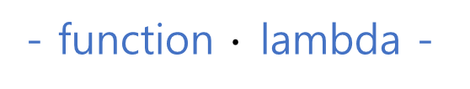
머신러닝/딥너링을 위한
파이썬(Python)
- function $∙$lambda -
㈜아이엠알 (www.imbiz.co.kr)

Slide 34
반복문 – list comprehension
함수 정의 => 특정 기능을 수행하는 함수(function)는 파이썬에서 다음과 같이 정의함.
def sum( x, y ):
s = x + y
return s
result = sum( 10, 20 )
print(result)
def 함수이름 (입력1, 입력2,···):
30
함수 반환 값 => 파이썬 함수는 한 개 이상의 return 값을 반환 할 수 있음. Return 값은 콤마(,)로 분리하여 받거나 tuple 형태로 받을 수 있음
def multi_ret_func(x):
return x+1, x+2, x+3 # return ( x+1, x+2, x+3 )
x = 100
y1, y2, y3 = multi_ret_func(x) # ( y1, y2, y3 ) = multi_ret_func(x)
print(y1, y2, y3)
101 102 103

Slide 35
함수 – function
default parameter => 함수의 입력 파라미터에 기본 값 을 지정하는 것을 말하며, => 이러한 디폴트 파라미터는, 함수가 호출되었을 경우 입력파라미터에 명시 적인 값이 전달되지 않으면 기본으로 지정한 값을 사용하겠다는 의미
# 파이썬 default parameter
def print_name( name, count=2 ):
for I in range(count):
print(“name ==“, name)
print_name(“DAVE”) # print_name(“DAVE”, 5)
name == DAVE
name == DAVE
mutable / immutable parameter => 입력 파라미터가 mutable (list, dict, numpy 등) 데이터형인 경우는 원래의 데이터에 변형이 일어남
=> immutable (숫자, 문자, tuple 등) 은 원래의 데이터에 변형이 일어나짐 않음
# mutable, immutable parameter
def mutable_immutable_func( int_x, input_list ):
int_x += 1
intput_list.append(100)
x = 1
test_list = [ 1, 2, 3 ]
mutable_immutable_func(x, test_list)
print(“x ==“, x, “, test_list ==“, test_list)
x == 1, test_list == [1, 2, 3, 100]

Slide 36
함수 – lambda
람다(lambda)는 한 줄로 함수를 작성하는 방법으로, 익명(anonymous)함수 또는 람다 표현식(lambda expression) 등으로 불림
Lambda는 다른 함수의 인수(parameter)로 넣을 때 주로 사용하며, 특히 머신러 닝에서 미분을 계산하기 위해 필요한 수치 미분(numerical derivative)과 활성화 함수(activation function) 등을 표현할 때, 수학에서 함수 표현처럼 f(x), f(x, y) 등으로 사용되며, 마지막 표현으로 대체된다는 의미
C언어의 #define P printf처럼 표현을 대체 해줌
함수명 = lambda 입력1, 입력2,… : 대체되는 표현식
# lambda 함수 선언
f = lambda x : x+100
for I in range(3):
print(f(i))
f = lambda x : x+100
수학 함수표현 f(x) 를 x+100 으로 대체된다는 의미
100
101
102

Slide 37
함수 – lambda
# lambda 에서 입력값을 반드시 이용할 필요는 없음
def print_hello():
print(“hello python”)
def test_lambda(s, t):
print(“input1==”, s, “, input2 ==“, t)
s = 100 # 생각해보기 => s, t 선언 및 값 할당이 없으면 error
t = 200
fx = lambda x, y : test_lambda(s, t) # fx(x,y) = test_lambda(s, t)
fy = lambda x, y : print_hello() # fy(x,y) = print_hello()
fx(500, 1000) # fx(500, 1000) = test_lambda(s, t)
fy(300, 600) # fy(300, 600) = print_hello()
input1 == 100 , input2 == 200
hello python

Slide 38
Next Time
Python – class / exception

Slide 39

머신러닝/딥너링을 위한
파이썬(Python)
- class $∙$ exception $∙$ with -
㈜아이엠알 (www.imbiz.co.kr)

Slide 40
클래스 – class
파이썬 클래스는 class 키워드를 사용하여 자신만의 데이터타입을 만들 수 있음
class 클래스이름:
def __init__(self, 인수, …): # 생성자
def 메서드이름(self, 인수, …): # 메서드
class Person:
def _ _init_ _(self, name):
self.name = name
print(self.name + “is initialized”)
def work(self, company):
print(self.name + “is working in” + company)
def sleep(self):
print(self.name + “is sleeping”)
# Person instance 2개 생성
obj = Person(“PARK”)
# method call
obj.work(“ABCDEF”)
obj.sleep()
# 속성에 직접 접근, 기본적으로 파이썬에는 모두 public
print(“current person object is“, obj.name)
파이썬 클래스에서는 __init__ 메서드가 생성자(constructor) 역할을 수행하여, 인스턴스가 만들어 질 때 한번만 호출됨
파이썬에서는 클래스 메서드의 첫번째 인수로 ‘자신의 인스턴스‘를 나타내는 self 를 반드시 기술해야 함
기본적으로 파이썬에서는 메서드와 속성 모두 public
PARK is initialized
PARK is working in ABCDEF
PARK is sleeping
current person object is PARK

Slide 41
클래스 – class
class Person:
count = 0 # class variable
def _ _init_ _(self, name):
self.name = name
Person.count += 1 # class 변수 count 증가
print(self.name + “is initialized”)
def work(self, company):
print(self.name + “is working in” + company)
def sleep(self):
print(self.name + “is sleeping”)
@classmethod
def getCount(cls): # class method
return cls.count
# Person instance 2개 생성
obj1 = Person(“PARK”)
obj2 = Person(“KIM”)
# method call
obj.work(“ABCDEF”)
obj.sleep()
# 속성에 직접 접근, 기본적으로 파이썬에는 모두 public
print(“current person object is“, obj.name, “, “, obj2.name)
# class method 호출
print(“ Person count ==“, Person.getCount() )
#class variable direct access
print(Person.count)
클래스 변수(class variable)는 해당 클래스로 생성된 모든 인 스턴스가 공통으로 사용하는 변 수임. => 클래스 변수는 클래스 내외 부에서 “클래스명.클래스 변수 명“ 으로 접근 할 수 있음
클래스 메서드(class method) 는 메서드 앞에 @classmethod 를 반드시 표시하여 해당 메서 드가 클래스 메서드임을 표시함. => 클래스 메서드는 객체 인스 턴스를 의미하는 self 대신 cls 라는 클래스를 의미하는 파라미 터를 인수로 전달받음
PARK is initialized
KIM is initialized
PARK is working in ABCDEF
KIM is sleeping
current person object is PARK, KIM
Person count == 2
2

Slide 42
클래스 – class
class PrivateMemberTest:
def _ _init_ _(self, name1, name2):
self.name1 = name1
self.__name = name2 # private member variable
print(“is initialized with” + name1 + “ ,” + name2)
def getNames(self):
self.__printNames()
return self.name1, self.__name2
def __printNames(self): # private member method
print(self.name1, self.__name2)
# 인스턴스 생성
obj = PrivateMemberTest(“PARK”, “KIM”)
print(obj.name1)
print(obj.getNames())
print(obj.__printNames()) # error 발생
print(obj.__name2) # error 발생
파이썬은 기본적으로 모든 멤버 가 public 이기 때문에, 외부에 서 직접 접근 가능함
멤버변수(variable), 멤버메서드 (method)를 __멤버변수, __멤 버메서드 형태로 선언한다면 private으로 설정 할 수 있음
Initialized with PARK ,KIM
PARK
PARK KIM
(‘PARK’, ‘KIM’)
--------------------------------------------------------------------------------
AttributeError Traceback (most recent call last)
<ipython-input-4-bb55048fba43> in <module>()
19 print(obj.name1)
20 print(obj.getNames())
---> 21 print(obj.__printNames()) # error 발생
22 print(obj.__name2) # error 발생
AttributeError: ‘PrivateMemberTest’ object has no attribute ‘__printNames’

Slide 43
클래스 – class
def print_name(name):
print(“[def] ”, name)
Class SameTest:
def _ _init_ _(self, name):
# 아무것도 않하기 때문에 pass
pass
# 외부 함수와 동일한 이름으로 method 정의
def print_name(self, name):
print( “[SameTest] ”, name)
def call_test(self):
# 외부 함수 호출
print_name(“KIM”)
# 클래스 내부 method 호출
self.print_name(“KIM”)
# create SameTest object
obj = SameTest()
# call function print_name
print_name(“LEE”)
# call method print_name
obj.print_name(“LEE”)
# call method call_test
obj.call_test()
외부함수와 클래스 method name 이 같은 경우 => C++, Java 언어의 this 처럼 self 를 통해 method 호출 => self 를 붙이지 않으면 동일 한 이름의 외부 함수 호출됨
[def] LEE
[SameTest] LEE
[def] KIM
[SameTest] KIM

Slide 44
예외처리 – exception
def calc(list_data):
sum = 0
try:
sum = list_data[0] + list_data[1] + list_data[2]
if sum < 0:
raise Exception(“Sum is minus”)
except IndexError as err:
print(str(err))
except Exception as err:
print(str(err))
finally:
print(sum)
파이썬 exceptio은 try…except 문을 사용함. try 블록에서 에러가 발생 시 except 문으로 이동하여 예외 처리 수행
발생된 exception을 그냥 무시하 기 위해서는 보통 pass 문을 사용 하며, 또한 개발자가 에러를 던지 기 위해서는 raise문을 사용함
calc([1, 2]) # index error 발생
try 문은 또한 finally 문을 가질 수 도 있는데, finally 블록은 try 블록 이 정상적으로 실행되든, 에러가 발생하여 except이 실행되든 항상 마지막에 실행됨
list index out of range
0
calc([1, 2, -100]) # 인위적인 exception 발생
Sum is minus
-97

Slide 45
With 구문
일반적으로 파일 (file) 또는 세션(session) 을 사용하는 순서는 다음과 같음 open() => read() 또는 write() => close()
그러나 파이썬에서 with 구문을 사용하면 명시적으로 리소스 close() 를 해주 지 않아도 자동으로 close() 해주는 기능이 있음. with 블록을 벗어나는 순간 파일 파일이나 세션 등의 리소스를 자동으로 close 시킴 => 딥러닝 프레임워크인 TensorFlow 의 session 사용시 자주 사용됨
# 일방적인 방법
f = open(“./file_test”, ‘w’)
f.write(“Hello, Python !!!”)
f. close()
# with 구문을 사용한 방법
# with 블록을 벗어나는 순간 파일 객체 f가 자동으로 close 됨.
with open(“./file_test”, ‘w’) as f:
f.write(“Hello, Python !!!”)

Slide 46
Next Time
Python – numpy library

Slide 47
머신러닝/딥너링을 위한
파이썬(Python)
numpy (I)
㈜아이엠알 (www.imbiz.co.kr)

Slide 48
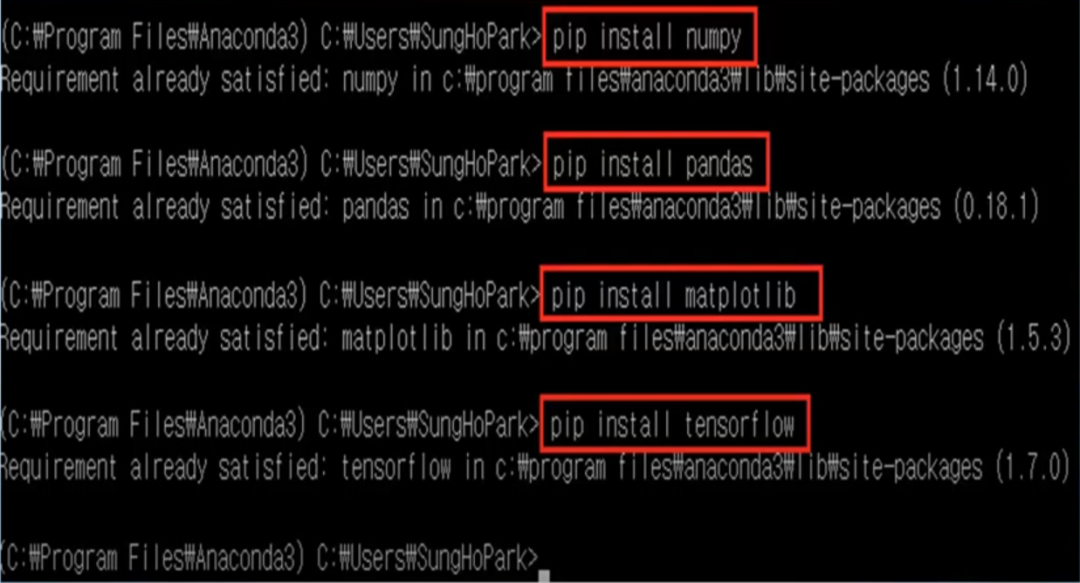
With 구문
라이브러리 설치
pip install <라이브러리 이름>

Slide 49
With 구문
파이썬 코드에서 라이브러리 사용법
import numpy
A = numpy.array([1,2])
prinrt(“A ==“, A, “, type ==“, type(A))
A == [1 2] , type == <class ‘numpy.ndarray’>
import numpy as np
A = np,array([1,2])
print(“A ==“, A, “, type==“, type(A))
A == [1 2] , type == <class ‘numpy.ndarray’>
from numpy import exp
result = exp(1)
print(“result ==“, result, “, type==“, type(result))
result == 2.718281828459045 , type == <class ‘numpy.float64’>
from numpy import *
result = exp(1) + log(1, 7) + sqrt(2)
print(“result ==“, result, “, type==“, type(result))
result == 4.663123641894311 , type == <class ‘numpy.float64’>

Slide 50
numpy
vector / matrix 생성
행렬 곱 (dot product)
broadcast
index / slice / iterator
concatenate
useful function (loadtxt(), rand(), argmax(), ···)

Slide 51
라이브러리 – numpy
numpy => numpy는 머신러닝 코드 개발 할 경우 자주 사용되는 벡터, 행렬 등을 표현하고 연산할 때 반드시 필요한 라이브러리
행렬 연산
$$A=\left(\begin{matrix}1 & 0 \\ 0 & 1\end{matrix}\right) B=\left(\begin{matrix}1 & 1 \\ 1 & 1\end{matrix}\right) A+B=\left(\begin{matrix}2 & 1 \\ 1 & 2\end{matrix}\right)$$
import numpy as np
numpy vs list => 머신러닝에서 숫자, 사람, 동 물 등의 인식을 하기 위해서는 이미지 (image)데이터를 행렬(matrix)로 변환 하는 것이 중요한 =>행렬(matrix)을 나타내기 위해서는 리스트(list)를 사용할 수도 있지만, 행 렬 연산이 직관적이지 않고 오류 가능 성이 높기 때문에, 행렬 연산을 위해서 는 numpy 사용이 필수임
# 리스트로 행렬 표현
A = [ [1, 0], [0, 1] ]
B = [ [1, 1], [1, 1] ]
A + B # 행렬 연산이 아닌 리스트 연산
[[1, 0], [0, 1], [1, 1], [1, 1]]
# numpy matrix, 직관적임
A = np.array([ [1, 0], [0, 1] ])
B = np.array([ [1, 1], [1, 1] ])
A + B # 행렬 연산
Array([[2, 1], [1, 2]])

Slide 52
라이브러리 – numpy vector(1차원 배열)
벡터(vector) 생성 => vector는 np.array([···])를 사용하 여 생성함 (import numpy as np) => 머신러닝 코드 구현 시, 연산을 위 해서 vector, matrix 등의 형상(shape), 차원(dimension)을 확인하는 것이 필 요함
A = np.array([1, 2, 3])
B = np,array([4, 5, 6])
# vector A, B 출력
print(“A ==“, A, “, B == “, B)
# vector A, B 형상 출력 => shape
print(“A.shape ==“, A.shape, “, B.shape == “, B.shape)
# vector A, B 차원 출력 => nidm
print(“A.nidm ==“, A.ndim, “, B.ndim == “, B.ndim)
A == [1 2 3] , B == [4 5 6]
A.shape == (3,) , B.shape == (3,)
A.ndim == 1 , B.nidm == 1
벡터(vector) 산술연산 => vector는 산술연산( +, –, X, /)은 벡터의 각각의 원소에 대해서 행해짐
# vector 산술 연산
print(“A + B ==“, A+B)
print(“A – B ==“, A-B)
print(“A * B ==“, A*B)
print(“A / B ==“, A/B)
A + B ==[5 7 9]
A – B ==[5 7 9]
A * B ==[5 7 9]
A / B ==[5 7 9]

Slide 53
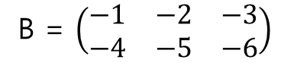
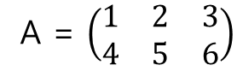
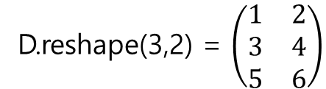
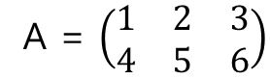
라이브러리 – numpy matrix(행렬)
행렬(matrix) 생성 => matri는 vecto와 마찬가지로 np.array([ [···], [···], ··· ])를 사용하여 생성함 (import numpy as np)
A = np.array([1, 2, 3], [4, 5, 6])
B = np,array([-1, -2, -3], [4, 5, 6])
# matrix A, B 형상 출력 => shape
print(“A.shape ==“, A.shape, “, B.shape == “, B.shape)
# matrix A, B 차원 출력 => nidm
print(“A.nidm ==“, A.ndim, “, B.ndim == “, B.ndim)
A = $\left(\begin{matrix}1 & 2 & 3 \\ 4 & 5 & 6\end{matrix}\right)$
B = $\left(\begin{matrix}−1 & −2 & −3 \\ −4 & −5 & −6\end{matrix}\right)$
A.shape == (2, 3) , B.shape == (2, 3)
A.ndim == 2 , B.nidm == 2
shape 2 X 3
shape 2 X 3
형 변환 (reshape) =>vecto를 matri로 변경하거나 matrix 를 다른 형상의 matri로 변경하기 위해서 는 reshape() 사용하여 행렬의 shape를 변경하여야 함
# vector 생성
C = np.array([1, 2, 3])
# vector c형상 출력 => shape
print(“C.shape ==“, C.shape)
# vecto를 (1, 3) 행렬도 형 변환
C = C.reshape(1, 3)
print(“C.shape ==“, C.shape)
D.reshape(3,2) = $\left(\begin{matrix}1 & 2 \\ 3 & 4 \\ 5 & 6\end{matrix}\right)$
A = $\left(\begin{matrix}1 & 2 & 3 \\ 4 & 5 & 6\end{matrix}\right)$
C.shape == (3, )
C.shape == (1, 3)
shape 2 X 3
shape 3 X 2

Slide 54
Next Time
numpy
dot product, broadcast, iterator

Slide 55
머신러닝/딥너링을 위한
파이썬(Python)
numpy (II)
㈜아이엠알 (www.imbiz.co.kr)

Slide 56
numpy
Vector / matrix 생성
행렬 곱 (dot product)
broadcast
index /slice / iterator
concatenate
useful function (loadtxt(), rand(), argmax(), ···)

Slide 57
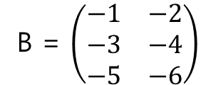
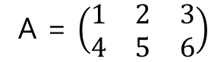
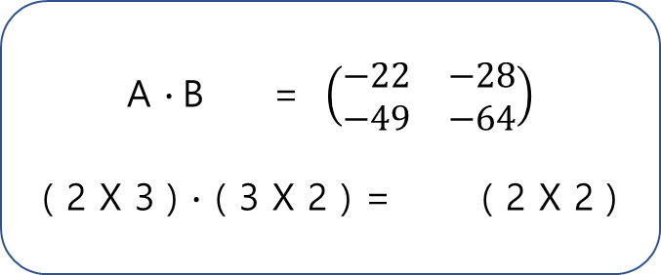
라이브러리 – numpy 행렬 곱(dot product) (I)
행렬 곱(dot product) => A 행렬과 B 행렬의 행렬 곱 (dot product)는 np,dot(A,B) 나타내며, 행렬 A 의 열 벡터와 B 행렬의 행 벡터가 같아야 함. 만약 같지 않다면 reshape 또는 전 치행렬(transpose)등을 사용하여 형 변환을 한 후에 행렬 곱 실행해야 함
A = $\left(\begin{matrix}1 & 2 & 3 \\ 4 & 5 & 6\end{matrix}\right)$
B = $\left(\begin{matrix}−1 & −2 \\ −3 & −4 \\ −5 & −6\end{matrix}\right)$
A = np.array([1, 2, 3], [4, 5, 6]) # 2X3 행렬
B = np,array([-1, -2], [-3, -4], [-5, -6]) # 3X2 행렬
# (2X3) dot product (3X2) == (2X2) 행렬
C = np.dot(A, B) # 행렬 곱 수행
# matrix A, B 형상 출력 => shape
print(“A.shape ==“, A.shape, “, B.shape == “, B.shape)
print(“C.shape ==“, C.shape)
print(C)
형상 2 X 3
3 X 2
A $∙$B = $\left(\begin{matrix}−22 & −28 \\ −49 & −64\end{matrix}\right)$
( 2 X 3 ) $∙$ ( 3 X 2 ) = ( 2 X 2 )
A.shape == (2, 3) , B.shape == (3, 2)
C.shape == (2, 2)
[[-22 -28]
[-49 -64]

Slide 58
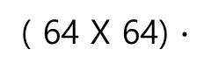
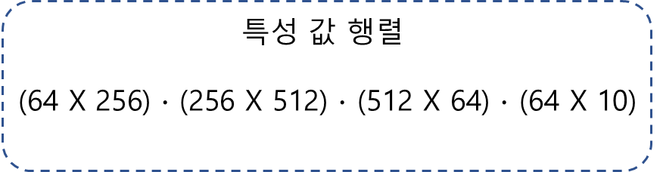
라이브러리 – numpy 행렬 곱(dot product) (II)
행렬 곱(dot product) => 행렬 곱은, 행렬의 원소 개수가 같아야만 계산 할 수 있는 사칙연산의 한계를 벗어나 ① 행렬곱 조건을 만족하는 다양한 크기의 행렬을 연속으로 만들고 ② 행 렬 곱을 연속으로 계산하면서 ③ 결과값을 만들 수 있기 때문에 머신러닝과 이 미지 프로세싱 분야에서 자주 사용됨 [예] 입력 행렬 형상이 64 X 64 이고, 결과 행렬 형상이 64 X 10이라면, 중간에 dot product를 만족시키는 어떤 형상의 행렬이라도 가질 수 있음. 행렬 곱을 사용하지 않고 산술연산만 가능하다면, 입력 행렬의 64 X 64 크기를 가지는 특성 값 만을 사용해야 하기 때문에 다양한 특성을 갖는 필터 개발이 불가 능함.
입력 값
입력 값
특성 값 행렬
(64 X 256) $∙$ (256 X 512) $∙$ (512 X 64) $∙$ (64 X 10)
결과 값
( 64 X 64) $∙$
= ( 64 X 10)

Slide 59
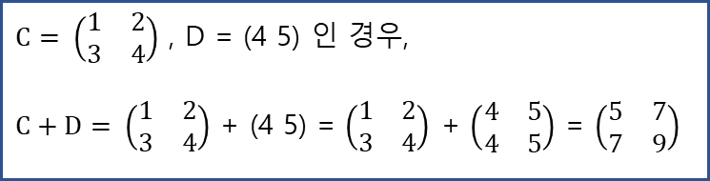

라이브러리 – numpy broadcast
행렬의 사칙연산은 기본적으로 두개의 행렬 크기가 같은 경우에만 수행할 수 있 음. 그러나 numpy 에서는 크기가 다른 두 행렬간에도 사칙연산(+, -, *, /)을 할 수 있는데 이를 브로드캐스트(broadcast)라고 지칭함 => 차원이 작은 쪽이 큰 쪽의 행 단위로 반복적으로 크기를 맞춘 후에 계산
$A= \left(\begin{matrix}1 & 2 \\ 3 & 4\end{matrix}\right)$ , b = 5 인 경우,
$A+B= \left(\begin{matrix}1 & 2 \\ 3 & 4\end{matrix}\right)$ + 5 = $\left(\begin{matrix}1 & 2 \\ 3 & 4\end{matrix}\right)$ + $\left(\begin{matrix}5 & 5 \\ 5 & 5\end{matrix}\right)$ = $\left(\begin{matrix}6 & 7 \\ 8 & 9\end{matrix}\right)$
A = np.array( [ [1, 2], [3, 4] ] )
b = 5
print(A+b)
[[6 7
[8 9]]
broadcast
$C= \left(\begin{matrix}1 & 2 \\ 3 & 4\end{matrix}\right)$ , D = (4 5) 인 경우,
$C+D= \left(\begin{matrix}1 & 2 \\ 3 & 4\end{matrix}\right)$ + (4 5) = $\left(\begin{matrix}1 & 2 \\ 3 & 4\end{matrix}\right)$ + $\left(\begin{matrix}4 & 5 \\ 4 & 5\end{matrix}\right)$ = $\left(\begin{matrix}5 & 7 \\ 7 & 9\end{matrix}\right)$
C = np.array( [ [1, 2], [3, 4] ] )
D = np.array( [4, 5] )
print(A+b)
[[5 7
[7 9]]
broadcast

Slide 60
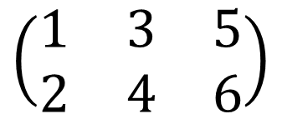
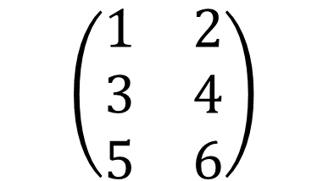
라이브러리 – numpy 전치행렬 (transpose)
전치행렬 (transpose) =>어떤 행렬의 전치행렬(transposed matrix)은 원본 행렬의 열은 행으로, 행 은 열로 바꾼 것으로서, 원본 행렬을 A 라고 하면 전치행렬은 A^{T}로 나타냄. 즉, 1행은 1열로 바꾸고 2행은 2열로, 3행은 3열로 바꾼 행렬을 의미
A = np,array([ [1, 2], [3, 4], [5, 6] ]) # 3X2 행렬
B = A.T # A의 전치행렬, 2X3 행렬
print(“A.shape ==“, A.shape, “, B.shape == “, B.shape)
print(A)
print(B)
A.shape == (3, 2) , B.shape == (2, 3)
[[1 2]
[3 4]
[5 6]
[[1 3 5]
[2 4 6]]
# vector 전치행렬
C = np,array([ [1, 2, 3, 4, 5]) # vector, matrix 아님
D = C.T # C는 vector 이므로 transpose 않됨
E = C.reshape(1, 5) # 1X5 matrix
F = E.T # E 의 전치행렬
print(“C.shape ==“, C.shape, “, D.shape == “, D.shape)
print(“E.shape ==“, E.shape, “, F.shape == “, F.shape)
print(F)
$$\left(\begin{matrix}1 & 2 \\ 3 & 4 \\ 5 & 6\end{matrix}\right)$$
transpose
C.shape == (5,) , D.shape == (5,)
E.shape == (1, 5) , F.shape == (5, 1)
[[1]
[2]
[3]
[4]
[5]]
$$\left(\begin{matrix}1 & 3 & 5 \\ 2 & 4 & 6\end{matrix}\right)$$

Slide 61
라이브러리 – numpy 행렬 indexing / slicing
행렬 원소 접근 (I) => 행렬 원소를 명시적(explicit)으로 접근 하기 위해서는 리스트(list)에서처럼, 인덱 싱 / 슬라이싱 모두 사용가능 함. [예제 1] A[0,0] 또는 A[0][0] 은 1행 1열, A[2, 1] 또는 A[2][1] 은 3행 2열임 [예제 2] A[ : , 0] 은 모든 행 1열을 나타냄 [예제 3] A[0:-1, 1:2] 인덱스 0인 1행부터, 인덱스 -1-1=-2인 2행까지의 모든 데이터, 그리고 인덱스 1인 2열부터 인덱스 2-1=1 인 2 열까지의 모든 데이터 [예제 4] A[ :, : ] 은 모든 행, 모든 열
A = np.array( [10, 20, 30, 40, 50, 60] ).reshape(3, 2)
print(“A.shape ==“, A.shape)
print(A)
A.Shape == (3, 2)
[[10 20]
[30 40]
[50 60]]
print(“A[0, 0] ==“, A[0, 0], “, A[0][0] ==“, A[0][0])
print(“A[2, 1] ==“, A[2, 1], “, A[2][1] ==“, A[2][1])
A[0, 0] == 10 , A[0][0] == 10
A[2, 1] == 60 , A[2][1] == 60
print(“A[0: -1, 1:2] ==“, A[0:-1, 1:2])
A[0:-1, 1:2] == [[20]
[40]]
print(“A[ : 0] ==“, A[ : , 0])
print(“A[ : , :] ==“, A[ : , :])
A[ :, 0] == [10 30 50]
A[ :, : ] == [10 20]
[30 40]
[50 60]]
참조 : [머신러닝 강의 02] 파이썬 데이터타입

Slide 62
라이브러리 – numpy 행렬 iterator
행렬 원소 접근 (II) =>명시적(explicit) 인덱싱 / 슬라이싱 이외에, 행렬 모든 원소를 access 하는 경우에는 iterator 사용가능 (tutorial: https://docs.scipy.org/ doc/numpy/reference/generated/num py.nditer.html) => numpy iterator는 C++, Java iterator 처럼 next() 메서드를 통해 데이 터 값을 처음부터 끝까지 순차적으로 읽 어 들이는 방법을 제공
import numpy as np
A = np.array([ [10, 20, 30, 40], [50, 60, 70, 80] ])
print(A, “\n”)
print(“A.shape ==“, A.shape, “\n”)
# 행렬 A 의 itrator 생성
it = np.nditer(A, flags=[‘multi_index’], op_flags=[‘readwrite’])
while not it.finished:
idx = it.multi_index
print(“current value => “, A[idx])
it.iternext()
[[10 20 30 40]
[50 60 70 80]]
A.shape == (2, 4)
current value => 10
current value => 20
current value => 30
current value => 40
current value => 50
current value => 60
current value => 70
current value => 80
2X4 행렬인 경우.
(0,0) => (0,1) => (0,2)
(0,3) => (1.0) =>
(1,1) =>(1,2) =>(1,3)
순서로 access
[참고] Java iterator interface
public interface Iterator {
boolean hasNext();
Object next();
void remove();
}

Slide 63
Next Time
numpy
concatenate, loadtxt, rand, argmax···

Slide 64

머신러닝/딥너링을 위한
파이썬(Python)
numpy (III) $∙$ matplotlib
㈜아이엠알 (www.imbiz.co.kr)

Slide 65
numpy
Vector / matrix 생성
행렬 곱 (dot product)
broadcast
index /slice / iterator
concatenate
useful function (loadtxt(), rand(), argmax(), ···)

Slide 66
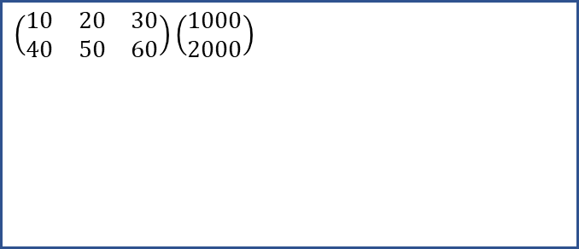
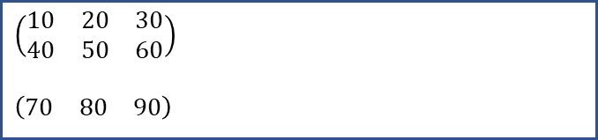
라이브러리 – numpy concatenate(···)
행렬에 행(row) 또는 열(columm) 추가하기 위한 numpy.concatenate(···) => 머신러닝의 회귀(regression) 코드 구현 시 가중치(weight)와 바이어스(bias)를 별 도로 구분하지 않고 하나의 행렬로 취급하 기 위한 프로그래밍 구현 기술
# 행렬에 열과 행 추가
A = np.array([ [10, 20, 30], [40, 50, 60] ])
print(A.shape)
# A matri에 행(row) 추가할 행렬. 1행 3열로 reshape
# 행을 추가하기 때문에 우선 열을 3열로 만들어야 함.
row_add = np.array([70, 80, 90]).reshape(1, 3)
# A matrix 에 열(colum) 추가할 행렬. 2행 1열 로 생성
# 열을 추가하기 때문에 우선 행을 2행로 만들어야 함.
column_add = np.array([1000, 2000]).reshape(2, 1)
print(column_add.shape)
# numpy.concatenate 에서 axis = 0 행(row) 기준
# A 행렬에 row_add 행렬 추가
B = np.concatenate((A, row_add), axis=0)
print(B)
# numpy.concatenate 에서 axis = 1 열(column) 기준 # B 행렬에 column_add 행렬 추가
C = np.concatenate((A, column_add), axis=1)
print(C)
$$\left(\begin{matrix}10 & 20 & 30 \\ 40 & 50 & 60\end{matrix}\right)$$
$$\left(\begin{matrix}70 & 80 & 90\end{matrix}\right)$$
행을 추가하기 위해서는 기존 행렬 열(column)에 맞게,
추가되는행렬. reshape(1, 열)
수행 한 후, axis = 0 입력
$$\left(\begin{matrix}10 & 20 & 30 \\ 40 & 50 & 60\end{matrix}\right)\left(\begin{matrix}1000 \\ 2000\end{matrix}\right)$$
(2, 3)
(2, 1)
[[10 20 30]
[40 50 60]
[70 80 90]]
[[ 10 20 30 1000]
[ 40 50 60 2000]]
열을 추가하기 위해서는 기존 행렬의 행(row)에 맞게, 추가되는행렬.reshape(행, 1)
수행 한 후, axis = 1 입력

Slide 67
라이브러리 – numpy useful function(I)
./data-01.csv
Seperator 로 구분된 파일에서 데이터를 읽기 위한 numpy.loadtxt(···) [예제] 다음과 같이 콤마(,)로 분리된 데이터 파일은 read 하기위해서는 np.loadtxt(“파일이름“,separator= ‘,’) 호출함. 리턴값은 행렬이기 때문에 인덱싱 또는 슬라이싱 을 이용하여 데이터를 분리 할 필요 있음 => 머신러닝 코드에서 입력데이터와 정답데이터를 분리 하는 프로그래밍 기법
73, 80, 75, 152
93, 88, 93, 185
89, 91, 90, 180
96, 98, 91, 196
73, 66, 70, 142
53, 46, 55, 101
69, 74, 77, 149
47, 56, 60, 115
87, 79, 90, 175
79, 70, 88, 164
69, 70, 73, 141
70, 65, 74, 141
93, 95, 91, 184
79, 80, 73, 152
70, 73, 78, 148
93, 89, 96, 192
78, 75, 68, 147
81, 90, 93, 183
88, 92, 86, 177
78, 83, 77, 159
82, 86, 90, 177
86, 82, 89, 175
78, 83, 85, 175
76, 83, 71, 149
96, 93, 95, 192
loaded_data = np.loadtxt(‘./data-01.csv’, delimiter=‘,’ dtype=np,float32)
x_data = loaded_data[ : , 0:-1]
t_data = loaded_data[ : , [-1]]
# 데이터 차원 및 shape 확인
print(“x_data.ndim = “, x_data.ndim, “, x_data.shape = “, x_data.shape)
print(“t_data.ndim = “, t_data.ndim, “, t_data.shape = “, t_data.shape)
x_data.ndim = 2, x_data.shape = (25, 3)
t_data.ndim = 2, t_data.shape = (25, 1)

Slide 68
라이브러리 – numpy useful function(II)
numpy.random.rand(···)
# 0 ~ 1 사이의 random number 발생
random_number1 = np.random.rand(3)
random_number2 = np.random.rand(1, 3)
random_number3 = np.random.rand(3, 1)
print(“random_number1 == “, random_number1, “, random_number1.shape == “, random_number1.shape)
print(“random_number2 == “, random_number2, “, random_number2.shape == “, random_number2.shape)
print(“random_number3 == “, random_number3, “, random_number3.shape == “, random_number3.shape)
random_number1 == [0.75578495 0.919041082 0.4831561 ] , random_number1.shape == (3,) random_number2 == [[0.9630389 0.80881622 0.71721651]] , random_number2.shape == (1, 3)
random_nomber3 == [[0.77989207]
[0.58428724]
[0.22968443]] , random_number3.shape == (3, 1)
numpy.sum(···), numpy.exp(···), numpy.log(···)
X = np.array([2, 4, 6, 8])
print(“np.sum(X) ==“, np.sum(X))
print(“np.exp(X) ==“, np.exp(X))
print(“np.log(X) ==“, np.log(X))
np.sum(X) == 20
np.exp(X) == [ 7.3890561 54.59815003 403.42879349 2980.95798704]
np.log(X) == [0.69314718 1.38629436 1.79175947 2.07944154]

Slide 69
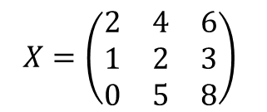
라이브러리 – numpy useful function(III)
numpy.max(···), numpy.min(···), numpy.argmax(···), numpy.argmin(···)
X = np.array([2, 4, 6, 8])
print(“np.max(X) ==“, np.max(X))
print(“np.min(X) ==“, np.min(X))
print(“np.argmax(X) ==“, np.argmax(X))
print(“np.argmin(X) ==“, np.argmin(X))
X = np.array( [2, 4, 6], [1, 2, 3], [0, 5, 8] ])
print(“np.max(X) ==“, np.max(X, axis=0)) # axis=0, 열기준
print(“np.min(X) ==“, np.min(X, axis=0)) # axis=0, 열기준
print(“np.max(X) ==“, np.max(X, axis=1)) # axis=1, 행기준
print(“np.min(X) ==“, np.min(X, axis=1)) # axis=1, 행기준
print(“np.argmax(X) ==“, np.argmax(X, axis=0)) # axis=0, 열기준
print(“np.argmin(X) ==“, np.argmin(X, axis=0)) # axis=0, 열기준
print(“np.argmax(X) ==“, np.argmax(X, axis=1)) # axis=1, 행기준
print(“np.argmin(X) ==“, np.argmin(X, axis=1)) # axis=1, 행기준
np.max(X) == 8
np.min(X) == 2
np.argmax(X) == 3
np.argmin(X) == 0
numpy.ones(···), numpy.zeros(···)
A = np.ones([3, 3])
print(“A.shape ==“, A.shape, “, A ==“, A)
B = np.zeros([3, 2])
print(“ B.shape ==“, B.shape, “, B ==“, B)
np.max(X) == [2 5 8]
np.min(X) == [0 2 3]
np.max(X) == [6 3 8]
np.min(X) == [2 1 0]
np.argmax(X) == [0 2 2]
np.argmin(X) == [2 1 1]
np.argmax(X) == [2 2 2]
np.argmin(X) == [0 0 0]
$$X=\left(\begin{matrix}2 & 4 & 6 \\ 1 & 2 & 3 \\ 0 & 5 & 8\end{matrix}\right)$$
A.shape == (3, 3) , A == [[1. 1. 1.]
[1. 1. 1.]
[1. 1. 1.]]
B.Shape == (3, 2) , B == [[0. 0.]
[0. 0.]
[0. 0.]]

Slide 70
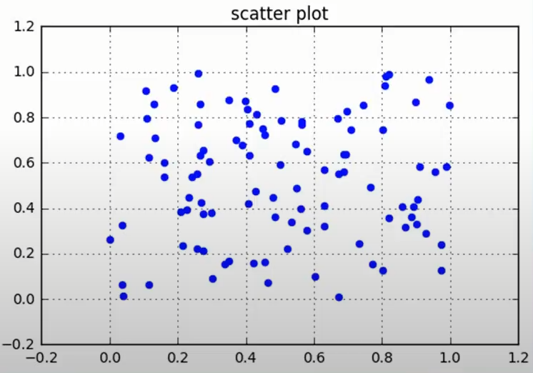
라이브러리 – matplotlib, scatter plot
import matplotlib.pyplot as plt
import numpy as np
# 주피터 노트북을 사용하는 경우 노트북 내부에 그림 표시
%matplotlib inline
# x data, y data 생성
x_data = np.random.rand(100)
y_data = np.random.rand(100)
plt.title(‘scatter plot’)
plt.grid()
plt.sctter(x_data, y_data, color=‘b’, marker=‘o’)
plt.show()
실무에서는 머신러닝 코드를 구 현하기 전에, => 입력 데이터의 분포와 모양 을 먼저 그래프로 그려보고, 데 이터의 특성과 분포를 파악 한 후 어떤 알고리즘을 적용할 지 결정하고 있음 => 데이터 시각화를 위해서는 matplotlib 라이브러리를 사용함 => 일반적으로 line plot, scatter plot 등을 통해 데이터의 분포와 형태를 파악함

Slide 71
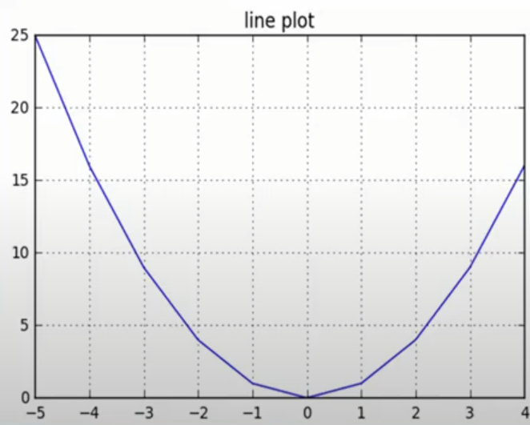
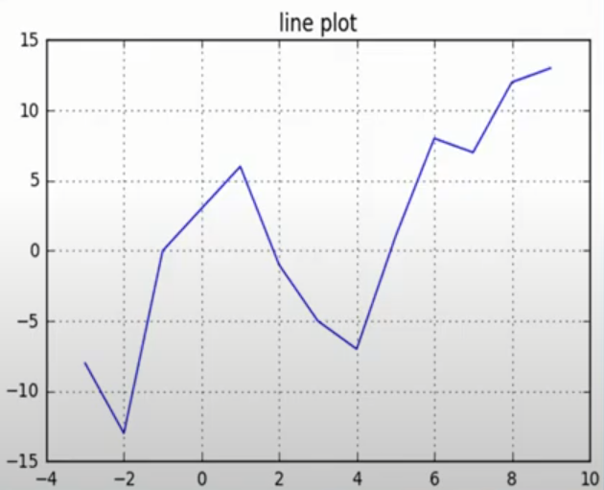
라이브러리 – matplotlib, line plot
import matplotlib.pyplot as plt
# 주피터 노트북을 사용하는 경우 노트북 내부에 그림 표시
%matplotlib inline
x_data = [ x for x in range(-5,5) ]
y_data = [ y*y for y in range(-5,5) ]
plt.title(‘line plot’)
plt.grid()
plt.plot(x_data, y_data, color=‘b’)
plt.show()
import matplotlib.pyplot as plt
# 주피터 노트북을 사용하는 경우 노트북 내부에 그림 표시
%matplotlib inline
x_data = [ -3, -2 , -1 , 0 , 1 , 2 , 3 , 4 , 5 , 6 , 7 , 8 , 9 ]
y_data = [ -8, -13, -0, 3, 6, -1, -5, -7, 1, 8, 7, 12, 13]
plt.title(‘line plot’)
plt.grid()
plt.plot(x_data, y_data, color=‘b’)
plt.show()

Slide 72
Next Time
Numerical Derivative (수치미분)
미분 / 편미분 개념
Python으로 편미분 코드 구현

Slide 73
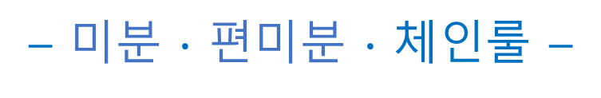
머신러닝/딥너링을 위한
수치미분 (I)
– 미분 $∙$ 편미분 $∙$ 체인룰 –
㈜아이엠알 (www.imbiz.co.kr)

Slide 74
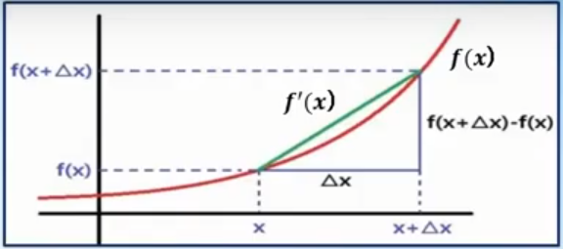
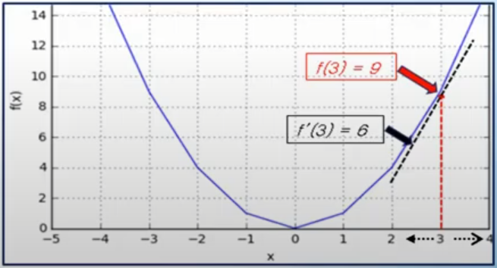
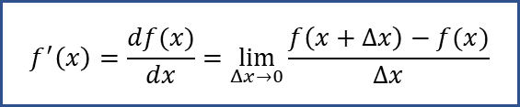
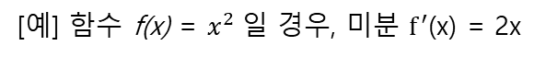
미분 – derivative
미분을 왜 하는가 ? 미분으로 얻을 수 있는 인사이트 ?
$$f^{′}\left(x\right)=\frac{df(x)}{dx}=\lim_{Δx→0}{\frac{f\left(x+Δx\right)−f(x)}{Δx}}$$
f(x) 를 미분하라
입력변수 x 가 미세하게 변할때, 함수 f가 얼마나 변하는지 알 수 있는 식을 구해라
함수 f(x) 는 입력 x의 미세한 변화에 얼마나민감하게 반응하는지 알 수 있는 식을 구해라
입력 x 를 현재 값에서 아주 조금 변화시키면, 함수 f(x)는 얼마나 변하는가?
함수 f(x)는 입력 x의 미세한 변화에 얼마나민감하게 반응하는가?
[예] 함수 f(x) = $x^{2}$일 경우, 미분 $f^{′}$(x) = 2x
f(3) = 9 해석
입력 x = 3 에서 출력은 9 임을 의미
f(3) = 9 해석
입력 x = 3 을 미세하게 변화시킬 때 함수는 현재 입력 값의 2배인 6 배 변화를 일으킴을 의미
이미지출처(재구성): https://blog.naver.com/mykepzzang

Slide 75




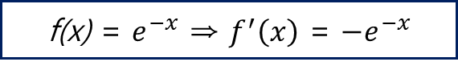
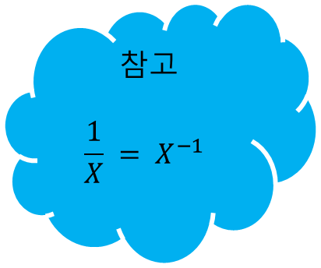
미분 – derivative
머신러닝 / 딥러닝에서 자주 사용되는 함수의 미분
f(x) = 상수 ⇒ $f^{′}\left(x\right)$ = 0
f(x) = a$x^{n}$ ⇒ $f^{′}\left(x\right)$ = $n{ax}^{x−1}$
f(x) = $e^{x}$ ⇒ $f^{′}\left(x\right)$ = $e^{x}$
f(x) =$\ln{x}$ ⇒ $f^{′}\left(x\right)$ = $\frac{1}{x}$
f(x) = $e^{−x}$ ⇒ $f^{′}\left(x\right)$ = ${−e}^{−x}$
참고
$$\frac{1}{X} = X^{−1}$$
[ 예 1 ] f(x) = ${3x}^{2}+e^{x}+7$ ⇒ $f^{′}$(x) = ${6x+ e}^{x}$
[ 예 2 ] f(x) = $\ln{x} + \frac{1}{X}$ ⇒ $f^{′}$(x) = $\frac{1}{X} − \frac{1}{X^{2}}$

Slide 76
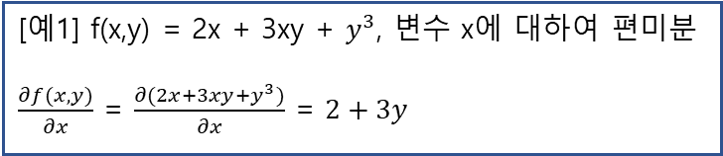
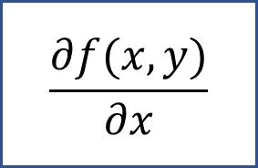
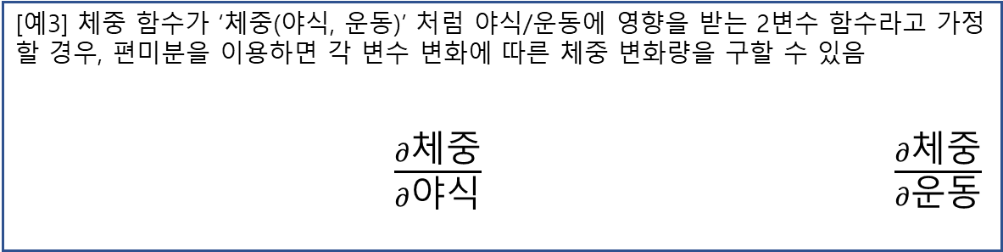
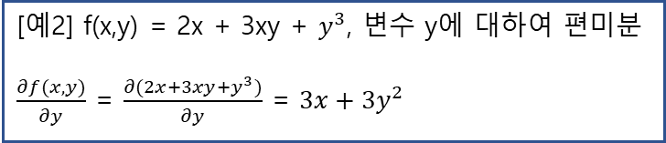
편미분 – partial derivative
편미분은 입력변수가 하나 이상인 다변수 함수에서, 미분하고자 하는 변수 하나를 제외한 나머지 변수들은 상수로 취급하고, 해당 변수를 미분하는 것 예를 들어 f(x,y)를 변수 x에 대해 편미분 하는 경우 다음과 같이 나타냄 →
$$\frac{∂f(x,y)}{∂x}$$
[예1] f(x,y) = 2x + 3xy + $y^{3}$, 변수 x에 대하여 편미분
$\frac{∂f(x,y)}{∂x}$ = $\frac{∂(2x+3xy+y^{3})}{∂x}$ = $2+3y$
[예1] f(x,y) = 2x + 3xy + $y^{3}$, 변수 x에 대하여 편미분
$\frac{∂f(x,y)}{∂x}$ = $\frac{∂(2x+3xy+y^{3})}{∂x}$ = $2+3y$
[예2] f(x,y) = 2x + 3xy + $y^{3}$, 변수 y에 대하여 편미분
$\frac{∂f(x,y)}{∂y}$ = $\frac{∂(2x+3xy+y^{3})}{∂y}$ = ${3x+3y}^{2}$
[예3] 체중 함수가 ‘체중(야식, 운동)’ 처럼 야식/운동에 영향을 받는 2변수 함수라고 가정 할 경우, 편미분을 이용하면 각 변수 변화에 따른 체중 변화량을 구할 수 있음
$\frac{∂체중}{∂야식}$ $\frac{∂체중}{∂운동}$
현재 먹는 야식의 양에서 조금 변화를 줄 경우 체중은 얼마나 변하는가 ?
현재 하고 있는 운동량에 조금 변화를 줄 경우 체중은 얼마나 변하는가?

Slide 77
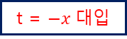
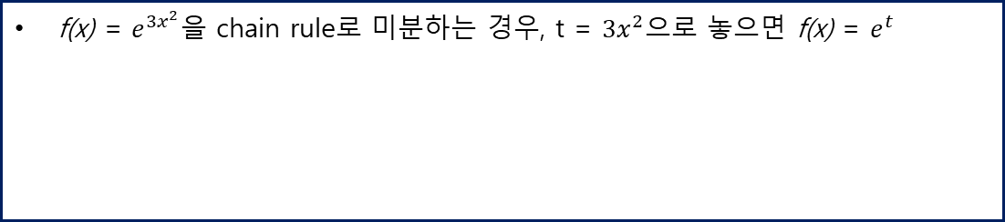
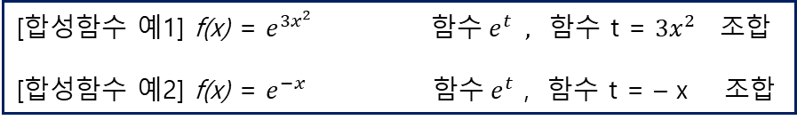
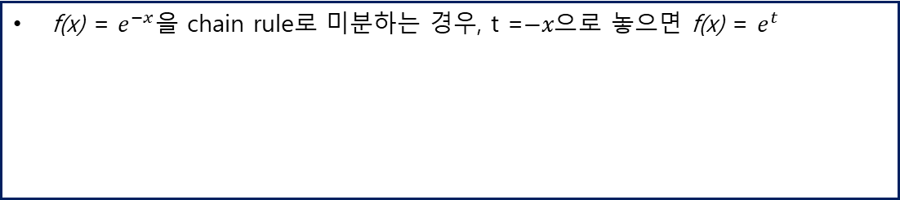
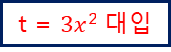
연쇄법칙 – chain rule
합성함수란 여러 함수로 구성된 함수로서, 이러한 합성함수를 미분하려면 ‘합성함수 를 구성하는 각 함수의 미분의 곱＇으로 나타내는 chain rule(연쇄법칙) 이용
[합성함수 예1] f(x) = $e^{3x^{2}}$ 함$수 e^{t} , 함$수 t = ${3x}^{2} 조$합
[합성함수 예2] f(x) = $e^{−x}$ 함수$e^{t}$ , 함수 t = – x 조합
f(x) = $e^{3x^{2}}$을 chain rule로 미분하는 경우, t = ${3x}^{2}으$로 놓으면 f(x) = $e^{t}$
chain rule 적용(약분개념)
t = ${3x}^{2} 대$입
$\frac{∂f}{∂x}$ = $\frac{∂f}{∂x}\frac{∂t}{∂x}$ =$\frac{∂{(e}^{t})}{∂t}\frac{∂{(3x}^{2})}{∂x}={(e}^{t})(6x)$ = ${(e}^{3x^{2}})(6x)$ = ${6xe}^{3x^{2}}$
f(x) = $e^{−x}$을 chain rule로 미분하는 경우, t =$−x으$로 놓으면 f(x) = $e^{t}$
chain rule 적용(약분개념)
t = $−x 대$입
$\frac{∂f}{∂x}$ = $\frac{∂f}{∂x}\frac{∂t}{∂x}$ =$\frac{∂{(e}^{t})}{∂t}\frac{∂(−x)}{∂x}={(e}^{t})(−1)$ = ${(e}^{−x})(−1)$ = ${−e}^{−x}$

Slide 78
Next Time
Numerical Derivative (수치미분)
Python으로 수치미분 코드 구현

Slide 79
머신러닝/딥너링을 위한
수치미분 (II)
– 파이썬 수치미분 코드–
㈜아이엠알 (www.imbiz.co.kr)

Slide 80
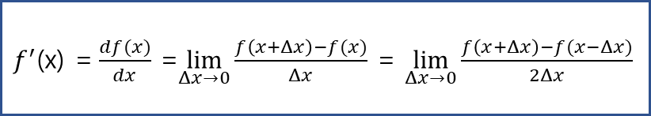
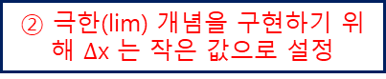
수치미분 1차 버전 – numerical derivative
수치미분은 수학공식을 쓰지 않고 C / 파이썬 등을 이용하여, 주어진 입력 값이 미세 하게 변할 때 함수 값 f 는 얼마나 변하는지를 계산하는 해주는 것을 지칭
① 미분 하려는 함수 f(x) 정의
② 극한(lim) 개념을 구현하기 위해 $Δ$x 는 작은 값으로 설정
③분자 / 분모 구현
$f^{′}$(x) =$\frac{df(x)}{dx}$ =$\lim_{Δx→0}{\frac{f\left(x+Δx\right)−f(x)}{Δx}}$ = $\lim_{Δx→0}{\frac{f\left(x+Δx\right)−f(x−Δx)}{2Δx}}$
수치미분 구현 ( 1차 버전)
① f는 미분 하려는 함수. 외부에서 def, lambda 등으로 정의됨
x 는 미분 값을 알고자 하는 입력 값, 즉 미세하게 변하는 입력 값
def numerical_derivative(f , x) :
delta_x = le – 4
return (f(x+delta_x) – f (x –delta_x)) / (2*delta_x)
③ 분자 / 분모
② lim 에 해당되는 작은 값

Slide 81
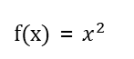
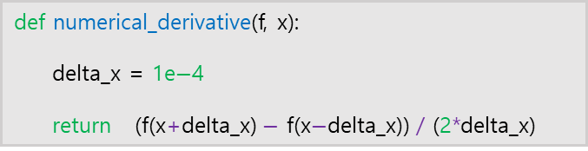
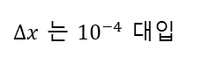


수치미분 1차 버전 – numerical derivative
[ 예제 1 ] 함수 f(x) = $x^{2}$ 에서 미분계수 $f^{′}$(3) 을 구하기. 즉, x=3 에서 값이 미세하기 변할 때, 함수 f 는 얼마나 변하는지 계산하라는 의미
$f^{′}$(3) 계산 과정 (참고: $f^{′}$($x$) = 2$x$)
$f^{′}$(3) = $\lim_{Δx→0}{\frac{f\left(3+Δx\right)−f(3−Δx)}{2Δx}}$
$f^{′}$(3) = $\lim_{Δx→0}{\frac{f\left(3+Δx\right)−f(3−Δx)}{2Δx}}$
$f^{′}$(3) = $\lim_{Δx→0}{\frac{f\left(3+Δx\right)−f(3−Δx)}{2Δx}}$
$f^{′}$(3) = 6.0
def my_func1(x):
return x**2
$Δx$ 는 ${10}^{−4}$ 대입
def numerical_derivative(f, x):
delta_x = 1e$−$4
return (f(x+delta_x) $−$ f(x$−$delta_x)) / (2*delta_x)
$f(x)$ = $x^{2}$
result = numerical_derivative(my_func1, 3)
print(“result ==“, result)
result
result == 6.000000000012662

Slide 82




수치미분 1차 버전 – numerical derivative
[ 예제 2 ] 함수 f(x) = 3${xe}^{x}를$ 미분한 함$수를 f^{′}$(x) 라고 할 경우, $f^{′}$(2)을 구하기. x=2 에서 값이 미세하게 변할 때, 함수 f 는 얼마나 변하는지 계산하라는 의미
$수$치 미분
$수학공$식 검증
import numpy as np
def my_func2(x):
return 3*x*(np.exp(x))
f (x) = ${3xe}^{x}$ 미분
$f^{′}$(x) = ${3e}^{x}+{3xe}^{x}$
$f^{′}$(2) = ${3e}^{2}$ + ${3∙2e}^{2}$
def numerical_derivative(f, x):
delta_x = 1e$−$4
return (f(x+delta_x) $−$ f(x$−$delta_x)) / (2*delta_x)
x = 2 대입
result = numerical_derivative(my_func2, 2)
print(“result ==“, result)
3*exp(2) + 3*2*exp(2) == 66.50150489037586
print( “3*exp(2) + 3*2*exp(2) ==“,end = ‘ ‘ )
print(3*np.exp(2) + 3*2*np.exp(2))
result == 6.000000000012662

Slide 83



수치미분 최종 버전 – numerical derivative
입력 변수가 하나 이상인 다 변수 함수의 경우, 입력변수는 서로 독립적이기 때문 에 수치미분 또한 변수의 개수만큼 개별적으로 계산하여야 함
[예] f(x,y) = ${2x+3xy+y}^{x}$ 라면, 입력 변수 x,y 두 개 이므로 $\frac{∂f}{∂x},\frac{∂f}{∂y}$ 각각 수치미분 수행.
$f^{′}$(1.0, 2.0) 값을 계산하기 위해서는,
⇒ x = 1.0 에서의 미분계수는 변수 y = 2.0 을 상수로 대입하여 $\frac{∂f(x. 2)}{∂x}$를 수행
⇒ y = 2.0 에서의 미분계수 또한 변수 x = 1.0 인 상수로 대입하여 $\frac{∂f(1. y)}{∂y}$를 수행
f(x,2) = $2x+6x+8$
f(1,y) = ${2x+3xy+y}^{x}$
[insight] f (x,y) = ${2x+3xy+y}^{x}$ ,인 경우 $f^{′}$(1.0, 2.0) = (8.0, 15.0) 직관적 이해
⇒ x = 1.0 에서 미분 값을 구한다는 것은, y 값은 2.0 으로 고정한 상태에서, x = 1.0 을 미세하게 변화시킬 때 f(x, y) 는 얼마나 변화는지 알아보겠다는 의미. 즉, y = 2.0 으로 고정된 상태에서 x = 1.0 을 미세하게 변화시키면 f(x, y) 는 8.0 만큼 변한다는 의미
⇒ y = 2.0 에서 미분 값을 구한다는 것은, x 값은 1.0 으로 고정한 상태에서, y = 2.0 을 미세하게 변화시킬 때 f(x, y) 는 얼마나 변화는지 알아보겠다는 의미. 즉, x = 1.0 으로 고정된 상태에서 y = 2.0 을 미세하게 변화시키면 f(x, y) 는 15.0 만큼 변한다는 의미

Slide 84
수치미분 최종 버전 – numerical derivative
다변수 함수
import numpy as np
def numerical_derivative(f , x):
delta_x = 1e-4
① grad = np.zeros_like(x)
② it = np.nditer(x, flags=[‘multi_index’], op_flags=[‘readwrite’])
while not it.finished:
idx = it.multi_index
③ tmp_val = x[idx]
x[idx] = float(tmp_val) + delta_x
fx1 = f(x) # f(x+delta_x)
④
x[idx] = tmp_val – delta_x
fx2 = f(x) # f(x–delta_x)
grad[idx] = (fx1 – fx2) / (2*delta_x)
x[idx] = tmp_val
it.iternext()
return grad
모든 변수를 포함하고 있는 numpy 객체 (배열, 행렬···)
계산된 수치미분 값 저장 변수
모든 입력변수에
대해 편미분하기
위해 iterator 획득
변수의 개수 만큼 반복
numpy 타입은 mutable 이므로 원래 값 보관
하나의 변수에 대한 수치미분 계산
(기존코드와 동일)
소스출처(재구성): https://github.com/WegraLee/deep-learning-from-scratch/tree/master/common

Slide 85
Next Time
Numerical Derivative (수치미분)
다변수 함수 수치미분 예제

Slide 86
머신러닝/딥너링을 위한
수치미분 (III)
– 파이썬 수치미분 예제 –
㈜아이엠알 (www.imbiz.co.kr)

Slide 87
수치미분 최종 버전 – review
import numpy as np
def numerical_derivative(f , x):
delta_x = 1e-4
grad = np.zeros_like(x)
it = np.nditer(x, flags=[‘multi_index’], op_flags=[‘readwrite’])
while not it.finished:
idx = it.multi_index
tmp_val = x[idx]
x[idx] = float(tmp_val) + delta_x
fx1 = f(x) # f(x+delta_x)
x[idx] = tmp_val – delta_x
fx2 = f(x) # f(x–delta_x)
grad[idx] = (fx1 – fx2) / (2*delta_x)
x[idx] = tmp_val
it.iternext()
return grad
소스출처(재구성): https://github.com/WegraLee/deep-learning-from-scratch/tree/master/common

Slide 88
수치미분 예제 – 1변수 함수 f (x) = $x^{2} ,f^{′}\text{(}\text{3.0}\text{)}$
import numpy as np
def numerical_derivative(f , x): # 수치미분 debug version
delta_x = 1e-4
grad = np.zeros_like(x)
print(“debug 1. initial input variable =“, x)
print(“debug 2. initial grad =“, grad)
print(“=========================“)
it = np.nditer(x, flags=[‘multi_index’], op_flags=[‘readwrite’])
while not it.finished:
idx = it.multi_index
print(“debug 3. idx = “, idx, “, x[idx] = “, x[idx])
tmp_val = x[idx]
x[idx] = float(tmp_val) + delta_x
fx1 = f(x) # f(x+delta_x)
x[idx] = tmp_val – delta_x
fx2 = f(x) # f(x–delta_x)
grad[idx] = (fx1 – fx2) / (2*delta_x)
print(“debug 4. grad[idx] = “, grad[idx])
print(“debug 5. grad = “, grad)
print(“=========================“)
x[idx] = tmp_val
it.iternext()
return grad
# 입력변수 1 개인 함수 f(x) = x**2
def func1(input_obj):
x = input_obj[0]
return x**2
# x = 3.0 에서의 편미분 값
numerical_derivative( func1, np.array([3.0]) )
debug 1. initial input variable = [3, ]
debug 2. initial grad = [0. ]
===========================
debug 3. idx = (0, ) , x[idx] = 3.0
debug 4. grad[idx] = 6.000000000012662
debug 5. grad = [6. ]
===========================
array([6. ])

Slide 89

수치미분 예제 – 2변수 함수 f (x,y) = ${2x+3xy+y}^{3} ,{ f}^{′}\text{(}\text{1.0, 2.0}\text{)}$
import numpy as np
def numerical_derivative(f , x): # 수치미분 debug version
delta_x = 1e-4
grad = np.zeros_like(x)
print(“debug 1. initial input variable =“, x)
print(“debug 2. initial grad =“, grad)
print(“=========================“)
it = np.nditer(x, flags=[‘multi_index’], op_flags=[‘readwrite’])
while not it.finished:
idx = it.multi_index
print(“debug 3. idx = “, idx, “, x[idx] = “, x[idx])
tmp_val = x[idx]
x[idx] = float(tmp_val) + delta_x
fx1 = f(x) # f(x+delta_x)
x[idx] = tmp_val – delta_x
fx2 = f(x) # f(x–delta_x)
grad[idx] = (fx1 – fx2) / (2*delta_x)
print(“debug 4. grad[idx] = “, grad[idx])
print(“debug 5. grad = “, grad)
print(“=========================“)
x[idx] = tmp_val
it.iternext()
return grad
# 입력변수 2 개인 함수 f(x, y) = 2x + 3xy + $y^{^}3$
def func1(input_obj):
x = input_obj[0]
y = input_obj[1]
return ( 2*x + 3*x*y + np.power(y,3) )
# (x,y) = (1.0, 2.0) 에서의 편미분 값
input = np.array([1.0, 2.0])
numerical_derivative( func1, input )
debug 1. initial input variable = [1. 2.]
debug 2. initial grad = [0. 0.]
===========================
debug 3. idx = (0, ) , x[idx] = 1.0
debug 4. grad[idx] = 7.999999999990237
debug 5. grad = [8. 0.]
===========================
debug 3. idx = (0, ) , x[idx] = 2.0
debug 4. grad[idx] = 15.000000010019221
debug 5. grad = [8. 15.00000001]
============================
array([ 8. , 15.00000001])

Slide 90

수치미분 예제 – 4변수 함수 f (w,x,y,z) = ${wx+xyz+3w+zy}^{2} ,{ f}^{′}\text{(}\text{1.0, 2.0, 3.0, 4.0}\text{)}$
import numpy as np
def numerical_derivative(f , x): # 수치미분 debug version
delta_x = 1e-4
grad = np.zeros_like(x)
print(“debug 1. initial input variable =“, x)
print(“debug 2. initial grad =“, grad)
print(“=========================“)
it = np.nditer(x, flags=[‘multi_index’], op_flags=[‘readwrite’])
while not it.finished:
idx = it.multi_index
print(“debug 3. idx = “, idx, “, x[idx] = “, x[idx])
tmp_val = x[idx]
x[idx] = float(tmp_val) + delta_x
fx1 = f(x) # f(x+delta_x)
x[idx] = tmp_val – delta_x
fx2 = f(x) # f(x–delta_x)
grad[idx] = (fx1 – fx2) / (2*delta_x)
print(“debug 4. grad[idx] = “, grad[idx])
print(“debug 5. grad = “, grad)
print(“=========================“)
x[idx] = tmp_val
it.iternext()
return grad
# 입력변수 4 개인 함수
# f(w, x, y, z) = wx + xyz + 3w + z$y^{^}2$
# input_obj 는 행렬
def func1(input_obj):
w = input_obj[0, 0]
x = input_obj[0, 1]
y = input_obj[1, 0]
z = input_obj[1, 1]
return ( w*x + x*y*z + 3*w + z * np.power(y,2) )
# 입력을 2X2 I 행렬로 구성함
input = np.array([ [1.0, 2.0], [3.0, 4.0] ])
numerical_derivative( func1, input )
debug 1. initial input variable = [[1. 2.]
[3. 4.]]
debug 2. initial grad = [[0. 0.]
[0. 0.]]
===========================
debug 3. idx = (0, ) , x[idx] = 1.0
debug 4. grad[idx] = 5. 000000000023874
debug 5. grad = [[5. 0.]
[0. 0.]]
===========================
debug 3. idx = (0, 1) , x[idx] = 2.0
debug 4. grad[idx] = 13. 00000000000523
debug 5. grad = [[ 5. 13. ]
[ 0. 0. ]]
============================
debug 3. idx = (0, 1) , x[idx] = 3.0
debug 4. grad[idx] = 32. 00000000006753
debug 5. grad = [[ 5. 13. ]
[32. 0. ]]
============================
debug 3. idx = (0, 1) , x[idx] = 4.0
debug 4. grad[idx] = 15. 00000000000568
debug 5. grad = [[ 5. 13. ]
[32. 15. ]]
array([ 5. , 13, ] ,
[32. , 15,]])
w 변수
(0,0)
x 변수
(0,1)
y 변수
(1,0)
z 변수
(1,1)

Slide 91
Next Time
Basic Machine Learning
supervised learning (지도학습)
unsupervised learning (비지도학습)

Slide 92

파이썬(Python)으로 구현하는
머신러닝 / 딥러닝
– 지도학습 $∙$ 비지도 학습 –
㈜아이엠알 (www.imbiz.co.kr)

Slide 93
인공지능 머신러닝 딥러닝 – review
인공지능 (Artificial Intelligence) 인간의 학습능력, 추론능력 등을 컴퓨터를 통해 구현하는 포괄적인 개념
[ 인공지능 ]
[ 머신러닝 ]
Regression,
Classification,
Neural Network,···
머신러닝 (Machine Learning) 데이터를 이용하여 명시적으로 정의되지 않은 패턴을 학습하여 미래 결과(값, 분포)를 예측 ※ 데이터마이닝(Data Mining): 데이터간의 상관관계나 속성을 찾는 것이 주목적
[ 딥러닝 ]
CNN, RNN, LSTM···
딥러닝 (Deep Learning) 머신러닝의 한 분야로서 신경망(Neural Network)을 통하여 학습하는 알고리즘의 집합

Slide 94
Machine Learning Type
회귀
(Regression)
지도 학습
(Supervised)
분류
(Classification)
머신 러닝
비지도 학습
(Unsupervised)
군집화
(Clustering)
머신러닝(Machine Learning)은 학습 방법에 따라 다음과 같이 나눌 수 있음 ① 지도학습 (Supervised Learning) ② 비지도학습 (Unsupervised Learning)

Slide 95
Supervised Learning
② learning
공부시간 (x)
시험성적 (t)
9
74
① training
④ predict
공부시간-시험성적 학습 결과를 바탕으로, 입력 데이터에 없는 공부 시간에 대한 성적 예측
14
81
ML System
21
86
27
90
32
88
③ ask
37
92
공부 시간이 43 시간 일 경우에 시험성적?
Training Data
Training Data
지도학습(Supervised Learning)은 입력 값(x)과 정답(t, label)을 포함하는 Training Data를 이용하여 학습하고, 그 학습된 결과를 바탕으로 미지의 데이 터(Test Data)에 대해 미래 값을 예측(predict) 하는 방법 ⇒ 대부분 머신러닝 문제는 지도학습에 해당됨 [예 1] 시험공부 시간(입력)과 Pass/Fail (정답)을 이용하여 당락 여부 예측 [예 2] 집 평수(입력)와 가격 데이터(정답) 이용하여 임의의 평수 가격 예측

Slide 96
Supervised Learning – Regression, Classification
지도학습은 학습결과를 바탕으로, 미래의 무엇을 예측하느냐에 따라 회귀 (Regression), 분류(Classification) 등으로 구분할 수 있음
회귀(Regression)은 Training Data를 이용하여 연속적인 (숫자) 값을 예측하 는 것을 말하며, 집평수와 가격 관계, 공부시간과 시험성적 등의 관계임
분류(Classification)은 Training Data를 이용하여 주어진 입력값이 어떤 종 류의 값인지 구별하는 것을 지칭함
Regression
Classification
공부시간 (x)
시험성적 (t)
집평수 (x)
가격 (t)
공부시간 (x)
시험성적 (t)
집평수 (x)
가격 (t)
9
74
20
98
9
Fail
20
Low
14
81
25
119
14
Fail
25
Low
21
86
30
131
21
Pass
30
Medium
27
90
40
133
27
Pass
40
Medium
32
88
50
140
32
Pass
50
Medium
37
92
55
196
37
Pass
55
High

Slide 97
Supervised Learning – Regression, Classification
② learning
공부시간 (x)
시험성적 (t)
9
74
① training
④ predict
14
81
Regression System
43시간 일 때의 점수 예측
21
86
27
90
32
88
③ ask
37
92
Training Data
Test Data : 43시간 일 때의 성적?
② learning
공부시간 (x)
시험성적 (t)
9
Fail
① training
④ predict
14
Fail
Classification System
43시간 일 때의 Pass / Fail 예측
21
Pass
27
Pass
32
Pass
37
Pass
③ ask
Training Data
Test Data : 43시간 일 때 Pass?

Slide 98


Unsupervised Learning
비지도학습(Unsupervised Learning)은 트레이닝 데이터에 정답은 없고 입력 데이터만 있기 때문에, 입력에 대한 정답을 찾는 것이 아닌 입력데이터의 패 턴, 특성 등을 학습을 통해 발견하는 방법을 말함 [예] 군집화(Clustering) 알고리즘을 이용한 뉴스 그룹핑, 백화점의 상품 추천시스템 등
지도학습 분류 (Classification)
비지도학습 군집화 (Clustering)
이미지출처(재구성): http://datacafeblog.com/supervised-vs-unsupervised-learning-know-the-difference/

Slide 99
Next Time
Linear Regression
동작원리 / 손실함수
Python 예제

Slide 100

파이썬(Python)으로 구현하는
Linear Regression (I)
– 오차 $∙$ 손실함수(loss function) –
㈜아이엠알 (www.imbiz.co.kr)

Slide 101
Unsupervised Learning
회귀(Regression)
Training Data를 이용하여 데이터의 특성과 상관관계 등을 파악하고, 그 결과를 바탕으로 Training Data에 없는 미지의 데이터가 주어졌을 경우에, 그 결과를 연속적인 (숫자) 값으로 예측하는 것 (예) 공부시간과 시험성적 관계, 집 평수와 집 가격 관계 등
② learning
공부시간 (x)
시험성적 (t)
9
74
14
81
① training
④ predict
공부시간 (x)
시험성적 (t)
21
86
Regression System
55
??
27
90
60
??
32
88
78
??
37
92
③ ask
공부시간 (x)
Training Data
55
60
78
Test Data

Slide 102

regression – 학습 (learning) 개념
[step2] find W and b
[step1] analyze training data
①, ②, ③,··· 등의 다양한 y = Wx + b 직선 中,
training data의 특성을 가장 잘 표현할 수 있는 가중치 W 기울기), 바이어스 b (y절편)를 찾는 것이 학습 (Learnin) 개념임
학습데이터(training data)는 입력(x)인 공부시간에 비례 해서 출력(y)인 시험성적도 증가하는 경향이 있음
즉, 입력(x)과 출력(y)은 y = Wx + b 형태로 나타낼 수 있음
공부시간 (x)
시험성적 (t)
9
74
14
81
21
86
27
90
32
88
37
92
※ 머신러닝에서는, 기울기 W는 가중치(weight), y 절편 b 는 바이어스(bias) 라고 함

Slide 103

regression – 오차(error), 가중치(weight) W, 바이어스(bias) b
공부시간 (x)
시험성적 (t)
9
74
14
81
오차(error) = t - y
21
86
27
90
32
88
37
92
training data의 정답(t)과 직선 y = Wx+b 값의 차이인 오차(error)는, 오차(error) = t – y = t – (Wx+b) 으로 계산되며, 오차가 크다면, 우리가 임의로 설정한 직선의 가중치와 바이어스 값이 잘못된 것이고, 오 차가 작다면 직선의 가중치와 바이어스 값이 잘 된 것이기 때문에 미래 값 예측도 정확할 수 있다고 예상할 수 있음
머신러닝의 regression 시스템은, 모든 데이터의 오차(error) = t – y = t – (Wx+b)의 합이 최소가 되서, 미래 값을 잘 예측할 수 있는 가중치 W와 바이어스 b 값을 찾아야함

Slide 104


regression – 손실함수 (loss function)
손실함수(loss function 또는 cost function)는, training data의 정답(t)과 입력(x)에 대한 값 y의 차이를 모두 더해 수식으로 나타낸 것
각각의 오차인 (t–y) 를 모두 더해서 손실함수(loss function)을 구하면 각각의 오차가 (+), (–) 등이 동시에 존재하기 때문에 오차의 합이 0 이 나올 수도 있음. 즉, 0 이라는 것이 최소 오차 값인지 아닌지를 판별하는 것이 어려움
손실함수에서 오차(error)를 계산할 때는 ${(t\text{–}y)}^{2}$ = ${(t\text{–}[Wx+b])}^{2}$을 사용함. 즉 오차는 언제나 양수이며, 제곱을 하기때문에 정답과 계산값 차이가 크다면, 제곱에 의해 오차는 더 큰 값을 가지게 되어 머신러닝 학습에 있어 장점을 가짐

Slide 105


regression – 손실함수 (loss function)
$$loss function= \frac{{(t}_{1}−y_{1})^{2}+{(t}_{2}−y_{2})^{2}+\text{···}+{(t}_{n}−y_{n})^{2}}{n}$$
= $\frac{{[t}_{1}−{(W}_{x}+b)^{2}+{(t}_{2}−({Wx}_{2}+b{)]}^{2}+\text{···}+{[t}_{n}−({Wx}_{n}+b{)]}^{2}}{n}$
$$= \frac{1}{n}\sum_{i=1}^{n}{[t_{i}−({Wx}_{i}+b)]^{2}}$$

Slide 106


regression – 손실함수 (loss function)
$$y=Wx+b$$
$$loss function=E\left(W,b\right)= \frac{1}{n} \sum_{i=1}^{n}{ [t_{i}+y_{i}{)]}^{2}}= \frac{1}{n} \sum_{i=1}^{n}{[t_{i}−(w_{x_{i}}+b{)]}^{2}}$$
x 와 t 는 training data 에서 주어지는 값이므로, 손실함수(loss function)인 E(W,b)는 결국 W 와 b 에 영향을 받는 함수임.
E(W,b)값이 작다는 것은 정답(t, target)과 y = Wx+b 에 의해 계산된 값의 평균 오차가 작다는 의미이며,
평균 오차가 작다는 것은 미지의 데이터 x가 주어질 경우, 확률적으로 미래의 결과값도 오차가 작을 것이라고 추측할 수 있음
이처럼 training data를 바탕으로 손실 함수 E(W,b)가 최소값을 갖도록 (W,b)를 구하는 것이 (linear) regression model의 최종 목적임

Slide 107
Next Time
Linear Regression (II)
경사하강법 (gradient decent algorithm)

Slide 108
파이썬(Python)으로 구현하는
Linear Regression (II)
– 경사하강법(gradient decent algorithm) –
㈜아이엠알 (www.imbiz.co.kr)

Slide 109

gradient decent algorithm – review loss function E(W,b)
$$y=Wx+b$$
$$loss function=E\left(W,b\right)= \frac{1}{n} \sum_{i=1}^{n}{ [t_{i}−y_{i}{)]}^{2}}= \frac{1}{n} \sum_{i=1}^{n}{[t_{i}−(w_{x_{i}}+b{)]}^{2}}$$
손실함수는 오차의 평균값을 나타내기 때문에, 손실함수가 최소값을 갖는다 는 것은 실제 정답과 계산 값의 차이인 오차가 최소가 되어, 미지의 데이터에 대해서 결과를 더 잘 예측 할 수 있다는 것을 의미함.
이러한 손실함수는 W, b 에 영향을 받기 때문에, 손실함수가 최소가 되는 가중치 W 와 바이어스 B 를 찾는 것이 regression 을 구현하는 최종 목표임
경사하강법 (gradient decent algorithm)

Slide 110





gradient decent algorithm – review loss function E(W,b)
계산을 쉽게 하고 손실함수의 모양을 파악하기 위해 E(W,b)에서 바이어스 b = 0 가정
[예] 다음과 같은 Training Data 에서, W 값에 대한 손실함수 E(W,b) 계산
W = -1
W = 0
W = 1
W = 2
W = 3
$$\frac{1}{3}\sum_{i=1}^{3}{[t_{i}−(−1∙x_{i}+0)]^{2}}$$
$E(−1,0)=$ = $\frac{[1−\left(−1∙1+0\right)]^{2}+[2−\left(−1∙2+0\right)]^{2}+[3−\left(−1∙3+0\right)]^{2}}{3}=18.7$
training data
x
t
$$\frac{1}{3}\sum_{i=1}^{3}{[t_{i}−(0∙x_{i}+0)]^{2}}$$
$E(0,0)=$ = $\frac{[1−\left(0∙1+0\right)]^{2}+[2−\left(0∙2+0\right)]^{2}+[3−\left(0∙3+0\right)]^{2}}{3}=4.67$
1
1
$$\frac{1}{3}\sum_{i=1}^{3}{[t_{i}−(1∙x_{i}+0)]^{2}}$$
2
2
$E(1,0)=$ = $\frac{[1−\left(1∙1+0\right)]^{2}+[2−\left(1∙2+0\right)]^{2}+[3−\left(1∙3+0\right)]^{2}}{3}=0$
3
3
$$\frac{1}{3}\sum_{i=1}^{3}{[t_{i}−(2∙x_{i}+0)]^{2}}$$
$E(2,0)=$ = $\frac{[1−\left(2∙1+0\right)]^{2}+[2−\left(2∙2+0\right)]^{2}+[3−\left(2∙3+0\right)]^{2}}{3}=4.67$
$$\frac{1}{3}\sum_{i=1}^{3}{[t_{i}−(3∙x_{i}+0)]^{2}}$$
$E(3,0)=$ = $\frac{[1−\left(3∙1+0\right)]^{2}+[2−\left(3∙2+0\right)]^{2}+[3−\left(3∙3+0\right)]^{2}}{3}=18.7$

Slide 111

gradient decent algorithm – 손실함수 (loss function) 형태
W
E(W)
-1
18.7
0
4.67
1
0
2
4.67
3
18.7

Slide 112


gradient decent algorithm – 경사하강법 원리
① 임의의 가중치 W 선택 ② 그 W 에서의 직선의 기울기를 나타내는 미분 값 (해당 W 에서의 미분, $∂$E(W)/$∂$W) 을 구함 ③ 그 미분 값이 작아지는 방향으로 W 감소(또는 증 가) 시켜 나가면 ④ 최종적으로 기울기가 더 이상 작아지지 않는 곳을 찾을 수 있는데, 그 곳이 손실함수 E(W) 최소값임을 알 수 있음.
이처럼, W에서의 직선의 기울기인 미분 값을 이용하여, 그 값이 작아지는 방향으로 진행 하여 손실함수 최소값을 찾는 방법을 경사하강법(gradient decent algorithm) 이라고 함

Slide 113




gradient decent algorithm – W 값 구하기
W 에서의 편미분 $∂$E(W)/$∂$W
해당 W 에서 기울기(slope)를 나타냄
⇒ $∂$E(W)/$∂$W 양수 (+) 값을 갖는다면, W 는 왼쪽으로 이동시켜야만(감소), 손실함수 E(W) 최소값 찾음
⇒ $∂$E(W)/$∂$W 음수 (-) 값을 갖는다면, W 는 오른쪽으로 이동시켜야만(증가), 손실함수 E(W) 최소값 찾음
$$W=W −a\frac{∂E(W,b)}{∂W}$$
$a$는 학습율(learning rate) 이라고 부르며, W 값의 감소 또는 증가 되는 비율을 나타냄

Slide 114



gradient decent algorithm – 손실함수 E(W,b) 최소값이 되는 W, b
linear regression 목표는 training data 특성 / 분포를 가장 잘 나타내는 임의의 직선 y = Wx + b 에서의 [W, b] 를 구하는 것
y = Wx + b
$$E\left(W,b\right)= \frac{1}{n}\sum_{i=1}^{n}{[t_{i}−y_{i}]^{2}}\frac{1}{n}\sum_{i=1}^{n}{=[t_{i}−{(W}_{x_{i}}+b)]^{2}}$$
손실함수 E(W,b)최소값을 갖는 W
손실함수 E(W,b)최소값을 갖는 b
$$W=W −a\frac{∂E(W,b)}{∂W}$$
$$b=b −a\frac{∂E(W,b)}{∂b}$$
※ $a$는 학습율(learning rate) 이라고 부르며, W 값의 감소 또는 증가 되는 비율을 나타냄

Slide 115









gradient decent algorithm – 최적의 [W, b] 계산 프로세스
$$E\left(W,b\right)= \frac{1}{n}\sum_{i=1}^{n}{[t_{i}−{(W}_{x_{i}}+b)]^{2}}$$
② learning
(손실함수 계산)
입력 (x)
정답 (t)
$$X_{1}$$
$$t_{1}$$
① input
③ 손실함수 값
$$X_{2}$$
$$t_{2}$$
…
…
y = Wx + b
최소값 ??
Yes
학습종료
…
…
$$X_{n}$$
$$t_{n}$$
No
training data
④ update W, b ⇒ repeat①
$$W=W −a\frac{∂E(W,b)}{∂W}$$
$$b=b −a\frac{∂E(W,b)}{∂b}$$

Slide 116
Next Time
Linear Regression 예제
single input variable
multi input variable

Slide 117

파이썬(Python)으로 구현하는
Linear Regression (III)
– simple $∙$ multi–variable example –
㈜아이엠알 (www.imbiz.co.kr)

Slide 118










linear regression implementation using python
순서 데이터 및 수식 Python 구현
입력 (x)
정답 (t)
$$X_{1}$$
$$t_{1}$$
슬라이싱(slicing) 또는 list comprehension 등을 이용하여 입력 x 와 정답 t 를 numpy 데이터형으로 분리
1
$$X_{2}$$
$$t_{2}$$
…
…
…
…
$$X_{n}$$
$$t_{n}$$
2
y = Wx + b
w = numpy.random.rand(…)
b = numpy.random.rand(…)
regression 손실함수
def loss_func(…):
y = numpy.dot(X, W) + b
return ( numpy.sum( (t-y)**2) ) / ( len(x) )
X, W, t, y
모두 numpy 행렬
3
$$E\left(W,b\right)= \frac{1}{n}\sum_{i=1}^{n}{[t_{i}−{(W}_{x_{i}}+b)]^{2}}$$
4
학습률 $a$
learning_rate = 1e-3 or 1e-4 or 1e-5 …
가중치 W, 바이어스 b
f = lambda x : loss_func(…)
for step in range(6000): # 6000 은 임의값
W -= learing_rate * numerical_derivative(f, W)
b -= learing_rate * numerical_derivative(f, b)
$$W=W −a\frac{∂E(W,b)}{∂W}$$
5
$$b=b −a\frac{∂E(W,b)}{∂b}$$
numerical_derivative 는 머신러닝 강의 10] 수치미분 참조

Slide 119







simple regression – concept
training data를 보면, y = x + 1 임을 알 수 있음. 머신러닝 regressio으로 W = 1, b = 1 얻을수 있는지 확인
training data
입력 (x)
정답 (t)
1
2
2
3
W
${ x}_{i}$W+b
3
4
$${ x}_{i}$$
$${ y}_{i}$$
4
5
5
6
${ x}_{1}W+b= y_{1}$
$${ x}_{2}W+b= y_{2}$$
$${ x}_{3}W+b= y_{3}$$
$${ x}_{4}W+b= y_{4}$$
$${ x}_{5}W+b= y_{5}$$
X $∙$ W + b = Y
$\left({\begin{matrix}x_{1} \\ x_{2}\end{matrix} \atop \begin{matrix}x_{3} \\ x_{4} \\ x_{5}\end{matrix}}\right)$ $∙$ (W) + b = $\left({\begin{matrix}y_{1} \\ y_{2}\end{matrix} \atop \begin{matrix}y_{3} \\ y_{4} \\ y_{5}\end{matrix}}\right)$
행렬변환
( 5 X 1 ) $∙$ ( 1 X 1 ) = (5 X 1 )
오차를 계산하기 위해서는 training data의 모든 입력 x 에 대해 각각의 y = Wx+b 계산 해야 함 ⇒ 이 때 입력 x, 정답 t, 가중지 W 모두를 행렬로 나타 낸 후에, 행렬 곱(dot product)을 이용하면 계산 값 y 또한 행렬로 표시되어 모 든 입력 데이터에 대해 한번에 쉽게 계산되는 것을 알 수 있음

Slide 120

simple regression – example
[1] 학습데이터(Training Data) 준비
입력 (x)
정답 (t)
import numpy as np
x_data = np.array( [1, 2, 3, 4, 5] ).reshape(5, 1)
t_data = np.array( [2, 3, 4, 5, 6] ).reshape(5, 1)
# raw_data = [ [1, 2], [2, 3], [3, 4], [4, 5], [5, 6] ]
1
2
2
3
3
4
4
5
5
6
[2] 임의의 직선 y = Wx + b 정의 (임의의 값으로 가중치 W, 바이어스 b 초기화)
W = np.random.rand(1,1)
b = np,random.rand(1)
print(“W= “, W, “, W.shape = “, W.shape, “, b =“, b, “, b.shape = “, b.shape
y = Wx + b
W = [[0.3468086]] , W.shape = (1, 1) , b = [0.11730069] , b.shape = (1,)
[3] 손실함수 E(W,b) 정의
def loss_func(x, t):
y = np.dot(x,W) + b
return ( np.sum( (t –y )**2 ) ) / ( len(x) )
$$E\left(W,b\right)= \frac{1}{n}\sum_{i=1}^{n}{[t_{i}−{(W}_{x_{i}}+b)]^{2}}$$

Slide 121


simple regression – example
[4] 수치미분 numerical_derivative 및 utility 함수 정의
def numerical_derivative(f , x):
delta_x = 1e-4
grad = np.zeros_like(x)
it = np.nditer(x, flags=[‘multi_index’], op_flags=[‘readwrite’])
while not it.finished:
idx = it.multi_index
tmp_val = x[idx]
x[idx] = float(tmp_val) + delta_x
fx1 = f(x) # f(x+delta_x)
x[idx] = tmp_val – delta_x
fx2 = f(x) # f(x–delta_x)
grad[idx] = (fx1 – fx2) / (2*delta_x)
x[idx] = tmp_val
it.iternext()
return grad
# 손실함수 값 계산 함수
# 입력변수 x, t : numpy type
def error_val(x, t):
y = np.dot(x,W) + b
return ( np.sum( (t –y )**2 ) ) / ( len(x) )
# 학습을 마친 후, 임의의 데이터에 대해 미래 값 예측 함수
# 입력변수 x : numpy type
def predict(x):
y = np.dot(x,W) + b
return y
[5] 학습율 (learning rate) 초기화 및 손실함수가 최소가 될 때까지 W, b 업데이트
learning_rate = 1e-2 # 발산하는 경우, 1e-3 ~ le-6 등으로 바꾸어서 실행
f = lambda x : loss_func(x_data, t_data) # f(x) = loss_func(x_data, t_data)
print(“Initial error value = “, error_val(x_data, t_data), “Initial W = “, W, “\n”, “, b = “, b )
for step in range(8001):
W -= learning_rate * numerical_derivative(f, W)
b -= learning_rate * numerical_derivative(f, b)
if (step % 400 == 0):
print(“step = “, step, “error value = “, error_val(x_data, t_data), “W = “, W, “, b= “,b )
$$W=W −a\frac{∂E(W,b)}{∂W}$$
$$b=b −a\frac{∂E(W,b)}{∂b}$$

Slide 122
simple regression – example
[6] 학습 결과 및 입력 43에 대한 미래 값 예측
Initial error value = 8.93183665205504 Initial W = [[0.3468086]]
, b = [0.11730069]
step = 0 error value = 5.288723739645144 W = [[0.54347267]] , b = [0.16234632]
step = 400 error value = 0.005646375874345945 W = [[1.04879571]] , b = [0.82387513]
step = 800 error value = 0.0003602721620039822 W = [[1.01232571]] , b = [0.95551115]
step = 1200 error value = 2.2987493855088783e-05 W = [[1.00311345]] , b = [0.98876219]
step = 1600 error value = 1.466738009393298e-06 W = [[1.00078645]] , b = [0.99716135]
step = 2000 error value = 9.358655631456343e-08 W = [[1.00019866]] , b = [0.99928296]
step = 2400 error value = 5.971375574060026e-09 W = [[1.00005018]] , b = [0.99981888]
step = 2800 error value = 3.810090642396003e-10 W = [[1.00001268]] , b = [0.99995425]
step = 3200 error value = 2.4310630809936452e-11 W = [[1.0000032]] , b = [0.99998844]
step = 3600 error value = 1.5511619700815392e-12 W = [[1.00000081]] , b = [0.99999708]
step = 4000 error value = 9.897330421093632e-14 W = [[1.0000002]] , b = [0.99999926]
step = 4400 error value = 6.315081987274994e-15 W = [[1.00000005]] , b = [0.99999981]
step = 4800 error value = 4.029395698053509e-16 W = [[1.00000001]] , b = [0.99999995]
step = 5200 error value = 2.5709927671607017e-17 W = [[1 .]] , b = [0.99999999]
step = 5600 error value = 1.6404452895749149e-18 W = [[1 .]] , b = [1 .]
step = 6000 error value = 1.0467006995264405e-19 W = [[1 .]] , b = [1 .]
step = 6400 error value = 6.678591076979926e-21 W = [[1 .]] , b = [1 .]
step = 6800 error value = 4.261382945763941e-22 W = [[1 .]] , b = [1 .]
step = 7200 error value = 2.7195744439590163e-23 W = [[1 .]] , b = [1 .]
step = 7600 error value = 1.7367048929757402e-24 W = [[1 .]] , b = [1 .]
step = 8000 error value = 1.1121045497443736e-25 W = [[1 .]] , b = [1 .]
손실함수 값, W, b 확인
array([[44.]])
predict(43) 43의 미래값 예측

Slide 123











multi – variable regression – concept
training data
$$x_{1}$$ | $$x_{2}$$ | $$x_{3}$$ | t
73 | 80 | 75 | 152
93 | 88 | 93 | 185
89 | 91 | 90 | 180
96 | 98 | 100 | 196
73 | 66 | 70 | 142
53 | 46 | 55 | 101
69 | 74 | 77 | 149
47 | 56 | 60 | 115
87 | 79 | 90 | 175
79 | 70 | 88 | 164
69 | 70 | 73 | 141
70 | 65 | 74 | 141
93 | 95 | 91 | 184
79 | 80 | 73 | 152
70 | 73 | 78 | 148
93 | 89 | 96 | 192
78 | 75 | 68 | 147
81 | 90 | 93 | 183
88 | 92 | 86 | 177
78 | 83 | 77 | 159
82 | 86 | 90 | 177
86 | 92 | 89 | 175
78 | 83 | 85 | 175
76 | 83 | 71 | 149
96 | 93 | 95 | 192
$${ x}_{1}$$
$${ W}_{1}$$
$${ W}_{2}$$
${ x}_{1}{ W}_{1}+$ ${ x}_{2}{ W}_{2}$+ ${ x}_{3}{ W}_{3}$+b
$${ x}_{2}$$
y
25행
$${ x}_{3}$$
$${ W}_{3}$$
X $∙$ W + b = Y
$\left(\begin{matrix}73 & 80 & 75 \\ \begin{matrix}93 \\ \begin{matrix} \\ \begin{matrix} \\ \begin{matrix}76 \\ 96\end{matrix}\end{matrix}\end{matrix}\end{matrix} & \begin{matrix}88 \\ \begin{matrix} \\ \begin{matrix} \\ \begin{matrix}83 \\ 93\end{matrix}\end{matrix}\end{matrix}\end{matrix} & \begin{matrix}93 \\ \begin{matrix} \\ \begin{matrix} \\ \begin{matrix}71 \\ 95\end{matrix}\end{matrix}\end{matrix}\end{matrix}\end{matrix}\right)$ $∙\left(\begin{matrix}W_{1} \\ W_{2} \\ W_{3}\end{matrix}\right)+b= \left(\begin{matrix}152 \\ \begin{aligned}185 \\ \text{···}\end{aligned} \\ \begin{matrix}\begin{aligned}\text{···} \\ 149\end{aligned} \\ 192\end{matrix}\end{matrix}\right)$
…
…
( 25 X 4 )
( 25 X 3 ) $∙$ ( 3 X 1 ) = ( 25 X 1)

Slide 124



multi – variable regression – example
[1] 학습데이터(Training Data) 준비
$$x_{1}$$ | $$x_{2}$$ | $$x_{3}$$ | $$t$$
73 | 80 | 75 | 152
93 | 88 | 93 | 185
… | … | … | …
… | … | … | …
76 | 83 | 71 | 149
96 | 93 | 95 | 192
import numpy as np
loaded_data = np.loadtxt(‘./data-01-test-score.csv’, delimiter=‘ , ’, dtype=np.float32)
x_data = loaded_data[ : , 0:-1]
t_data = loaded_data[ : , [-1]]
[2] 임의의 직선 y = Wx + b 정의 (임의의 값으로 가중치 W, 바이어스 b 초기화)
W = np.random.rand(3,1) # 3X1 행렬
b = np,random.rand(1)
print(“W= “, W, “, W.shape = “, W.shape, “, b =“, b, “, b.shape = “, b.shape
$y= W_{1}x_{1}$+ $W_{2}x_{2}$+ $W_{3}x_{3}$+b
W = [[0.04946736]]
[0.00916638]
[0.56439521]] , W.shape = (3, 1) , b = [0.34662569] , b.shape = (1,)
[3] 손실함수 E(W,b) 정의
$$E\left(W,b\right)= \frac{1}{n}\sum_{i=1}^{n}{[t_{i}−{(W}_{x_{i}}+b)]^{2}}$$
def loss_func(x, t):
y = np.dot(x,W) + b
return ( np.sum( (t –y )**2 ) ) / ( len(x) )

Slide 125
multi – variable regression – example
[4] 수치미분 numerical_derivative 및 utility 함수 정의
def numerical_derivative(f , x):
delta_x = 1e-4
grad = np.zeros_like(x)
it = np.nditer(x, flags=[‘multi_index’], op_flags=[‘readwrite’])
while not it.finished:
idx = it.multi_index
tmp_val = x[idx]
x[idx] = float(tmp_val) + delta_x
fx1 = f(x) # f(x+delta_x)
x[idx] = tmp_val – delta_x
fx2 = f(x) # f(x–delta_x)
grad[idx] = (fx1 – fx2) / (2*delta_x)
x[idx] = tmp_val
it.iternext()
return grad
# 손실함수 값 계산 함수
# 입력변수 x, t : numpy type
def error_val(x, t):
y = np.dot(x,W) + b
return ( np.sum( (t –y )**2 ) ) / ( len(x) )
# 학습을 마친 후, 임의의 데이터에 대해 미래 값 예측 함수
# 입력변수 x : numpy type
def predict(x):
y = np.dot(x,W) + b
return y
[5] 학습율 (learning rate) 초기화 및 손실함수가 최소가 될 때까지 W, b 업데이트
learning_rate = 1e-2 # 1e-2 , le-3 은 손실함수 값 발산
f = lambda x : loss_func(x_data, t_data) # f(x) = loss_func(x_data, t_data)
print(“Initial error value = “, error_val(x_data, t_data), “Initial W = “, W, “\n”, “, b = “, b )
for step in range(8001):
W -= learning_rate * numerical_derivative(f, W)
b -= learning_rate * numerical_derivative(f, b)
if (step % 400 == 0):
print(“step = “, step, “error value = “, error_val(x_data, t_data), “W = “, W, “, b= “,b )
$$W=W −a\frac{∂E(W,b)}{∂W}$$
$$b=b −a\frac{∂E(W,b)}{∂b}$$

Slide 126
multi – variable regression – example
[6] 학습 결과
Initial error value = 12612.552489005942 Initial W = [[0.04946736]]
[0.00916638]
[0.56439521]]
, b = [0.34662569]
step = 0 error value = 4667.485325027743 W = [[0.22884158]]
[0.18957711]
[0.749020839]] , b = [0.34797584]
step = 400 error value = 6.516038270751993 W = [[0.49272251]]
[0.47382228]
[1.04522003]] , b = [0.34945336]
step = 800 error value = 6.4501684406560855 W = [[0.47964981]]
[0.47799457]
[1.05385525]] , b = [0.34882266]
step = 1200 error value = 6.396649123184944 W = [[0.46783145]]
[0.48195151]
[1.061482]] , b = [0.34818207]
step = 1600 error value = 6.35311106562369 W = [[0.45714635]]
[0.48568404]
[1.06822679]] , b = [0.34753274]
step = 2000 error value = 6.31765365396927 W = [[0.44748521]]
[0.48918877]
[1.07419911]] , b = [0.34687568]
step = 2400 error value = 6.288748220628605 W = [[0.43874941]]
[0.49246669]
[1.07949388]] , b = [0.34621178]
step = 2800 error value = 6.265162397707323 W = [[0.43084988]]
[0.49552202]
[1.08419348]] , b = [0.34554182]
step = 3200 error value = 6.245900647226594 W = [[0.42370621]]
[0.49836145]
[1.08836955]] , b = [0.34486649]
step = 3600 error value = 6.230157297812982 W = [[0.41724578]]
[0.50099336]
[1.09208444]] , b = [0.34418639]

Slide 127
multi – variable regression – example
[7] 학습 결과 및 입력 [100, 98, 91] 미래 값 예측
step = 5200 error value = 6.191014364108381 W = [[0.39701586]]
[0.50964661]
[1.10332228]] , b = [0.34142807]
step = 5600 error value = 6.18519907825465 W = [[0.39310548]]
[0.51139482]
[1.10542264]] , b = [0.34073099]
step = 6000 error value = 6.180420062497554 W = [[0.38956834]]
[0.5129984]
[1.10730164]] , b = [0.34003155]
step = 6400 error value = 6.176487722933351 W = [[0.38636872]]
[0.5144676]
[1.10898395]] , b = [0.33933002]
step = 6800 error value = 6.173247368989568 W = [[0.38347434]]
[0.51581229]
[1.11049132]] , b = [0.33862661]
step = 7200 error value = 6.170572724377186 W = [[0.38085603]]
[0.51704184]
[1.11184291]] , b = [0.33792154]
step = 7600 error value = 6.168360663162613 W = [[0.37848739]]
[0.51816518]
[1.11305567]] , b = [0.33721499]
step = 8000 error value = 6.16652693420177 W = [[0.37634459]]
[0.51919067]
[1.11414458]] , b = [0.33650712]
step = 8400 error value = 6.165002684499958 W = [[0.39440604]]
[0.52012619]
[1.1512291]] , b = [0.33579807]
step = 8800 error value = 6.163731629484813 W = [[0.37265225]]
[0.52097911]
[1.11600242]] , b = [0.33508799]
step = 9200 error value = 6.162667747895536 W = [[0.3710656]]
[0.52175625]
[1.11679356]] , b = [0.33437698]
step = 9600 error value = 6.161773402669903 W = [[0.36963011]]
[0.522464]
[1.1175056]] , b = [0.33366515]
step = 10000 error value = 6.1610178081486735 W = [[0.36833139]]
[0.52310825]
[1.11814679]] , b = [0.33295259]
array([179.00059026])
test_data = np.array([100, 98, 81] )
predict(43) [100, 98, 81] 의 미래값 예측

Slide 128
Next Time
Logistic Regression – Classification
동작원리 / 손실함수

Slide 129

파이썬(Python)으로 구현하는
Linear Regression (I)
– concept $∙$cross–entropy –
㈜아이엠알 (www.imbiz.co.kr)

Slide 130
Logistic Regresson – Classification
분류 (Classification)
Training Data 특성과 관계 등을 파악 한 후에, 미지의 입력 데이터에 대해서 결과가 어떤 종류의 값으로 분류 될 수 있는지를 예측하는 것 (예) 스팸문자 분류 [Spam(1) or Ham(0)], 암 판별 [악성종양(1) or 종양(0)]
② learning
공부시간 (x)
Pass/Fail
9
Fail
14
Fail
① input
④ predict
공부시간 (x)
Pass/Fail
21
Fail
Classification System
55
??
27
Pass
60
??
32
Pass
78
??
37
Pass
③ ask
공부시간 (x)
Training Data
55
60
78
Test Data

Slide 131

Classification
즉, Logistic Regression 알고리즘은, ① Training Data 특성과 분포를 나타내는 최적의 직선을 찾고(Linear Regression) ② 그 직선을 기준으로 데이터를 위(1) 또는 아래(0) 등으로 분류(Classification) 해주 는 알고리즘 ⇒ 이러한 Logistic Regression은 Classification 알고리즘 중에서도 정확도가 높은 알고리즘으로 알려져 있어서 Deep Learning에서 기본 Component로 사용되고 있음
(X, t)
Regression
Classification
True (1) ? False (0) ?

Slide 132



Classification – sigmoid function
x
z = Wx+b
y = sigmoid(z)
y
1 or 0
(X, t)
Regression
(Wx+b)
Classification
(sigmoid)
출력 값 y 가 1 또는 0 만을 가져야만 하는 분류(classification) 시스템에서, 함수 값으로 0~1 사이의 값을 가지는 sigmoid 함수를 사용 할 수 있음 ⇒ 즉, linear regression 출력 Wx+b 가 어떤 값을 갖더라도, 출력 함수로 sigmoid 를 사 용해서 ① sigmoid 계산 값이 0.5보다 크면 결과로 1이 나올 확률이 높다는 것이기 때문 에 출력 y 는 1 을 정의하고 ② sigmoid 계산 값이 0.5 미만이면 결과로 0 이 나올 확 률이 높다는 것이므로 출력 값 y는 0 정의하여 classification 시스템을 구현할 수 있음 ※ sigmoid 함수의 실제 계산 값 sigmoid(z)는 결과가 나타날 확률을 의미함
$$y= \frac{1}{1+e^{−(Wx+b)}}$$
또는
z = Wx + b
y = sigmoid(z) = σ(z) $= \frac{1}{1+e^{−z}}$

Slide 133




Classification – 손실함수(loss function), W, b
x
z = Wx+b
y = sigmoid(z)
y
1 or 0
(X, t)
Regression
(Wx+b)
Classification
(sigmoid)
분류시스템(classification) 최종 출력 값 y 는 sigmoid 함수에 의해 논리적으로 1 또는 0 값을 가지기 때문에, 연속 값을 갖는 선형회귀 때와는 다른 손실함수 필요함
$$y= \frac{1}{1+e^{−(Wx+b)}} ∙ t_{i}=0 or 1$$
손실함수
(cross-entropy)
$$E\left(W,b\right)= \sum_{i=1}^{n}{\{t_{i}logy_{i}−\left(1{−t}_{i}\right)log\left(1−y_{i}\right)\} }$$
손실함수 E(W,b) 최소값을 갖는 W
손실함수 E(W,b) 최소값을 갖는 b
$$W=W −a\frac{∂E(W,b)}{∂W}$$
$$b=b −a\frac{∂E(W,b)}{∂b}$$
※ $a$ 는 학습율(learning rate) 이라고 부르며, W 값의 감소 또는 증가 되는 비율을 나타냄

Slide 134



[참고] 손실함수(loss function), cross – entropy 유도
classification 최종 출력 값 y 는 sigmoid 함수 에 의해 0~1 사이의 값을 갖는 확률적인 분류 모델이므로, 다음과 같이 확률변수 C 를 이용해 출력 값을 나타낼 수 있음
수식 수식 설명
p(C=1lx) = y = sigmoid(Wx+b)
입력 x에 대해 출력 값이 1 일 확률을 y로 정의. y는 1 또는 0 이므로 y=sigmoid(Wx+b) 나타낼 수 있음
입력 x 에 대해 출력 값이 0 일 확률이며, 확률은 모두 더한 것이 1 이므로, 출력 값이 0일 확률은 1 – y 임
(y 는 출력 값이 1일 확률로, sigmoid(Wx+b) 로 정의함)
p(C=0lx) = 1 – p(C=1lx) =1 - y
$$p\left(C=t|x\right)= y^{t}(1−y)^{1−t}$$
확률변수 C는 0이나 1밖에는 값을 가질 수 없으므로, (즉, 정답 t = 0 or 1) 다음처럼 나타냄
우도함수란, 입력 x 에 대해 정답 t가 발생될 확률을 나타낸 함수
확률은 독립적이므로, 각 입력 데이터의 발생 확률 을 곱해서 우도함수 나타냄
가중치 W와 바이어스 b를 최우추정하기 위한 우도함수 (likelihood function)은 다음과 같이 나타낼 수 있으며, 이 우도함수값이 최대가 되로록(최우추정) W와 b를 업데이트 해 나가면 머신러닝에서 학습이 잘 된것임.
L(W,b) =
$$\prod_{i=1}^{n}{p\left(C=t_{i} | x_{i}\right)=\prod_{i=1}^{n}{y_{i}^{t_{i}} (1−y_{i})^{1−t_{i}}}}$$
E(W,b) = -logL(W,b)
함수가 최대값이 되는것을 알기 위해서는 W와 b에 대해 편미분을 해야 하는데, 곱하기는 미분이 불편하므로 양변 에 log를 취해 덧셈 형태로 바꾸어 주고, 함수의 부호를 바꾸어 주면 함수의 최대화 문제는 최소화 문제로 바꿀수 있으므로 다음처럼 나타냄 (파라미터 최적화를 위해서는 함수 최소값을 구하는것이 일반적임)
$$=−\sum_{i=1}^{n}{\{t_{i}logy_{i}+\left(1−t_{i}\right)\log\left(1−y_{i}\right)\}}$$

Slide 135

Classification 에서의 [W, b] 계산 프로세스
$$E\left(W,b\right)= \sum_{i=1}^{n}{\{t_{i}logy_{i}+\left(1−t_{i}\right)\log\left(1−y_{i}\right)\} }$$
② learning
(손실함수 계산)
입력 (x)
정답 (t)
$$X_{1}$$
$$t_{1}$$
$$X_{2}$$
$$t_{2}$$
…
…
① input
③ 손실함수 값
최소값 ?
Yes
학습종료
Regression
Wx+b
Classification
sigmoid(Wx+b)
…
…
$$X_{n}$$
$$t_{n}$$
No
training data
④ update W, b ⇒ repeat①
$$W=W −a\frac{∂E(W,b)}{∂W}$$
$$b=b −a\frac{∂E(W,b)}{∂b}$$

Slide 136
Next Time
Logistic Regression – Classification 예제
simple example
multi-variable example

Slide 137

파이썬(Python)으로 구현하는
Logistic Regression (II)
– simple $∙$multi–variable example –
㈜아이엠알 (www.imbiz.co.kr)

Slide 138






logistic regression implementation using python
순서 데이터 및 수식 Python 구현
입력 (x)
정답 (t)
$$X_{1}$$
$$t_{1}$$
slicing 또는 list comprehension 등을 이용하여 입력 x 와 정답 t 를 numpy 타입으로 분리 (t = 0 또는 1)
1
$$X_{2}$$
$$t_{2}$$
…
…
…
…
$$X_{n}$$
$$t_{n}$$
2
z = Wx + b
w = numpy.random.rand(…)
b = numpy.random.rand(…)
classification 손실함수
def sigmoid(x):
return 1 / ( 1+numpy.exp(-x) )
def loss_func(…):
delta = 1e-7
z = numpy.dot(X, W) + b
y = sigmoid(z)
return -numpy.sum( t*numpy.log(y+delta) + (1-t)*numpy.log(1-y+delta) )
z = Wx + b, y = sigmoid(z)
$$E\left(W,b\right)=−\sum_{i=1}^{n}{[t_{i}−{(W}_{x_{i}}+b)]^{2}}$$
3
log 무한대를 방지하기 위해 delta 정의하고 더해줌
4
학습률 $a$
learning_rate = 1e-3 or 1e-4 or 1e-5 …
가중치 W, 바이어스 b
[머신러닝 강의 10] 참조
$$W=W −a\frac{∂E(W,b)}{∂W}$$
f = lambda x : loss_func(…)
for step in range(6000): # 6000 은 임의값
W -= learing_rate * numerical_derivative(f, W)
b -= learing_rate * numerical_derivative(f, b)
5
$$b=b −a\frac{∂E(W,b)}{∂b}$$

Slide 139







simple logistic regression (classification) – overview
classification
W
X $∙$W+b
Z
sigmoid(Z)
X
Y
training data
공부시간(x) | Fail/Pass(t)
2 | 0
4 | 0
6 | 0
8 | 0
10 | 0
12 | 0
14 | 1
16 | 1
18 | 1
20 | 1
$$\left(\begin{matrix}2 \\ 4 \\ \begin{matrix}6 \\ 8 \\ \begin{matrix}10 \\ 12 \\ \begin{matrix}14 \\ 16 \\ \begin{matrix}18 \\ 20\end{matrix}\end{matrix}\end{matrix}\end{matrix}\end{matrix}\right)$$
$$\left(\begin{matrix}z_{1} \\ z_{2} \\ \begin{matrix}z_{3} \\ z_{4} \\ \begin{matrix}z_{5} \\ z_{6} \\ \begin{matrix}z_{7} \\ z_{8} \\ \begin{matrix}z_{9} \\ z_{10}\end{matrix}\end{matrix}\end{matrix}\end{matrix}\end{matrix}\right)$$
$$\left(\begin{matrix}y_{1} \\ y_{2} \\ \begin{matrix}y_{3} \\ y_{4} \\ \begin{matrix}y_{5} \\ y_{6} \\ \begin{matrix}y_{7} \\ y_{8} \\ \begin{matrix}y_{9} \\ y_{10}\end{matrix}\end{matrix}\end{matrix}\end{matrix}\end{matrix}\right)$$
$$\left(\begin{matrix}0 \\ 0 \\ \begin{matrix}0 \\ 0 \\ \begin{matrix}0 \\ 0 \\ \begin{matrix}1 \\ 1 \\ \begin{matrix}1 \\ 1\end{matrix}\end{matrix}\end{matrix}\end{matrix}\end{matrix}\right)$$
행렬곱
계산
sigmoid 계산
y 와 t 비교
$∙$ W + b
입력행렬 X
regression 출력 행렬 Z
classification 결과 행렬 Y
정답행렬 T
( 10 X 1) $∙$ ( 1 X 1 ) = ( 10 X 1 )
( 10 X 1)
( 10 X 1)

Slide 140

simple logistic regression (classification) – example
[1] 학습데이터(Training Data) 준비
공부시간(x) | Fail/Pass(t)
2 | 0
4 | 0
6 | 0
8 | 0
10 | 0
12 | 0
14 | 1
16 | 1
18 | 1
20 | 1
import numpy as np
x_data = np.array( [2, 4, 6, 7, 10, 12, 14 ,16, 18, 20] ).reshape(10, 1)
t_data = np.array( [0, 0, 0, 0, 0, 0, 1, 1, 1, 1] ).reshape(10, 1)
[2] 임의의 직선 y = Wx + b 정의 (임의의 값으로 가중치 W, 바이어스 b 초기화)
z = Wx + b
W = np.random.rand(1,1)
b = np,random.rand(1)
print(“W= “, W, “, W.shape = “, W.shape, “, b =“, b, “, b.shape = “, b.shape
W = [[0.89991601]] , W.shape = (1, 1) , b = [0.88775392] , b.shape = (1,)
[3] 손실함수 E(W,b) 정의
def sigmoid(x):
return 1 / (1+np.exp(-x))
def loss_func(x, t):
delta = 1e-7 # log 무한대 발산 방지
z = np.dot(x,W) + b
y = sigmoid(z)
# cross-entropy
return ( np.sum( (t –y )**2 ) ) / ( len(x) )
z = Wx + b, y = sigmoid(z)
$$E\left(W,b\right)=−\sum_{i=1}^{n}{[t_{i}−{(W}_{x_{i}}+b)]^{2}}$$

Slide 141
simple logistic regression (classification) – example
[4] 수치미분 numerical_derivative 및 utility 함수 정의
def numerical_derivative(f , x):
delta_x = 1e-4 # 0. 001
grad = np.zeros_like(x)
it = np.nditer(x, flags=[‘multi_index’], op_flags=[‘readwrite’])
while not it.finished:
idx = it.multi_index
tmp_val = x[idx]
x[idx] = float(tmp_val) + delta_x
fx1 = f(x) # f(x+delta_x)
x[idx] = tmp_val – delta_x
fx2 = f(x) # f(x–delta_x)
grad[idx] = (fx1 – fx2) / (2*delta_x)
x[idx] = tmp_val
it.iternext()
return grad
def error_val(x, t):
delta = 1e-7 # log 무한대 발산 방지
z = np.dot(x,W) + b
y = sigmoid(z)
# cross-entropy
return -np.sum( t*np.log(y + delta) + (1-t)*np.log((1- y)+delta ) )
def predict(x):
z = np.dot(x,W) + b
y = sigmoid(Z)
if y > 0.5:
result = 1 # True
else:
result = 0 # False
return y, result
[5] 학습율 (learning rate) 초기화 및 손실함수가 최소가 될 때까지 W, b 업데이트
learning_rate = 1e-2 # 발산하는 경우, 1e-3 ~ 1e-6 등으로 바꾸어서 실행
f = lambda x : loss_func(x_data, t_data) # f(x) = loss_func(x_data, t_data)
print(“Initial error value = “, error_val(x_data, t_data), “Initial W = “, W, “\n”, “, b = “, b )
for step in range(10001):
W -= learning_rate * numerical_derivative(f, W)
b -= learning_rate * numerical_derivative(f, b)
if (step % 400 == 0):
print(“step = “, step, “error value = “, error_val(x_data, t_data), “W = “, W, “, b= “,b )
$$W=W −a\frac{∂E(W,b)}{∂W}$$
$$b=b −a\frac{∂E(W,b)}{∂b}$$

Slide 142
simple logistic regression (classification) – example
[6] 학습 결과 (오차 함수 값 감소 확인) 및 3시간, 17시간에 대한 미래 값 Fail / Pass 예측
step = 0 error value = 25.536384032569956 W = [[0.48341446]] , b = [0.83002958]
step = 400 error value = 2.836559345023459 W = [[0.27556358]] , b = [-4.08265047]
step = 800 error value = 1.7868245496545063 W = [[0.45257282]] , b = [-5.63052857]
step = 1200 error value = 1.5197018369509306 W = [[0.53010552]] , b = [-6.66295462]
step = 1600 error value = 1.3536204067152684 W = [[0.59147126]] , b = [-7.47786268]
step = 2000 error value = 1.2368337686586899 W = [[0.64305797]] , b = [-8.16140924]
step = 2400 error value = 1.1484801870526067 W = [[0.68801019]] , b = [-8.75598634]
step = 2800 error value = 1.0783212136203029 W = [[0.72812535]] , b = [-9.28580415]
step = 3200 error value = 1.0206609487469689 W = [[0.76453508]] , b = [-9.76608854]
step = 3600 error value = 0.9720412122601726 W = [[0.79800183]] , b = [-10.20708674]
step = 4000 error value = 0.9302223339656082 W = [[0.82906586]] , b = [-10.61605159]
step = 4400 error value = 0.8936798164784363 W = [[0.85812516]] , b = [-10.99832041]
step = 4800 error value = 0.8613341254585899 W = [[0.88548219]] , b = [-11.35794466]
step = 5200 error value = 0.8323958163548411 W = [[0.91137263]] , b = [-11.69807862]
step = 5600 error value = 0.8062719524510953 W = [[0.93598405]] , b = [-12.02123026]
step = 6000 error value = 0.7825070402369488 W = [[0.95946842]] , b = [-12.32942952]
step = 6400 error value = 0.7607443619652774 W = [[0.98195071]] , b = [-12.62434456]
step = 6800 error value = 0.7406998604919448 W = [[1.00353507]] , b = [-12.90736448]
step = 7200 error value = 0.7221440214084223 W = [[1.0243093]] , b = [-13.1796594]
step = 7600 error value = 0.7048890057028173 W = [[1.04434816]] , b = [-13.44222508]
step = 8000 error value = 0.6887793212694522 W = [[1.06371591]] , b = [-13.69591654]
step = 8400 error value = 0.6736849354506804 W = [[1.08246818]] , b = [-13.94147397]
step = 8800 error value = 0.6594961063489078 W = [[1.10065352]] , b = [-14.1795428]
step = 9200 error value = 0.6461194468295698 W = [[1.11831459]] , b = [-14.41068954]
step = 9600 error value = 0.6334748873658479 W = [[1.13548904]] , b = [-14.63541445]
step = 10000 error value = 0.6214933041892633 W = [[1.15221034]] , b = [-14.85416169]
손실함수 값,
W, b 확인
(real_val, logical_val) = predict(3)
print(real_val, logical_val)
(real_val, logical_val) = predict(17)
print(real_val, logical_val)
3시간 입력 미래값 예측
17시간 입력 미래값 예측
[[1.12150565e-05]] 0
[[0.9912827]] 1

Slide 143






multi – variable logistic regression (classification) – overview
classification
W
X $∙$W+b
Z
sigmoid(Z)
X
Y
training data
예습시간(x1) | 복습시간(x2) | Fail/Pass(t)
2 | 4 | 0
4 | 11 | 0
6 | 6 | 0
8 | 5 | 0
10 | 7 | 0
12 | 16 | 0
14 | 8 | 1
16 | 3 | 1
18 | 7 | 1
$$\left(\begin{matrix}\begin{matrix}2 & 4\end{matrix} \\ \begin{matrix} 4 & 11\end{matrix} \\ \begin{matrix}\begin{matrix}6 & 6\end{matrix} \\ \begin{matrix}8 & 5\end{matrix} \\ \begin{matrix}\begin{matrix}10 & 7\end{matrix} \\ \begin{matrix} 12 & 16\end{matrix} \\ \begin{matrix}\begin{matrix}14 & 8\end{matrix} \\ \begin{matrix}16 & 3\end{matrix} \\ \begin{matrix}18 & 7\end{matrix}\end{matrix}\end{matrix}\end{matrix}\end{matrix}\right)$$
$$\left(\begin{matrix}z_{1} \\ z_{2} \\ \begin{matrix}z_{3} \\ z_{4} \\ \begin{matrix}z_{5} \\ z_{6} \\ \begin{matrix}z_{7} \\ z_{8} \\ z_{9}\end{matrix}\end{matrix}\end{matrix}\end{matrix}\right)$$
$$\left(\begin{matrix}y_{1} \\ y_{2} \\ \begin{matrix}y_{3} \\ y_{4} \\ \begin{matrix}y_{5} \\ y_{6} \\ \begin{matrix}y_{7} \\ y_{8} \\ y_{9}\end{matrix}\end{matrix}\end{matrix}\end{matrix}\right)$$
$$\left(\begin{matrix}0 \\ 0 \\ \begin{matrix}0 \\ 0 \\ \begin{matrix}1 \\ 1 \\ \begin{matrix}1 \\ 1 \\ 1\end{matrix}\end{matrix}\end{matrix}\end{matrix}\right)$$
행렬곱
계산
sigmoid 계산
y 와 t 비교
$∙$ W + b
입력행렬 X
regression 출력 행렬 Z
classification 결과 행렬 Y
정답행렬 T
( 9 X 1) $∙$ ( 2 X 1 ) = ( 9 X 1 )
( 9 X 1 )
( 9 X 1 )

Slide 144


multi – variable logistic regression (classification) – example
[1] 학습데이터(Training Data) 준비
예습시간(x1) | 복습시간(x2) | Fail/Pass(t)
2 | 4 | 0
4 | 11 | 0
6 | 6 | 0
8 | 5 | 0
10 | 7 | 0
12 | 16 | 0
14 | 8 | 1
16 | 3 | 1
18 | 7 | 1
import numpy as np
x_data = np.array( [2, 4], [4, 11], [6, 6], [8, 5], [10, 7], [12, 16], [14, 8], [16, 3], [18, 7] ] )
t_data = np.array( [0, 0, 0, 0, 1, 1, 1, 1, 1] ).reshape(9, 1)
[2] 임의의 직선 z = $W_{1}x_{1}+$ $W_{2}x_{2}+b$정의 (임의의 값으로 가중치 W, 바이어스 b 초기화)
W = np.random.rand(2, 1) # 2X1 행렬
b = np,random.rand(1)
print(“W= “, W, “, W.shape = “, W.shape, “, b =“, b, “, b.shape = “, b.shape
z = $W_{1}x_{1}+$ $W_{2}x_{2}+b$
W = [[0.7579448]
[0.76848043]], W.shape = (2, 1) , b = [0.82990875] , b.shape = (1,)
def sigmoid(x):
return 1 / (1+np.exp(-x))
def loss_func(x, t):
delta = 1e-7 # log 무한대 발산 방지
z = np.dot(x,W) + b
y = sigmoid(z)
# cross-entropy
return ( np.sum( (t –y )**2 ) ) / ( len(x) )
z = $W_{1}x_{1}+$ $W_{2}x_{2}+b$ , y = sigmoid(z)
$$E\left(W,b\right)=−\sum_{i=1}^{n}{\{t_{i}\log{y_{i}+(1−t_{i})}\log{(1−y_{i})\}} }$$

Slide 145
multi – variable logistic regression (classification) – example
[4] 수치미분 numerical_derivative 및 utility 함수 정의
def numerical_derivative(f , x):
delta_x = 1e-4 # 0. 001
grad = np.zeros_like(x)
it = np.nditer(x, flags=[‘multi_index’], op_flags=[‘readwrite’])
while not it.finished:
idx = it.multi_index
tmp_val = x[idx]
x[idx] = float(tmp_val) + delta_x
fx1 = f(x) # f(x+delta_x)
x[idx] = tmp_val – delta_x
fx2 = f(x) # f(x–delta_x)
grad[idx] = (fx1 – fx2) / (2*delta_x)
x[idx] = tmp_val
it.iternext()
return grad
def error_val(x, t):
delta = 1e-7 # log 무한대 발산 방지
z = np.dot(x,W) + b
y = sigmoid(z)
# cross-entropy
return -np.sum( t*np.log(y + delta) + (1-t)*np.log((1- y)+delta ) )
def predict(x):
z = np.dot(x,W) + b
y = sigmoid(Z)
if y > 0.5:
result = 1 # True
else:
result = 0 # False
return y, result
[5] 학습율 (learning rate) 초기화 및 손실함수가 최소가 될 때까지 W, b 업데이트
learning_rate = 1e-2 # 1e-2, 1e-3 은 손실함수 값 발산
f = lambda x : loss_func(x_data, t_data)
print(“Initial error value = “, error_val(x_data, t_data), “Initial W = “, W, “\n”, “, b = “, b )
for step in range(80001):
W -= learning_rate * numerical_derivative(f, W)
b -= learning_rate * numerical_derivative(f, b)
if (step % 400 == 0):
print(“step = “, step, “error value = “, error_val(x_data, t_data), “W = “, W, “, b= “,b )
$$W=W −a\frac{∂E(W,b)}{∂W}$$
$$b=b −a\frac{∂E(W,b)}{∂b}$$

Slide 146

multi – variable logistic regression (classification) – example
[6] 학습 결과 (오차 함수 값 감소 확인)
step = 0 error value = 27.66493464754572 W = [[0.55940731] [0.51142089]], b = [0.79011283]
step = 400 error value = 2.3283413005329114 W = [[0.41352506] [-0.09117871]] , b = [-2.51884116]
step = 800 error value = 1.612412930290204 W = [[0.53139281] [-0.02857654]], b = [-4.19776047]
step = 1200 error value = 1.2912531567080934 W = [[0.61957496] [0.00756889]], b = [-5.32709382]
step = 1600 error value = 1.1053115599716365 W = [[0.69056282] [0.0331307]], b = [-6.18738479]
step = 2000 error value = 0.9816631487006757 W = [[0.75029335] [0.05339485]], b = [-6.88915481]
step = 2400 error value = 0.8920039908822527 W = [[0.80202179] [0.07069829]] , b = [-7.48678277]
step = 2800 error value = 0.82305385071534 W = [[0.8477278] [0.0861879]], b = [-8.01086251]
step = 3200 error value = 0.767743435002518 W = [[0.88870922] [0.10058654]], b = [-8.48023558]
$∙$ $∙$ $∙$ $∙$ $∙$ $∙$ $∙$ $∙$ $∙$ $∙$ $∙$ $∙$ $∙$ $∙$ $∙$ $∙$ $∙$ $∙$ $∙$ $∙$ $∙ ∙$
step = 76800 error value = 0.07605165836605418 W = [[2.25903629] [1.04689388]], b = [-26.5269181]
step = 77200 error value = 0.07567913945829312 W = [[2.26194816] [1.0489385 ]] , b = [-26.56536897]
step = 77600 error value = 0.07531023094468238 W = [[2.26484608] [1.05097284]], b = [-26.603633]
step = 78000 error value = 0.07494488081679372 W = [[2.2677302 ] [1.05299702]], b = [-26.64171198]
step = 78400 error value = 0.07458303805700643 W = [[2.27060065] [1.05501113]], b = [-26.67960768]
step = 78800 error value = 0.07422465261511503 W = [[2.27345755] [1.05701528]], b = [-26.71732185]
step = 79200 error value = 0.07386967538554952 W = [[2.27630103] [1.05900955]] , b = [-26.7548562]
step = 79600 error value = 0.07351805818525665 W = [[2.27913122] [1.06099405]], b = [-26.79221243]
step = 80000 error value = 0.07316975373220189 W = [[2.28194823] [1.06296887]], b = [-26.82939221]
손실함수 값,
W, b 확인

Slide 147

multi – variable logistic regression (classification) – example
[7] 미래 값 예측
test_data = np.array([3, 17]) # (예습, 복습) = (3, 17) => Fail (0)
predict(test_data)
(array([0.12867978]), 0)
test_data = np.array([5, 8]) # (예습, 복습) = (5, 8) => Fail (0)
predict(test_data)
(array([0.00099032]), 0)
test_data = np.array([7, 21]) # (예습, 복습) = (7, 21) => Fail (1)
predict(test_data)
(array([0.99998955]), 1)
test_data = np.array([12, 0]) # (예습, 복습) = (12, 0) => Fail (1)
predict(test_data)
(array([0.63499634]), 1)
미래 값을 예측해보면, 복습보다는 예습시간이 합격(Pass)에 미치는 영향이 크다는 것을 알 수 있음 (즉, 예습시간에 대한 가중치 $W_{1}$ = 2.28, 복습시간에 대한 가중치 $W_{2}$ = 1.06 에서 보듯이 예습시간이 복습시간에 비해 최종결과에 미치는 영향이 2배 이상임)

Slide 148
Next Time
XOR 문제
AND
OR
NAND
XOR
x1 | x2 | t
0 | 0 | 0
0 | 1 | 0
1 | 0 | 0
1 | 1 | 1
x1 | x2 | t
0 | 0 | 0
0 | 1 | 1
1 | 0 | 1
1 | 1 | 1
x1 | x2 | t
0 | 0 | 1
0 | 1 | 1
1 | 0 | 1
1 | 1 | 0
x1 | x2 | t
0 | 0 | 0
0 | 1 | 1
1 | 0 | 1
1 | 1 | 0

Slide 149

파이썬(Python)으로 구현하는
머신러닝 XOR 문제
– AND $∙$OR $∙$ NAND $∙$ XOR –
㈜아이엠알 (www.imbiz.co.kr)

Slide 150







논리게이트 – AND $∙$ OR $∙$ NAND $∙$ XOR
$$x_{1}$$
AND
OR
NAND
XOR
t
$$x_{2}$$
$x_{1}$ | $x_{2}$ | t
0 | 0 | 0
1 | 0 | 0
0 | 1 | 0
1 | 1 | 1
$x_{1}$ | $x_{2}$ | t
0 | 0 | 0
1 | 0 | 1
0 | 1 | 1
1 | 1 | 1
$x_{1}$ | $x_{2}$ | t
0 | 0 | 1
1 | 0 | 1
0 | 1 | 1
1 | 1 | 0
$x_{1}$ | $x_{2}$ | t
0 | 0 | 0
1 | 0 | 1
0 | 1 | 1
1 | 1 | 0
And, OR, NAND, XOR 논리테이블(Logic Table)은 입력데이터 ($x_{1}{,x}_{2}),$ 정답데이터 t (0 또는 1) 인 머신러닝 Training Data와 개념적으로 동일함 ⇒ 즉, 논리게이트는 손실함수로 cross-entropy를 이용해서 Logistic Regression (Classification)* 알고리즘으로 데이터를 분류 하고 결과를 예측할 수 있음 * Logistic Regression (Classification) 자세한 내용은 이전 강의 [머신러닝 강의 16]. [머신러닝 강의 17] 참조

Slide 151











AND $∙$ OR $∙$ NAND $∙$ XOR Internal
AND
AND
$x_{1}$ | $x_{2}$ | t
0 | 0 | 0
1 | 0 | 0
0 | 1 | 0
1 | 1 | 1
$$X_{1}$$
z = X $∙$ W+b
y = sigmoid(z)
Regression
(X $∙$ W+b)
Classification
(sigmoid)
y
$$X_{2}$$
OR
OR
$x_{1}$ | $x_{2}$ | t
0 | 0 | 0
1 | 0 | 1
0 | 1 | 1
1 | 1 | 1
$$X_{1}$$
z = X $∙$ W+b
y = sigmoid(z)
Regression
(X $∙$ W+b)
Classification
(sigmoid)
y
$$X_{2}$$
NAND
NAND
$x_{1}$ | $x_{2}$ | t
0 | 0 | 1
1 | 0 | 1
0 | 1 | 1
1 | 1 | 0
$$X_{1}$$
Regression
(X $∙$ W+b)
z = X $∙$ W+b
Classification
(sigmoid)
y = sigmoid(z)
y
$$X_{2}$$
XOR
XOR
$x_{1}$ | $x_{2}$ | t
0 | 0 | 0
1 | 0 | 1
0 | 1 | 1
1 | 1 | 0
$$X_{1}$$
Regression
(X $∙$ W+b)
z = X $∙$ W+b
Classification
(sigmoid)
y = sigmoid(z)
y
$$X_{2}$$

Slide 152
LogicGate class – AND $∙$ OR $∙$ NAND $∙$ XOR 검증
external function
def sigmoid(x): # 0 또는 1 을 출력하기 위한 sigmoid 함수
def numerical_derivative(f, x): # 수치미분함수 (소스코드는 [머신러닝 강의 10] 참조)
LogicGate class
class LogicGate:
def __init__(self, gate_name, xdata, tdata) # __xdata, __tdata, __W, __b 초기화
def __loss_func(self) # 손실함수 cross-entropy
def error_val(self) # 손실함수 값 계산
def train(self) # 수치미분을 이용하여 손실함수 최소값 찾는 method
def predict(self, xdata) # 미래 값 예측 method
usage
xdata = np.array([ [0, 0], [0, 1], [1, 0], [1, 1] ]) # 입력 데이터 생성
tdata = np.array([0, 0, 0, 1]) # 정답 데이터 생성 (AND 예시)
AND_obj = LogicGate(“AND_GATE”, xdata, tdata) # LogicGate 객체생성
AND_obj.train() # 손실함수 최소값 갖도록 학습
AND_obj.predict(···) # 임의 데이터에 대해 결과 예측

Slide 153
구현코드
[1] external function (sigmoid, numerical_derivative)
import numpy as np
# sigmoid 함수
def sigmoid(x):
return 1 / (1+np.exp(-x))
# 수치미분 함수
def numerical_derivative(f , x): # [ 머신러닝 강의 10] 머신러닝 수치미분 (II) 참조
delta_x = 1e-4 # 0. 0001
grad = np.zeros_like(x)
it = np.nditer(x, flags=[‘multi_index’], op_flags=[‘readwrite’])
while not it.finished:
idx = it.multi_index
tmp_val = x[idx]
x[idx] = float(tmp_val) + delta_x
fx1 = f(x) # f(x+delta_x)
x[idx] = tmp_val – delta_x
fx2 = f(x) # f(x–delta_x)
grad[idx] = (fx1 – fx2) / (2*delta_x)
x[idx] = tmp_val
it.iternext()
return grad

Slide 154
구현코드
[2] LogicGate class ( __init__, __loss_func, error_val )
class LogicGate:
def __ init__(self, gate_name, xdata, tdata): # xdata, tdata => numpy.array(. . .)
self.name = gate_name
# 입력 데이터, 정답 데이터 초기화
self.__xdata = xdata.reshape(4, 2) # 입력데이터는 (0,0), (0,1), (1,0), (1,1) 총 4가지
self.__tdata = tdata.reshape(4, 1)
# 가중치 W, 바이어스 b 초기화
self.__w = np.random,rand(2, 1) # weightm 2 X 1 matrix
self.__b = np.random.rand(1)
# 학습을 learning rate 초기화
self.__learning_rate = 1e-2
# 손실함수
def __loss_func(self):
delta = le-7 # log 무한대 발산 방지
z = np.dot(self.__xdata, self.__w) + self.__b
y = sigmoid(z)
# cross-entropy
return -np.sum( self.__t data*np,log(y + delta) + (1-self.__tdata)*np.log((1 – y)+delta ) )
# 손실 값 계산
def error_val(self):
delta = 1e-7 # log 무한대 발산 방지
z = np.dot(self.__xdata, self.__w) + self.__b
y = sigmoid(z)
# cross-entropy
return -np.sum( self.__tdata*np.log(y + delta) + (1-self.__tdata)*np.log((1 – y)+delta ) )

Slide 155
구현코드
[3] LogicGate class (train, predict)
# 수치미분을 이용하여 손실함수가 최소가 될때 까지 학습하는 함수
def train(self) :
f = lambda x : self.__loss_func()
print( “Initial error value = “, self.error_val( ) )
for step in range(8001):
self.__W -= self.__learning_rate * numerical_derivative(f, self.__W)
self.__b -= self.__learning_rate * numerical_derivative(f, self.__b)
if (step % 400 == 0):
print(“step = “, step, “error value = “, error_val( ) )
# 미래 값 예측 함수
def predict(self, input_data) :
z = np.dot( input_data, self.__W) + self.__b
y = sigmoid(z)
if y > 0.5:
result = 1 # True
else:
result = 0 # False
return y, result

Slide 156
AND Gate 검증
x_data = np.array( [ [0, 0], [0, 1], [1, 0], [1, 1] ] )
t_data = np.array( [0, 0, 0, 1] ) # AND 정답데이터
AND_obj = Logic Gate(“AND_GATE”, xdata, tdata)
AND_obj.train()
# AND Gate prediction
print(AND_obj.name, “\n”)
test_data = np.array( [ [0, 0], [0, 1], [1, 0], [1, 1] )
for input_data in test_data:
(sigmoid_val, logical_val) = AND_obj.predict(input_data)
print(input_data, “ = “, logical_val, “\n”)
Initial error value = 4.152409708011781
step = 0 error value = 4.110121285124065
step = 400 error value = 1.6769713579443548
step = 800 error value = 1.2123927136953139
step = 1200 error value = 0.9616282187539031
step = 1600 error value = 0.8004751769286332
step = 2000 error value = 0.6864716188914604
step = 2400 error value = 0.6009329800026584
step = 2800 error value = 0.5341494199600901
step = 3200 error value = 0.48048066753354557
step = 3600 error value = 0.43638532086645826
step = 4000 error value = 0.3995098767159392
step = 4400 error value = 0.3682213218363347
step = 4800 error value = 0.3413474765943231
step = 5200 error value = 0.31802353430575453
step = 5600 error value = 0.2975967774126973
step = 6000 error value = 0.27956499472940527
step = 6400 error value = 0.26353533540635515
step = 6800 error value = 0.24919603712264482
step = 7200 error value = 0.2362965296152848
step = 7600 error value = 0.22463313889079983
step = 8000 error value = 0.2140386270830738
AND_GATE
[0 0] = 0
[0 1] = 0
[1 0] = 0
[1 1] = 1

Slide 157
OR Gate 검증
x_data = np.array( [ [0, 0], [0, 1], [1, 0], [1, 1] ] )
t_data = np.array( [0, 1, 1, 1] ) # OR 정답데이터
OR_obj = Logic Gate(“OR_GATE”, xdata, tdata)
OR_obj.train()
# OR Gate prediction
print(OR_obj.name, “\n”)
test_data = np.array( [ [0, 0], [0, 1], [1, 0], [1, 1] )
for input_data in test_data:
(sigmoid_val, logical_val) = OR_obj.predict(input_data)
print(input_data, “ = “, logical_val, “\n”)
Initial error value = 1.7776907059187497
step = 0 error value = 1.7750365779563144
step = 400 error value = 1.129220416817648
step = 800 error value = 0.8140368236015458
step = 1200 error value = 0.6304835644903238
step = 1600 error value = 0.5114461792970869
step = 2000 error value = 0.428490771686193
step = 2400 error value = 0.3676546909533848
step = 2800 error value = 0.3212990122874753
step = 3200 error value = 0.2849044288226729
step = 3600 error value = 0.2556342464979741
step = 4000 error value = 0.23162294227178634
step = 4400 error value = 0.21159630552222514
step = 4800 error value = 0.19465615380838108
step = 5200 error value = 0.1801522499591269
step = 5600 error value = 0.16760295062494107
step = 6000 error value = 0.1566443247492893
step = 6400 error value = 0.14699654490660227
step = 6800 error value = 0.13844110546567107
step = 7200 error value = 0.1308050232482172
step = 7600 error value = 0.1239496560555905
step = 8000 error value = 0.11776264435348698
OR_GATE
[0 0] = 0
[0 1] = 1
[1 0] = 1
[1 1] = 1

Slide 158
NAND Gate 검증
x_data = np.array( [ [0, 0], [0, 1], [1, 0], [1, 1] ] )
t_data = np.array( [1, 1, 1, 0] ) # NAND 정답데이터
NAND_obj = Logic Gate(“NAND_GATE”, xdata, tdata)
NAND_obj.train()
# NAND Gate prediction
print(NAND_obj.name, “\n”)
test_data = np.array( [ [0, 0], [0, 1], [1, 0], [1, 1] )
for input_data in test_data:
(sigmoid_val, logical_val) = NAND_obj.predict(input_data)
print(input_data, “ = “, logical_val, “\n”)
Initial error value = 3.1509882675991046
step = 0 error value = 3.1427507132603636
step = 400 error value = 1.729627512101096
step = 800 error value = 1.2376281733835757
step = 1200 error value = 0.9768101610873481
step = 1600 error value = 0.8108013614884784
step = 2000 error value = 0.6940231367461516
step = 2400 error value = 0.6067228880519959
step = 2800 error value = 0.538739583986571
step = 3200 error value = 0.48421214815839053
step = 3600 error value = 0.43947906405663906
step = 4000 error value = 0.4021161684549057
step = 4400 error value = 0.3704463293148545
step = 4800 error value = 0.34326850627545047
step = 5200 error value = 0.3196982944774646
step = 5600 error value = 0.2990692539793829
step = 6000 error value = 0.28086931597473624
step = 6400 error value = 0.26469839222189057
step = 6800 error value = 0.25023930582528797
step = 7200 error value = 0.2372373684974639
step = 7600 error value = 0.22548572847713505
step = 8000 error value = 0.21481466374478236
NAND_GATE
[0 0] = 1
[0 1] = 1
[1 0] = 1
[1 1] = 0

Slide 159
XOR Gate 검증
x_data = np.array( [ [0, 0], [0, 1], [1, 0], [1, 1] ] )
t_data = np.array( [0, 1, 1, 0] ) # XOR 정답데이터
XOR_obj = Logic Gate(“XOR_GATE”, xdata, tdata)
# XOR Gate 를 보면, 손실함수 값이 2.7 근처에서 더 이상 감소하지 않는것을 볼 수 있음
XOR_obj.train()
# XOR Gate prediction
print(XOR_obj.name, “\n”)
test_data = np.array( [ [0, 0], [0, 1], [1, 0], [1, 1] )
for input_data in test_data:
(sigmoid_val, logical_val) = XOR_obj.predict(input_data)
print(input_data, “ = “, logical_val, “\n”)
Initial error value = 2.8982794602810005
step = 0 error value = 2.894660487481727
step = 400 error value = 2.773710199346041
step = 800 error value = 2.7727997874558143
step = 1200 error value = 2.7726336366043256
step = 1600 error value = 2.772598943553537
step = 2000 error value = 2.7725907846751863
step = 2400 error value = 2.7725886982490624
step = 2800 error value = 2.7725881374169052
step = 3200 error value = 2.7725879825830613
step = 3600 error value = 2.7725879392556934
step = 4000 error value = 2.772587927050812
step = 4400 error value = 2.7725879236018103
step = 4800 error value = 2.7725879226256547
step = 5200 error value = 2.772587922349175
step = 5600 error value = 2.77258792227084
step = 6000 error value = 2.7725879222486407
step = 6400 error value = 2.7725879222423493
step = 6800 error value = 2.7725879222405667
step = 7200 error value = 2.7725879222400613
step = 7600 error value = 2.772587922239918
step = 8000 error value = 2.772587922239877
XOR_GATE
[0 0] = 0
[0 1] = 0
[1 0] = 0
[1 1] = 1

Slide 160





XOR 구현 (I)
⇒ NAND, OR, AND, 조합으로 XOR 구현
# XOR 을 NAND + OR => AND 조합으로 계산함
input_data = np.array( [ [0, 0], [0, 1], [1, 0], [1, 1] ] )
s1 = [ ] # NAND 출력
s2 = [ ] # OR 출력
new_input_data = [ ] # AND 입력
final_output = [ ] # AND 출력
for index in range(len(input_data)):
s1 = NAND_obj.predict(input_data[index]) # NAND 출력
s2 = OR_obj.predict(input_data[index]) # OR 출력
new_input_data.append(s1[-1]) # AND 입력
new_input_data.append(s2[-1]) # AND 입력
(sigmoid_val, logical_val) = AND_obj.predict(np.array(new_input_data))
final_output.append(logical_val) # AND 출력, 즉 XOR 출력
new_input_data = [ ] # AND 입력 초기화
for index in range(len(input_data)):
print(input_data[index], “ = “, final_output[index], end=‘ ‘)
print(“\n”)
XOR
s
$$X_{1}$$
NAND
$$S_{1}$$
AND
y
$$X_{2}$$
OR
$$S_{2}$$
$$x_{1}$$ | $$x_{2}$$ | $$s_{1}$$ (NAND) | $$s_{1}$$ (OR) | y (XOR)
0 | 0 | 1 | 0 | 0
1 | 0 | 1 | 1 | 1
0 | 1 | 1 | 1 | 1
1 | 1 | 0 | 1 | 0
[0 0] = 0
[0 1] = 1
[1 0] = 1
[1 1] = 0

Slide 161





XOR 구현 (II)
XOR
NAND
s
Regression (z=X$∙W+b$)
z
Classification (sigmoid(z))
AND
$$X_{1}$$
Regression (z=X$∙W+b$)
z
Classification (sigmoid(z))
y
(0 or 1)
OR
Regression (z=X$∙W+b$)
z
Classification (sigmoid(z))
$$X_{2}$$
머신러닝 XOR 문제는 다양한 Gate 조합인 Multi-Layer*로 해결 할 수 있음 * Layer : 데이터를 처리하거나 계산이 이루어 지는 단위
각각의 Gate(NAND, OR, AND)는 Logistic Regression(Classification) 시스템으로 구성됨
이전 Gate 모든 출력은 (previous output) 다음 Gate 입력 (next input) 으로 들어감
insight
신경망(Neural Network) 기반의 딥러닝(Deep Learning) 핵심 아이디어

Slide 162

Next Time
Neural Network / Deep Learning
concept
architecture (input $∙$ hidden $∙$ output layer)

Slide 163
파이썬(Python)으로 구현하는
Deep Learning (I)
– 신경망(Neural Network) $∙$ 개념$∙$아키텍쳐 –
㈜아이엠알 (www.imbiz.co.kr)

Slide 164











Review – XOR 문제
XOR
1개의 Logistic Regression 으로 구현된 XOR
결과 (y)
$x_{1}$ | $x_{2}$ | t
0 | 0 | 0
1 | 0 | 1
0 | 1 | 1
1 | 1 | 0
[0 0] = 0
[0 1] = 1
[1 0] = 1
[1 1] = 0
$$X_{1}$$
Regression
(X $∙$ W+b)
z = X $∙$ W+b
Classification
(sigmoid)
y = sigmoid(z)
$$X_{2}$$
여러 개의 Logistic Regression 으로 구현된 XOR
NAND
s
XOR
Regression (z=X$∙W+b$)
z
Classification (sigmoid(z))
AND
결과 (y)
$$X_{1}$$
$x_{1}$ | $x_{2}$ | t
0 | 0 | 0
1 | 0 | 1
0 | 1 | 1
1 | 1 | 0
[0 0] = 0
[0 1] = 1
[1 0] = 1
[1 1] = 0
Regression (z=X$∙W+b$)
z
Classification
(sigmoid)
OR
Regression (z=X$∙W+b$)
z
Classification (sigmoid(z))
$$X_{2}$$
인간의 신경세포 뉴런(neuron) 으로 연결된 신경망 동작원리와 유사함
자극
반응
※ 이미지출처(재구성): http://study.zum.com/book/11779

Slide 165





신경망(Neural Network) – concept (I)
⇒ 신경 세포 뉴런(neuron)은 이전 뉴런으로부터 입력신호를 받아 또 다른 신호를 발생시킴
⇒ 그러나 입력에 비례해서 출력을 내는 형태 (y=WX) 가 아니라, 입력 값들의 모든 합이 어느 임계점(threshold)에 도달해야만 출력 신호를 발생시킴.
⇒ 이처럼 입력신호를 받아 특정 값의 임계점을 넘어서는 경우에, 출력을 생성해주는 함수를 활성화 함수(activation function)라고 하는데, 지금까지 사용해왔던 Logistic Regression 시스템의 sigmoid 함수가 대표적인 활성화 함수*임. 즉, sigmoid 에서의 임계점은 0.5 로서, 입력값 합이 0.5보다 크다면 1을 출력으로 내보내고, 0.5 보다 값이 작으면 출력을 내보내지 않는다고 볼 수 있음 (0 은 출력이 없는 상태)
※ 활성화함수 : sigmoid, ReLU, Leaky ReLU, hyperbolic tangent(tanh) ···

Slide 166








신경망(Neural Network) – concept (II)
$${ x}_{1}$$
$${ W}_{1}$$
Logistic Regression 시스템
뉴런 모델링
$${ W}_{2}$$
Regression Classification
$W_{1}x_{1}+W_{2}x_{2}+W_{3}x_{3}+b=z$ sigmoid(z) = y
$${ x}_{2}$$
$${ W}_{3}$$
y
$${ x}_{3}$$
신경 세포인 뉴런 동작원리를 머신러닝에 적용하기 위해서는, ① 입력 신호와 가중치를 곱하고 적당한 바이어스를 더한 후 (Linear Regression) ② 그 값을 활성화 함수(sigmoid) 입력으로 전달 (Classification)해서 sigmoid 함수 임계점 0.5 를 넘으면 1을, 그렇지 않으면 0 을 다음의 뉴런으로 전달해주는
Multi-variable Logistic Regression 시스템 구축

Slide 167














신경망(Neural Network) – concept (II)
신경망 (Neural Network)
입력
출력
$$∙∙∙ \\ ∙∙∙$$
$$∙∙∙ \\ ∙∙∙$$
인공 신경망 (Artificial Neural Network)
입력
$$∙∙∙ \\ ∙∙∙$$
$$∙∙∙ \\ ∙∙∙$$
$$∙∙∙ \\ ∙∙∙$$
출력
Logistic Regression
Logistic Regression
Logistic Regression
$$∙∙∙ \\ ∙∙∙$$
$$∙∙∙ \\ ∙∙∙$$
$$∙∙∙ \\ ∙∙∙$$
$$∙∙∙ \\ ∙∙∙$$
$$∙∙∙ \\ ∙∙∙$$
Logistic Regression
Logistic Regression
Logistic Regression
$$∙∙∙ \\ ∙∙∙$$
$$∙∙∙ \\ ∙∙∙$$
$$∙∙∙ \\ ∙∙∙$$

Slide 168

























딥러닝(Deep Learning) – concept
입력층
은닉층1
$$∙∙∙∙∙∙∙∙∙∙$$
은닉층 K
출력층
$$W^{1}$$
$$W^{2}$$
$$W^{K}$$
입력 1
$${ W}_{11}$$
$${ W}_{11}$$
$${ W}_{11}$$
출력 1
1
1
1
1
$${ W}_{21}$$
$${ W}_{21}$$
$$∙∙∙ \\ ∙∙∙$$
$${ W}_{21}$$
입력 2
$$∙∙∙ \\ ∙∙∙$$
출력 2
2
2
2
2
$$∙∙∙ \\ ∙∙∙$$
$$∙∙∙ \\ ∙∙∙$$
$$∙∙∙ \\ ∙∙∙$$
$$∙∙∙ \\ ∙∙∙$$
$$∙∙∙ \\ ∙∙∙$$
$$∙∙∙ \\ ∙∙∙$$
$$∙∙∙ \\ ∙∙∙$$
입력 N
$${ W}_{2N}$$
$${ W}_{2M}$$
$$∙∙∙ \\ ∙∙∙ \\ ∙∙∙$$
$${ W}_{2K}$$
출력 L
N
M
K
L
$${ W}_{MN}$$
$${ W}_{MK}$$
$${ W}_{LK}$$
딥러닝 (Deep Learning)
노드가 서로 연결되어 있는 신경망 구조를 바탕으로 입력층(Input Layer), 1개 이상의 은닉층(Hidden Layer), 출력층(Output Layer)을 구축하고, 출력층(Output Layer)에서의 오차를 기반으로 각 노드(뉴련)의 가중치(Weight)를 학습하는 머신러닝 한 분야
[참고] 딥러닝 구조에서 1개 이상의 은닉층(hidden layer)을 이용하여 학습시키면 정확도가 높은 결과를 얻을 수 있다고 알려져 있음. 즉 은닉층을 깊게(Deep) 할수록 정확도가 높아진다고 해서 딥(Deep)러닝 이라는 용어가 사용 되고 있음
노드(node) : 1개의 logistic regression을 나타냄

Slide 169












딥러닝(Deep Learning) – concept
입력층
은닉층1
$$∙∙∙∙∙∙∙∙∙∙$$
은닉층 K
출력층
$$W^{1}$$
$$W^{2}$$
$$W^{K}$$
입력 1
$${ W}_{11}$$
$${ W}_{11}$$
$${ W}_{11}$$
출력 1
1
1
1
1
$${ W}_{21}$$
$${ W}_{21}$$
$$∙∙∙ \\ ∙∙∙$$
$${ W}_{21}$$
입력 2
$$∙∙∙ \\ ∙∙∙$$
출력 2
2
2
2
2
$$∙∙∙ \\ ∙∙∙$$
$$∙∙∙ \\ ∙∙∙$$
$$∙∙∙ \\ ∙∙∙$$
$$∙∙∙ \\ ∙∙∙$$
$$∙∙∙ \\ ∙∙∙$$
$$∙∙∙ \\ ∙∙∙$$
$$∙∙∙ \\ ∙∙∙$$
입력 N
$${ W}_{2N}$$
$${ W}_{2M}$$
$$∙∙∙ \\ ∙∙∙ \\ ∙∙∙$$
$${ W}_{2K}$$
출력 L
N
M
K
L
$${ W}_{MN}$$
$${ W}_{MK}$$
$${ W}_{LK}$$
Propagation
가중치${ W}_{21}$ ⇒ 특정 계층의 노드 1에서 다음 계층의 노드 2로 전달되는 신호를 강화 또는 약화시키는 가중치 (즉, 다음 계층의 노드 번호가 먼저 나옴)
가중치${ W}_{2N}$ ⇒ 특정 계층의 노드 N에서 다음 계층의 노드 2로 전달되는 신호를 강화 또는 약화시키는 가중치 (즉, 다음계층의 노드 번호가 먼저 나옴)
이러한 가중치 값들은, 층과 층사이의 모든 노드에 초기화 되어 있으며, 데이터가 입력층에서 출력층으로 전파(propagation) 될 때, 각 층에 있는 노드의 모든 가중치(${ W}_{11}$, ${ W}_{12}$, ${∙∙∙ W}_{MK}$, ${ W}_{LK}$ 등)는 신호를 약화시키거나(낮은 가중치) 또는 신호를 강화(높은 가중치) 시키며, 최종적으로는 오차가 최소 값이 될 때 최적의 값을 가지게 됨

Slide 170

Next Time
Deep Learning (II)
architecture (1 input $∙$ 1 hidden $∙$ 1 output layer)
how to find minimum loss, best W(weight) and B(bias)

Slide 171

파이썬(Python)으로 구현하는
Deep Learning (II)
– feed forward $∙$ loss –
㈜아이엠알 (www.imbiz.co.kr)

Slide 172

























아키텍처 비교 – logistic regression vs. deep learning
Logistic Regression
① input
Regression
z=X$∙$W+b
$$Z$$
Classification
sigmoid(z)
③ output
② propagation (데이터 흐름)
아키텍처 비교
입력층
은닉층1
$$∙∙∙∙∙∙∙∙∙∙$$
은닉층 K
출력층
$$W^{(1)}$$
$$W^{(2)}$$
$$W^{(K)}$$
$${ W}_{11}$$
$${ W}_{11}$$
$${ W}_{11}$$
1
$${ W}_{21}$$
1
1
1
$${ W}_{21}$$
$$∙∙∙ \\ ∙∙∙$$
$${ W}_{21}$$
① input
$$∙∙∙ \\ ∙∙∙$$
③ output
2
2
2
2
$$∙∙∙ \\ ∙∙∙$$
$$∙∙∙ \\ ∙∙∙$$
$$∙∙∙ \\ ∙∙∙$$
$$∙∙∙ \\ ∙∙∙$$
$$∙∙∙ \\ ∙∙∙$$
$${ W}_{2N}$$
$${ W}_{2M}$$
$$∙∙∙ \\ ∙∙∙ \\ ∙∙∙$$
$${ W}_{2K}$$
N
M
K
L
$${ W}_{MN}$$
$${ W}_{MK}$$
$${ W}_{LK}$$
② propagation (데이터 흐름, feed forward)
노드(node)
Deep Learning
R
C
노드 내부는 1개의 logistic regression 으로 구성됨

Slide 173































피드포워드 (feed forward) – 표기법(notation)
입력층(계층 1)
계층 2
계층 3
$$a_{1}^{(1)}$$
$$W_{11}^{(2)}$$
$$a_{1}^{(2)}$$
$$W_{11}^{(3)}$$
$$W^{K}$$
$$x_{1}$$
$$b_{1}^{(2)}$$
$$a_{1}^{(2)}$$
$$b_{1}^{(3)}$$
$$a_{1}^{(3)}$$
$$a_{1}^{(3)}$$
$$W_{21}^{(2)}$$
$$z_{1}^{(2)}$$
$$W_{21}^{(3)}$$
$${ W}_{11}$$
$$z_{1}^{(3)}$$
$${ W}_{21}$$
$$a_{2}^{(1)}$$
$$W_{12}^{(2)}$$
$$z_{2}^{(2)}$$
$$a_{2}^{(2)}$$
$$a_{2}^{(2)}$$
$$W_{12}^{(3)}$$
$$z_{2}^{(3)}$$
$$a_{2}^{(3)}$$
$$a_{2}^{(3)}$$
$$x_{2}$$
$$W_{22}^{(2)}$$
$$b_{2}^{(2)}$$
$$W_{22}^{(3)}$$
$$b_{2}^{(3)}$$
계층간 가중치 표기법 (weight notation)
가중치 $W_{21}^{(2)}$ ⇒ 계층 2의 노드에 적용되는 가중치로서, 1 계층의 노드 1에서 2계층의 노드 2로 전달되는 신호를 강화 또는 약화시키는 가중치 (즉, 가중치에서의 아래숫자는 다음계층의 노드 번호가 먼저 나옴)
노드의 바이어스 표기법 (bias notation)
바이어스 $b_{1}^{(2)}$⇒ 계층 2에 있는 첫번째 노드 (node 1) 에 적용되는 바이어스
노드의 선형회귀 계산 값 표기법 (linear regression notation)
선형회귀 계산 값 $Z_{2}^{(2)}$⇒ 계층 2의 두번째 노드 (node 2) 선형회귀 계산 값 ($Z_{2}^{(2)}={{ X}_{1}W}_{21}^{(2)}+{{ X}_{2}W}_{22}^{(2)}+b_{2}^{(2)})$
노드의 출력 표기법 (node output notation)
노드의 출력 값 $a_{2}^{(2)}$⇒ 계층 2의 두번째 노드 (node 2) 출력값으로서, logistic regression 계산 값. 활성화함수(activation function)로서 sigmoid를 사용한다면 $a_{2}^{(2)}$ = sigmoid($Z_{2}^{(2)}$)

Slide 174






피드포워드 (feed forward) – 동작방식 (I)
입력층(계층 1)
은닉층(계층2)
출력층(계층3)
$$x_{1}$$
$$a_{1}^{(1)}$$
$$W_{11}^{(2)}$$
$$b_{1}^{(2)}$$
$$a_{1}^{(2)}$$
$$W^{K}$$
$$a_{1}^{(2)}$$
$$W_{11}^{(3)}$$
$$W_{21}^{(2)}$$
$$z_{1}^{(2)}$$
$${ W}_{11}$$
$$b_{1}^{(3)}$$
$${ W}_{21}$$
$$a_{1}^{(3)}$$
y
$$a_{2}^{(1)}$$
$$W_{12}^{(2)}$$
$$z_{2}^{(2)}$$
$$a_{2}^{(2)}$$
$$a_{2}^{(2)}$$
$$W_{12}^{(3)}$$
$$z_{1}^{(3)}$$
$$x_{2}$$
$$W_{22}^{(2)}$$
$$b_{2}^{(2)}$$
피드포워드 (feed forward)
입력 층(input layer)으로 데이터가 입력되고, 1개 이상으로 구성되는 은닉 층(hidden layer)을 거쳐서 마지막에 있는 출력 층 (output layer)으로 출력 값을 내보내는 과정
딥러닝 에서는 이전 층(previous layer)에서 나온 출력 값 ⇒ 층과 층 사이에 적용되는 가중치(weight) 영향을 받은 다음 ⇒ 다음 층(next layer)의 입력 값 으로 들어 가는 것을 의미함
입력 층 (input layer) 출력
딥러닝 입력 층에서는 활성화 함수인 sigmoid 를 적용하지 않고, 입력 값 그대로 출력으로 내보내는 것이 관례화 되어 있음.
일반식 | 행렬 식
$$a_{1}^{(1)}= x_{1}{ a}_{2}^{(1)}= x_{2}$$ | $$(\begin{matrix}a_{1}^{(1)} & a_{2}^{(1)}) = (\begin{matrix}x_{1} & x_{2}\end{matrix})\end{matrix}$$

Slide 175



피드포워드 (feed forward) – 동작방식 (II)
입력층(계층 1)
은닉층(계층2)
출력층(계층3)
$$x_{1}$$
$$a_{1}^{(1)}$$
$$W_{11}^{(2)}$$
$$b_{1}^{(2)}$$
$$a_{1}^{(2)}$$
$$W^{K}$$
$$a_{1}^{(2)}$$
$$W_{11}^{(3)}$$
$$W_{21}^{(2)}$$
$$z_{1}^{(2)}$$
$${ W}_{11}$$
$$b_{1}^{(3)}$$
$${ W}_{21}$$
$$a_{1}^{(3)}$$
y
$$a_{2}^{(1)}$$
$$W_{12}^{(2)}$$
$$z_{2}^{(2)}$$
$$a_{2}^{(2)}$$
$$a_{2}^{(2)}$$
$$W_{12}^{(3)}$$
$$z_{1}^{(3)}$$
$$x_{2}$$
$$W_{22}^{(2)}$$
$$b_{2}^{(2)}$$
은닉 층(hidden layer) 선형회귀 값
은닉 층(hidden layer) 출력
활성화함수 (activation function)는 sigmoid 이므로 출력 값의 범위는 0~1 사이의 값만을 가짐
입력층과 은닉층 사이의 가중치
일반식 | 행렬 식
$$z_{1}^{(2)}= a_{1}^{(1)}w_{11}^{(2)}+a_{2}^{(1)}w_{12}^{(2)}+b_{1}^{(2)}$$ $$z_{1}^{(2)}= a_{1}^{(1)}w_{11}^{(2)}+a_{2}^{(1)}w_{12}^{(2)}+b_{1}^{(2)}$$ | $$(\begin{matrix}z_{1}^{\left(2\right)} & z_{2}^{\left(2\right)}) = (\begin{matrix}a_{1}^{\left(1\right)} & a_{2}^{\left(1\right)}\end{matrix})∙\left(\begin{matrix}w_{11}^{\left(2\right)} & w_{12}^{\left(2\right)} \\ w_{21}^{\left(2\right)} & w_{22}^{\left(2\right)}\end{matrix}\right)\end{matrix}+(b_{1}^{\left(2\right)}{ b}_{2}^{\left(2\right)})$$
은닉 층 선형회귀 값
입력 층 출력
은닉 층 바이어스
$$a_{1}^{(2)}=sigmoid(z_{1}^{\left(2\right)})$$
$$a_{2}^{(2)}=sigmoid(z_{2}^{\left(2\right)})$$

Slide 176


피드포워드 (feed forward) – 동작방식 (III)
입력층(계층 1)
은닉층(계층2)
출력층(계층3)
$$x_{1}$$
$$a_{1}^{(1)}$$
$$W_{11}^{(2)}$$
$$b_{1}^{(2)}$$
$$a_{1}^{(2)}$$
$$W^{K}$$
$$a_{1}^{(2)}$$
$$W_{11}^{(3)}$$
$$W_{21}^{(2)}$$
$$z_{1}^{(2)}$$
$${ W}_{11}$$
$$b_{1}^{(3)}$$
$${ W}_{21}$$
$$a_{1}^{(3)}$$
y
$$a_{2}^{(1)}$$
$$W_{12}^{(2)}$$
$$z_{2}^{(2)}$$
$$a_{2}^{(2)}$$
$$a_{2}^{(2)}$$
$$W_{12}^{(3)}$$
$$z_{1}^{(3)}$$
$$x_{2}$$
$$W_{22}^{(2)}$$
$$b_{2}^{(2)}$$
출력 층(hidden layer) 선형회귀 값
출력 층(hidden layer) 출력
출력 값 a1 은, 입력 데이터에 대해 최종적으로 계산해야 하는 y 값 이며, 이러한 y 값과 정답 t 와의 차이인 오차(loss)를 통해서 가중치와 바이어스를 학습해야 하는 것을 의미함
즉, 딥러닝 에서는 출력 층(output layer)에서의 출력 값(y)과 정답(t)과의 차이를 이용하여, 오차가 최소가 되도록 각 층에 있는 가중치와 바이어스를 최적화 해야 함
은닉층과 출력층 사이의 가중치
일반식 | 행렬 식
$$z_{1}^{(3)}= a_{1}^{(2)}w_{11}^{(3)}+a_{2}^{(2)}w_{12}^{(3)}+b_{1}^{(3)}$$ | $$(z_{1}^{\left(3\right)})=(\begin{matrix}a_{1}^{\left(1\right)} & a_{2}^{\left(2\right)}\end{matrix})∙\left(\begin{matrix}w_{11}^{(3)} \\ w_{12}^{(3)}\end{matrix}\right)+(b_{1}^{\left(3\right)})$$
출력 층 선형회귀 값
은닉 층 출력
출력 층 바이어스
$${y=a}_{1}^{(3)}=sigmoid(z_{1}^{\left(3\right)})$$

Slide 177









딥러닝 에서의 [W, b] 계산 프로세스
② feed forward
$$E\left(W,b\right)=−\sum_{i=1}^{n}{\{t_{i}logy_{i}+\left(1−t_{i}\right)\log\left(1−y_{i}\right)\} }$$
입력(x) | 정답(t)
$$x_{1}$$ | $$t_{1}$$
$$x_{2}$$ | $$t_{2}$$
… | …
… | …
$$x_{n}$$ | $$t_{n}$$
입력층
은닉층
출력층
① input
$$W^{(2)}$$
$$W^{(3)}$$
③ y
E(W,b)
최소값 ?
학습종료
Yes
··· ···
··· ···
··· ···
No
training data
$$b^{(2)}$$
$$b^{(3)}$$
④ update $W^{(2)}$, $b^{(2)},W^{(3)},b^{(3)}$ ⇒ repeat①
$$W^{(2)}=W^{(2)}−a\frac{∂E(W,b)}{∂W^{(2)}}$$
$$b^{(2)}=b^{(2)}−a\frac{∂E(W,b)}{∂b^{(2)}}$$
$$W^{(3)}=W^{(3)}−a\frac{∂E(W,b)}{∂W^{(3)}}$$
$$b^{(3)}=b^{(3)}−a\frac{∂E(W,b)}{∂b^{(3)}}$$

Slide 178
Next Time
Deep Learning (III)
XOR 문제 해결
딥러닝의 피드 포워드(feed forward) / 수치 미분 이용 (NAND / OR / AND 조합은 사용하지 않음)

Slide 179
파이썬(Python)으로 구현하는
Deep Learning (III)
– 딥러닝으로 XOR 문제 해결–
㈜아이엠알 (www.imbiz.co.kr)

Slide 180
























Review – XOR 문제
XOR
1개의 Logistic Regression 으로 구현된 XOR
$x_{1}$ | $x_{2}$ | t
0 | 0 | 0
1 | 0 | 1
0 | 1 | 1
1 | 1 | 0
z = X $∙$ W+b
y = sigmoid(z)
[0 0] = 0
[0 1] = 1
[1 0] = 1
[1 1] = 0
$$X_{1}$$
Regression
(X $∙$ W+b)
Classification
(sigmoid)
$$X_{2}$$
여러 개의 Logistic Regression 으로 구현된 XOR
[머신러닝 강의 18]
XOR
NAND
s
$x_{1}$ | $x_{2}$ | t
0 | 0 | 0
1 | 0 | 1
0 | 1 | 1
1 | 1 | 0
Regression (z=X$∙W+b$)
z
Classification (sigmoid(z))
AND
[0 0] = 0
[0 1] = 1
[1 0] = 1
[1 1] = 0
$$X_{1}$$
Regression (z=X$∙W+b$)
z
Classification
(sigmoid)
OR
Regression (z=X$∙W+b$)
z
Classification (sigmoid(z))
$$X_{2}$$
딥러닝으로 XOR 문제 해결 ??
XOR
입력층
은닉층1
$$∙∙∙∙∙∙∙∙∙∙$$
은닉층 K
출력층
$$W^{(1)}$$
$$W^{(2)}$$
$$W^{(K)}$$
$x_{1}$ | $x_{2}$ | t
0 | 0 | 0
1 | 0 | 1
0 | 1 | 1
1 | 1 | 0
1
$${ W}_{11}$$
1
$${ W}_{11}$$
1
$${ W}_{11}$$
1
$${ W}_{21}$$
$${ W}_{21}$$
$$∙∙∙ \\ ∙∙∙$$
$${ W}_{21}$$
??
2
2
$$∙∙∙ \\ ∙∙∙$$
2
2
$$∙∙∙ \\ ∙∙∙$$
$$∙∙∙ \\ ∙∙∙$$
$$∙∙∙ \\ ∙∙∙$$
$$∙∙∙ \\ ∙∙∙$$
$$∙∙∙ \\ ∙∙∙$$
N
$${ W}_{2N}$$
M
$${ W}_{2M}$$
$$∙∙∙ \\ ∙∙∙ \\ ∙∙∙$$
K
$${ W}_{2K}$$
L
$${ W}_{MN}$$
$${ W}_{MK}$$
$${ W}_{LK}$$

Slide 181







XOR 문제 – 딥러닝 아키텍쳐
② feed forward
정답 t와의 차이를 바탕으로 손실(loss) 값 계산
은닉층
XOR
입력층
$$W^{(2)}$$
1
$$W^{(3)}$$
① input
$x_{1}$ | $x_{2}$ | t
0 | 0 | 0
1 | 0 | 1
0 | 1 | 1
1 | 1 | 0
$$X_{1}$$
2
출력층
1
3
③ y
최소 손실값 ?
1
4
$$X_{2}$$
2
5
6
④ update $W^{(2)}$, $b^{(2)},W^{(3)},b^{(3)}$ ⇒ repeat①
$$W^{(2)}=W^{(2)}−a\frac{∂E(W,b)}{∂W^{(2)}}$$
$$b^{(2)}=b^{(2)}−a\frac{∂E(W,b)}{∂b^{(2)}}$$
$$W^{(3)}=W^{(3)}−a\frac{∂E(W,b)}{∂W^{(3)}}$$
$$b^{(3)}=b^{(3)}−a\frac{∂E(W,b)}{∂b^{(3)}}$$
딥러닝 에서는, 1개 이상의 은닉 층(hidden layer)을 만들 수 있고, 각 은닉 층(hidden layer)에 존재하는 노드(node) 개수 또한 임의의 개수를 만들 수 있음. 그러나 은닉 층과 노드 수가 많아지면 학습 속도가 느려지므로 적절한 개수의 은닉 층과 노드 수를 고려하여 구현 하는 것이 필요함

Slide 182

LogicGate class – 딥러닝 버전 ([머신러닝 강의 18] NAND/OR/AND 버전 비교)
external function
def sigmoid(x): # 0 또는 1을 출력하기 위한 sigmoid 함수
def numerical_derivative(f, x): # 수치미분함수 (소스코드는 [머신러닝 강의 10] 참조)
LogicGate class
class LogicGate:
def __init__(self, gate_name, xdata, tdata) # 입력/정답 데이터/가중치/바이어스 초기화 def feed_forward(self) # feed forward 이용하여 손실함수 값 계산 def loss_val(self) # 손실함수 값 계산 (외부 출력을 위해 사용됨) def train(self) # 수치미분을 이용하여 손실함수 최소값 찾는 method def predict(self, xdata) # 미래 결과 값 예측 method
usage
xdata = np.array([ [0, 0], [0, 1], [1, 0], [1, 1] ]) # 입력 데이터 생성
tdata = np.array([0, 1, 1, 0]) # 정답 데이터 생성 (XOR 예시)
XOR_obj = LogicGate(“XOR_GATE”, xdata, tdata) # LogicGate 객체생성
XOR_obj.train() # 손실함수 최소값 갖도록 학습
XOR_obj.predict($∙∙∙$) # 임의 데이터에 대해 결과 예측

Slide 183
구현코드 – 딥러닝 버전
[1] external function (sigmoid, numerical_derivative)
import numpy as np
# sigmoid 함수
def sigmoid(x):
return 1 / (1+np.exp(-x))
# 수치미분 함수
def numerical_derivative(f , x): # [ 머신러닝 강의 10] 머신러닝 수치미분 (II) 참조
delta_x = 1e-4 # 0. 0001
grad = np.zeros_like(x)
it = np.nditer(x, flags=[‘multi_index’], op_flags=[‘readwrite’])
while not it.finished:
idx = it.multi_index
tmp_val = x[idx]
x[idx] = float(tmp_val) + delta_x
fx1 = f(x) # f(x+delta_x)
x[idx] = tmp_val – delta_x
fx2 = f(x) # f(x–delta_x)
grad[idx] = (fx1 – fx2) / (2*delta_x)
x[idx] = tmp_val
it.iternext()
return grad

Slide 184
구현코드 – 딥러닝 버전
[2] LogicGate class ( __init__, feed_forward, loss_val )
class LogicGate:
def __ init__(self, gate_name, xdata, tdata):
self.name = gate_name
# 입력 데이터, 정답 데이터 초기화
self.__xdata = xdata.reshape(4, 2) # 4개의 입력데이터 x1, x2 에 대하여 batch 처리 행렬
self.__tdata = tdata.reshape(4, 1) # 4개의 입력데이터 x1, x2 에 대한 각각의 계산 값 행렬
# 2층 hidden layer unit : 6개 가정, 가중치 w2, 바이어스 b2 초기화
self.__w2 = np.random.rand(2, 6) # weight, 2 X 6 matrix
self.__b2 = np.random.rand(6)
# 3층 outout layer unit : 1개, 가중치 w3, 바이어스 b3 초기화
self.__w3 = np.random.rand(6, 1)
self.__b3 = np.random.rand(1)
# 학습을 learning rate 초기화
self.__learning_rate = 1e-2
print(self.name + “ object is created”)
def feed_forward(self): # feed forward 를 통하여 손실함수(cross-entropy) 값 계산
delta = le-7 # log 무한대 발산 방지
z2 = np.dot(self.__xdata, self.__w2) + self.__b2 # 은닉층의 선형회귀 값
a2 = sigmoid(z2) # 은닉층의 출력
z3 = np.dot(a2, self.__w3) + self.__b3 # 출력층의 선형회귀 값
y = a3 = sigmoid(z3) # 출력층의 출력
# cross-entropy
return -np.sum( self.__tdata*np.log(y + delta) + (1-self.__tdata)*np.log((1 – y)+delta ) )
def loss_val(self): # 외부 출력을 위한 손실함수(cross-entropy) 값 계산
delta = 1e-7 # log 무한대 발산 방지
z2 = np.dot(self.__xdata, self.__w2) + self.__b2 # 은닉층의 선형회귀 값
a2 = sigmoid(z2) # 은닉층의 출력
z3 = np.dot(a2, self.__w3) + self.__b3 # 출력층의 선형회귀 값
y = a3 = sigmoid(z3) # 출력층의 출력
# cross-entropy
return -np.sum( self.__tdata*np.log(y + delta) + (1-self.__tdata)*np.log((1 – y)+delta ) )

Slide 185
구현코드 – 딥러닝 버전
[3] LogicGate class (train, predict)
# 수치미분을 이용하여 손실함수가 최소가 될때 까지 학습하는 함수
def train(self) :
f = lambda x : self.feed_forward()
print( “Initial loss value = “, self.loss_val( ) )
for step in range(10001):
self.__W2 -= self.__learning_rate * numerical_derivative(f, self.__W2)
self.__b2 -= self.__learning_rate * numerical_derivative(f, self.__b2)
self.__W3 -= self.__learning_rate * numerical_derivative(f, self.__W3)
self.__b3 -= self.__learning_rate * numerical_derivative(f, self.__b3)
if (step % 400 == 0):
print(“step = “, step, “loss value = “, self.loss_val( ) )
# query, 즉 미래 값 예측 함수
def predict(self, xdata) :
z2 = np.dot( xdata, self.__W2) + self.__b2 # 은닉층의 선형회귀 값
a2 = sigmoid(z2) # 은닉층의 출력
z3 = np.dot( a2, self.__W3) + self.__b3 # 은닉층의 선형회귀 값
y = a3 = sigmoid(z3) # 은닉층의 출력
if y > 0.5:
result = 1 # True
else:
result = 0 # False
return y, result

Slide 186
AND Gate 검증 – 딥러닝 버전
# AND Gate 객체 생성 및 training
x_data = np.array( [ [0, 0], [0, 1], [1, 0], [1, 1] ] )
t_data = np.array( [0, 0, 0, 1] )
and_obj = LogicGate(“AND”, xdata, tdata)
and_obj.train()
AND object is created
Initial error value = 5.840535083615841
step = 0 , loss value = 5.609765588483416
step = 400 , loss value = 2.1798903442341677
step = 800 , loss value = 2.0414073565518867
step = 1200 , loss value = 1.8038596110891651
step = 1600 , loss value = 1.4594878833873433
step = 2000 , loss value = 1.1051360149810563
step = 2400 , loss value = 0.8191922068974415
step = 2800 , loss value = 0.6087451807882351
step = 3200 , loss value = 0.4597443838168551
step = 3600 , loss value = 0.355547517191774
step = 4000 , loss value = 0.2821274816300895
step = 4400 , loss value = 0.22939701486032674
step = 4800 , loss value = 0.19061975646466078
step = 5200 , loss value = 0.16140541149859416
step = 5600 , loss value = 0.13888741685510447
step = 6000 , loss value = 0.12116685079709516
step = 6400 , loss value = 0.10696061539071057
step = 6800 , loss value = 0.09538290302835775
step = 7200 , loss value = 0.08580901468276729
step = 7600 , loss value = 0.07778936951639162
step = 8000 , loss value = 0.07099424332176993
step = 8400 , loss value = 0.06517756633206837
step = 8800 , loss value = 0.06015274310051932
step = 9200 , loss value = 0.05577619547777847
step = 9600 , loss value = 0.05193595964898424
step = 10000 , loss value = 0.048543650909784054
# AND Gate prediction
test_data = np.array( [ [0, 0], [0, 1], [1, 0], [1, 1] )
for data in test_data:
print(and_obj.predict(data))
(array([0.00016536]), 0 )
(array([0.01178067]), 0 )
(array([0.01262846]), 0 )
(array([0.97646224]), 0 )

Slide 187
OR Gate 검증 – 딥러닝 버전
# OR Gate 객체 생성 및 training
x_data = np.array( [ [0, 0], [0, 1], [1, 0], [1, 1] ] )
t_data = np.array( [0, 1, 1, 1] )
or_obj = LogicGate(“OR”, xdata, tdata)
or_obj.train()
OR object is created
Initial error value = 2.212689045234357
step = 0 , loss value = 2.205296614482455
step = 400 , loss value = 1.850717689070251
step = 800 , loss value = 1.5625889130500852
step = 1200 , loss value = 1.2050453333027324
step = 1600 , loss value = 0.8687662489159175
step = 2000 , loss value = 0.6133910439311466
step = 2400 , loss value = 0.4406193227780353
step = 2800 , loss value = 0.32749945295615634
step = 3200 , loss value = 0.2524174189546395
step = 3600 , loss value = 0.2009843512760078
step = 4000 , loss value = 0.16449106306587105
step = 4400 , loss value = 0.13772631930228027
step = 4800 , loss value = 0.1175112541530571
step = 5200 , loss value = 0.10184861915309637
step = 5600 , loss value = 0.08944330575807852
step = 6000 , loss value = 0.07942961190851269
step = 6400 , loss value = 0.07121244149688043
step = 6800 , loss value = 0.06437222163993897
step = 7200 , loss value = 0.05860632373442547
step = 7600 , loss value = 0.05369197071078598
step = 8000 , loss value = 0.04946213962256315
step = 8400 , loss value = 0.04578953191411178
step = 8800 , loss value = 0.042575676450663694
step = 9200 , loss value = 0.03974337323817614
step = 9600 , loss value = 0.037231357637230636
step = 10000 , loss value = 0.034990469368792194
# OR Gate prediction
test_data = np.array( [ [0, 0], [0, 1], [1, 0], [1, 1] )
for data in test_data:
print(or_obj.predict(data))
(array([0.02001798]), 0 )
(array([0.99232183]), 1 )
(array([0.99326034]), 1 )
(array([0.9997005]), 1 )

Slide 188
XOR Gate 검증 – 딥러닝 버전
# XOR Gate 객체 생성 및 training
x_data = np.array( [ [0, 0], [0, 1], [1, 0], [1, 1] ] )
t_data = np.array( [0, 1, 1, 0] )
xor_obj = LogicGate(“XOR”, xdata, tdata)
xor_obj.train()
XOR object is created
Initial error value = 4.735661084753321
step = 0 , loss value = 4.634876112146108
step = 400 , loss value = 2.775446295400008
step = 800 , loss value = 2.773263452948909
step = 1200 , loss value = 2.770917880220277
step = 1600 , loss value = 2.768128698254033
step = 2000 , loss value = 2.7645063286566858
step = 2400 , loss value = 2.7594693342625365
step = 2800 , loss value = 2.7521284652590445
step = 3200 , loss value = 2.741147600024205
step = 3600 , loss value = 2.7246269916546204
step = 4000 , loss value = 2.7000762411013386
step = 4400 , loss value = 2.6644912889238883
step = 4800 , loss value = 2.6145288972361405
step = 5200 , loss value = 2.5470986640337303
step = 5600 , loss value = 2.460951291588692
step = 6000 , loss value = 2.358547548152943
step = 6400 , loss value = 2.2456247222985573
step = 6800 , loss value = 2.127871832523778
step = 7200 , loss value = 2.007800434630348
step = 7600 , loss value = 1.8839207937411317
step = 8000 , loss value = 1.7518375989798356
step = 8400 , loss value = 1.6071395629609737
step = 8800 , loss value = 1.44991085325998
step = 9200 , loss value = 1.2871190506030352
step = 9600 , loss value = 1.1292858728978399
step = 10000 , loss value = 0.9849821204749392
test_data = np.array( [ [0, 0], [0, 1], [1, 0], [1, 1] )
for data in test_data:
print(xor_obj.predict(data))
(array([0.0833791]), 0 )
(array([0.81125073]), 1 )
(array([0.7467601]), 1 )
(array([0.32748571]), 0 )

Slide 189



XOR Gate 검증 – 딥러닝 버전
은닉층
XOR
입력층
$$W^{(2)}$$
1
$$W^{(3)}$$
$x_{1}$ | $x_{2}$ | t
0 | 0 | 0
1 | 0 | 1
0 | 1 | 1
1 | 1 | 0
1
2
출력층
[0 0] = 0
[0 1] = 1
[1 0] = 1
[1 1] = 0
3
1
2
4
5
6
신경망 기반의 딥러닝을 구현하여 XOR 문제 해결 !!
① NAND / OR / AND 조합을 이용하지 않고,
② 입력층 / 은닉층 / 출력층으로 구성된 딥러닝 아키텍처 (Neural Network) 이용
입력층, 1개 이상의 은닉층, 출력층을 가지는 딥러닝을 설계한다면,
이런 딥러닝을 이용해서 XOR 보다는 더 복잡한 필기체 손 글씨 인식,
이미지 인식 등의 문제도 해결 할 수 있다는 insight 를 얻을 수 있음

Slide 190

Next Time
Deep Learning (IV)
MNIST(필기체 숫자)
딥러닝 / Softmax 이용하여 MNIST(필기체 숫자) 인식 코드

